Slide 1
Stackoverflow The Right Way
Getting started to know how you can be a Stackoverflow Legionary.
SeyyedMahdi Hassanpour
Software Developer
Telegram: @cafedx_com
Instagram: @cafedx_com
Website: cafedx.com
Notes:
in the name of GOD the most merciful the most compassionate
Hi
My name is Seyed Mahdi Hasanpour,
I have a master's degree in IT majoring in software security. I got acquainted with programming since 2008, and for the past few years I have been working as a senior front-end developer in various companies, and I also work as a programming and goal coach.
Thankfully, CafeDX students have achieved good results, some of them became team leads of different companies, some of them got remote jobs...
One of my biggest goals and passions is to teach things that I think are practical and attractive, also can help us in to improve our developer life experience, especially things that even senior developers are not fully aware of.
I am here to demystify the practical and refrence based point of view of stackoverflow with the Stackoverflow the right way course, and I hope it will be a practical course for you. You can contact me through my Telegram ID and I will try to give you the right answer to the best of my ability.

Slide 2
Stackoverflow The Right Way
Introduction
What is it?
Why do you need it?
Can I mention it in my resume?
How to ask good questions?
7 Rules
Good QA body
Tags
Why are some questions closed?
10 Rules
Red line🚫
What if my QA got down/close Votes?
8 Rules
How & When to Edit
The story of a user with 666k Score
Professional Search on Stackoverflow
6 Methods, simple to Advance Search
How to get more scores?
Score table in detail
Watch newer questions
Fastest Answer
Top 10 techniques you have to know
Final Part
Notes:
This course is generally presented in 7 sections:
In the first part, we talk about the introduction of stackoverflow and why we need it and is it good for a resume and how should we mention that in our resume.
In the second part, we will discuss the first reason why we refer to stackoverflow, that is, how to ask a good and professional question so that our question does not get negative points or closed votes and as a result of professional question, we will get our answer faster!
In the third part, by presenting numerous examples and examining their details, we will learn to how to avoid types of questions that may get negative points or even close votes!
After that, In the next section, we will explain the best and most practical solutions for when our question/answer is downvoted or closevoted.
In the fifth section, we discuss the professional search methods for questions and answers in stackoverflow, because many Stackoverflow users have problems with it and are not paying attention to it, and for this reason, they usually get the answers they need too late.
In the sixth part, along with a detailed review and practical examples, we will deal with the concern of many developers, that is, how to get more points in the shortest possible time.
In the last part, we summarized the important points for your better progress

Slide 3
Stackoverflow The Right Way
Notes:
I also have to tell you that, my attempt in this course is to teach you Stackoverflow in a way that you can get the most out of it and have significant growth. Not only in stackoverflow, but also in reddit, quora and anywhere else, you can reach your desired result as soon as possible.

Slide 4
Stackoverflow The Right Way
The Right Way Series ( Practical References )
Webpack 4
Stackoverflow
Notes:
If you have seen our webpack4 the right way course, you know that our approach is always based on reference and experience, and almost all the tips in this course are the same, that is, the tips that come up are completely practical and reliable! And we tried our best to make it the best practical reference for professional Stackoverflow that we know, and although we checked the content of the course with different sources and evaluated it with different people who have high scores in Stackoverflow, however, because the only perfect truth is God, so We would be grateful if you could share some tips for improvement with us.

Slide 5
Stackoverflow The Right Way
How to Read
Notes:
Please note that the best way to study a reference like this course, “stackoverflow the rightway”, is to read it slowly and carefully along with taking notes. You should not watch this course once and then put it aside forever, because this course aims to be a practical reference for Stackoverflow.

Slide 6
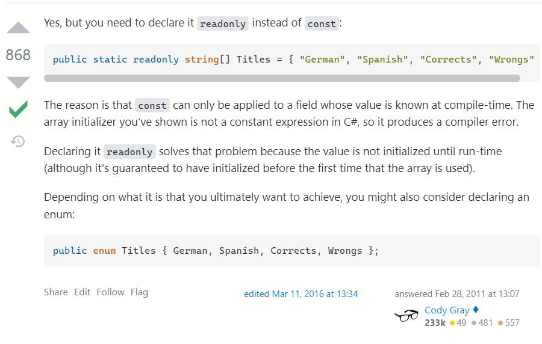
Stackoverflow The Right Way
See More
https://stackoverflow.com/users?tab=moderators
Notes:
Also, after reading each chapter, you should practice the mentioned points on the Stackoverflow site by checking the answers of different people, especially people with high scores or with admin level who have a diamond symbol next to their name, as you can see in the picture.

Slide 7
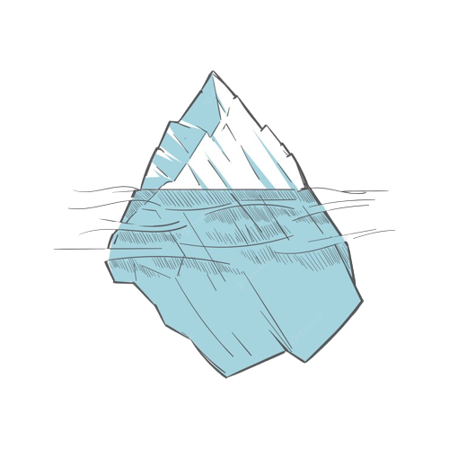
Stackoverflow The Right Way
Deep Dive
Notes:
And also, wherever this symbol was present in the slide, it means that we are going deeper into the topic.

Slide 8
Stackoverflow The Right Way
There is no Magic!
Notes:
In the end, I must mention that this course is not going to do miracles, and turn you into a Stackoverflow legionnaire overnight, but it aims to make your work easier and instead of you having to spend a few months to study and research and do trial and error, To see what you should do and how to get better results, we at CafeDX have done this for you so that the results of several months of effort and years of experience can be transferred to you in a few hours so that you can get the best results and make the most of your time. And also, you don't need any other courses or anything else except to refer to the references that we mention in this course.
That’s it, See you in the next chapter.

Slide 9
Stackoverflow The Right Way
Introduction
Our approach
What is stackoverflow?
Why do you need it?
Can I mention it in my resume?
Notes:
Hi
Hope you are doing well.
This chapter is about introduction of Stackoverflow the right way course.
The first questions we have to answer are what is stackoverflow and what do we need it for?

Slide 10
Stackoverflow The Right Way
Untold secret
Notes:
But before that I want to talk about a very important secret.
Actually, let me address a more fundamental question, a topic that hardly anyone talks about!

Slide 11
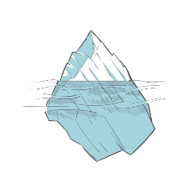
Stackoverflow The Right Way
How Much?
Notes:
have you ever asked yourself that how much should I study? What is the best way? How long should I study?
If you are at the beginning of the journey, your question is where can I learn? At this step, everyone introduces something to you, and when you actually start the journey

Slide 12
Stackoverflow The Right Way
How Much?
Notes:
You come to your senses and you see that you have entered a strange labyrinth where all the courses and books seem to be attractive out there, and you have taken a bite out of each of them, but often the result is that all of your energy, time, money, and most importantly, your motivation has been wasted, that is, like many of us, you have choosen a path that takes long 10 years While it can be completed in just 2 or 3 years! Here, I want to give you a very valuable treasure, so that you can be sure that you will benefit from this for the rest of your life, and it’s one pillar of the cafeDX…

Slide 13
Stackoverflow The Right Way
Our approach
Notes:
Always remember this sentence:
"The purpose of work is to improve life, not the other way around"!
It means that all your efforts should be to learn and grow in a way that will lead to a better life for you, if it is different and your efforts are in the direction of just getting a job and a higher position, then you are neglecting and not paying attention to yourself/your family/your entertainment and in short your life, so I’m telling you right now and forever that you are going in the wrong direction. of course, sometimes there are special and limited times in life that are naturally harder than other times and require more effort and energy, and you may need to limit some of your activities and entertainment.

Slide 14
Stackoverflow The Right Way
Our approach
Notes:
So, it should not be the case that you see yourself in a position that many years have passed and you have not paid any attention to anything other than work or study!
Of course, it is often in such a way that you are likely to deceive yourself and say that no, my situation is different and I don't have time for any rest and entertainment at all.

Slide 15
Stackoverflow The Right Way
Our approach
Notes:
To begin with, try to plan and follow principles to see how much empty space will be created in your living room. sometimes you need to throw away some things and give up a series of habits and add a series of new things. There are other useful habits that are definitely a bit difficult at the beginning

Slide 16
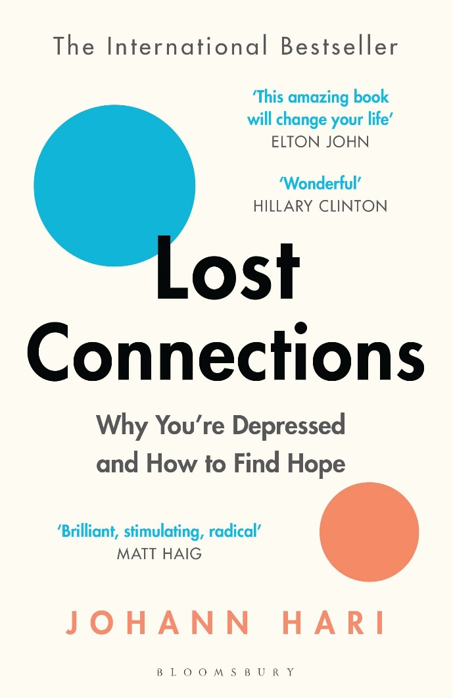
Stackoverflow The Right Way
Our approach
Notes:
Mr. Jon Harry says in the book Lost Connections, we are stuck with Junk Values, Our lives are full of these things.
By the way, these are the things that cause us to always be involved in difficulty and fruitless efforts, our surroundings are full of these junk values that you waste your time on these things every day.

Slide 17
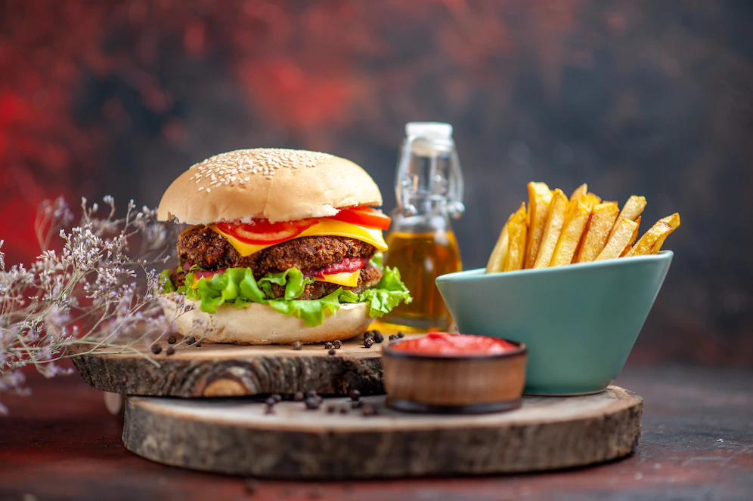
Stackoverflow The Right Way
Our approach
Notes:
Many of these things are like fast foods. they may be attractive for a short time, but you know that they are not good for your health in the long run.

Slide 18
Stackoverflow The Right Way
Our approach
Notes:
One of the common and main junk values, especially in the field of programming, is relying on courses that lack structure, principles, and references. These courses can grow rapidly like mushrooms, leaving you unaware of how much you have actually learned about a topic and how you can progress to advanced parts and move forward. These types of courses can lead to incomplete learning, and you may find yourself constantly looking for new courses, which is even worse.

Slide 19
Stackoverflow The Right Way
Our approach
Notes:
Incomplete learning forces you to memorize a lot of tips and put you in a tutorial maze, or even worse,

Slide 20
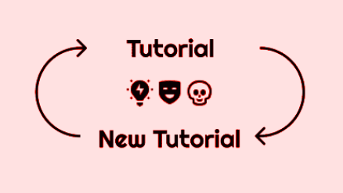
Stackoverflow The Right Way
Our approach
Notes:
the dreaded tutorial circle hell where you make no progress. For example, watching multiple courses on the same topic in the hopes of discovering new practical notes can be frustrating. All of these factors can leave you unsure of how to move forward or what level you have reached and where to turn for guidance.

Slide 21
Stackoverflow The Right Way
Learn how to think
Notes:
In the rightway series in cafedx, our focus is always to teach you step by step what is right and what is wrong and how to get the best results, based on our own experiences and that of professionals, and more importantly, along with all the main references, this is actually our approach here so That you learn how to catch fish on your own, because we want to make you able to use it not only for Stackoverflow but also for other places...
I believe that this is how a person grows and can make a better life for himself and their family...

Slide 22
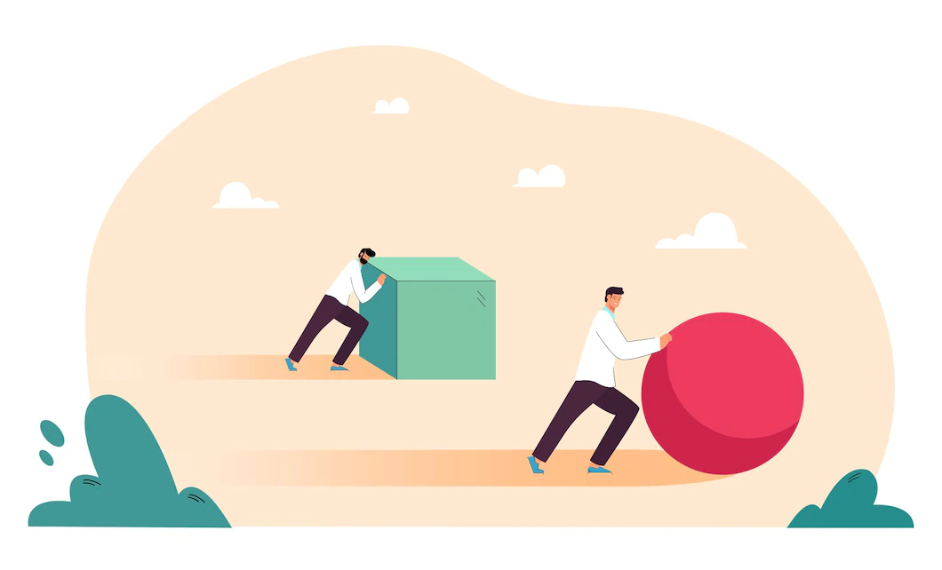
Stackoverflow The Right Way
Smart Working
Notes:
In fact, our effort is for you to move forward intelligently, which means that the path that take around 10 years for other people, together we will use the rightway shortcuts to cut it down to at-least half of that..

Slide 23
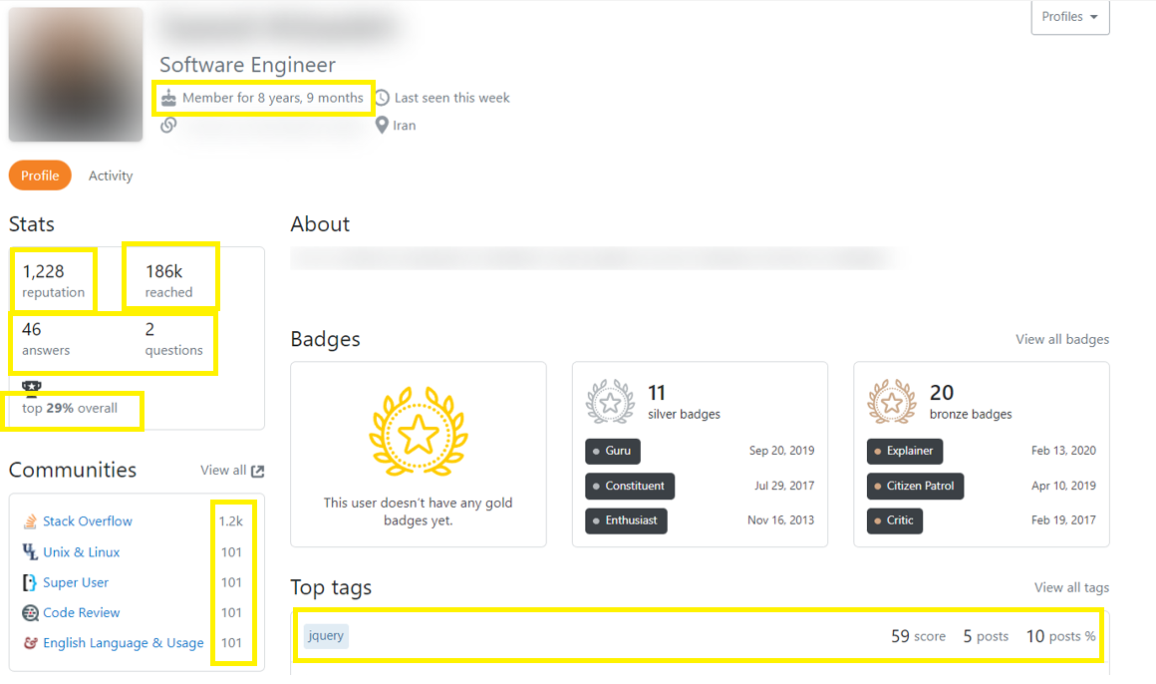
Stackoverflow The Right Way
Notes:
You can be like one of my professional friends who didn't get a high score except for spending time because he didn't follow any principles. I even remember that for a while he devoted 1 hour a day to Stackoverflow, but you can still see his score, which wasn’t more than 1300 at the time of preparing this course

Slide 24
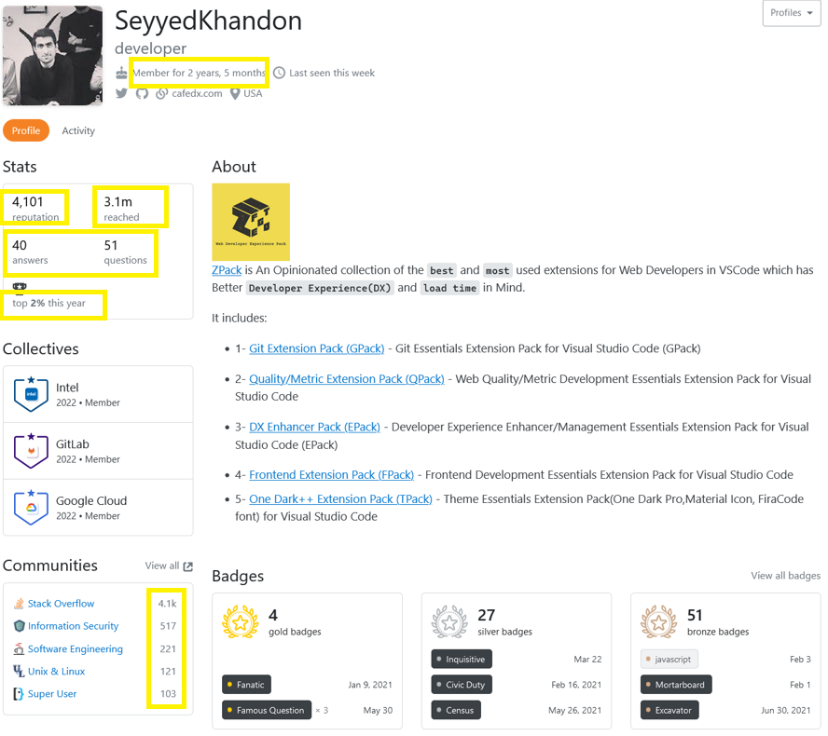
Stackoverflow The Right Way
Notes:
While I myself in almost 2 years with the least amount of activity, in fact, whenever I needed, I went to stackoverflow, in almost ¼ of the same time, I achieved a result of 300% and Reach more than 10 times and a lot of different badges compared to that friend of mine! Of course, if you spend at least 3 hours a week and follow these tips that we teach you, you will pass this point sooner than me and you can even reach more than 10k!

Slide 25
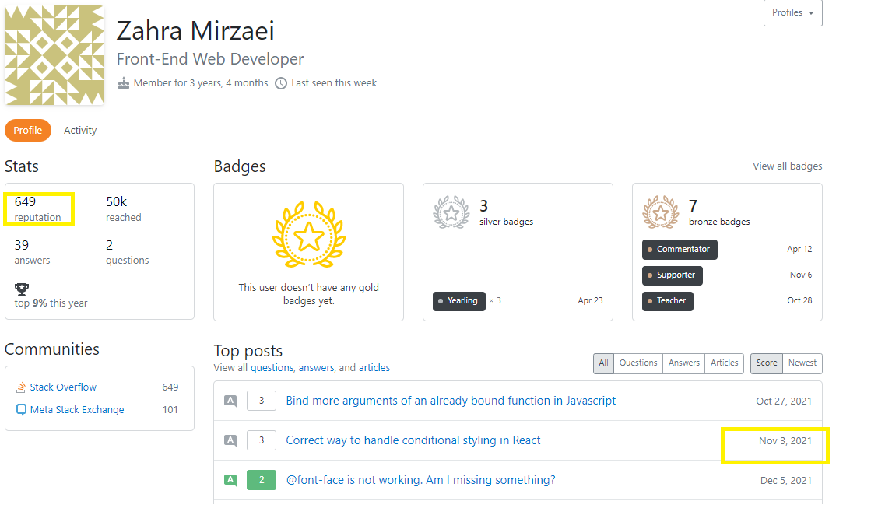
Stackoverflow The Right Way
Notes:
For example, this account is one of CafeDX’s students who has earned half the points of our friend in just a few months, and that's only by following just a small part of these things that I will tell you about in this course!

Slide 26
What is Stackoverflow
What is Stackoverflow?
Why do we need to learn it?
Notes:
So, what is stackoverflow and why should we learn it?

Slide 27
What is Stackoverflow
StackOverflow is the largest, most trusted online community for developers to learn, share​ ​their programming ​knowledge, and build their careers.
Notes:
Stackoverfow is the largest and most trusted community for all kinds of fields, from web and mobile games to WordPress and Linux and admin systems and many other things. It is a place where anyone who has any question will probably have an answer for it, and a large part of the most expert people. They work here and help each other and share their knowledge!
Therefore, this can be the first reason that you have a positive and significant activity in such a large community

Slide 28
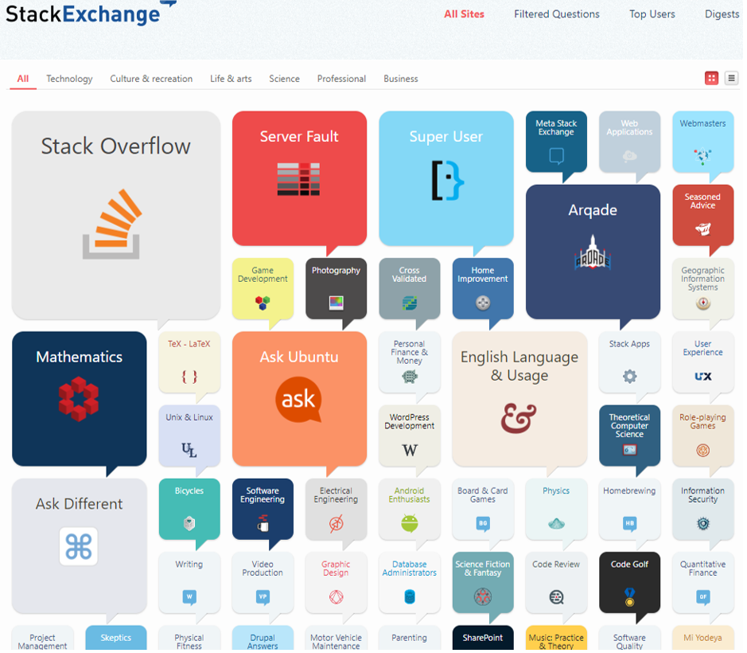
What is Stackoverflow
https://stackexchange.com/sites
Notes:
And since Stackoverflow is specific to programming and related specialized topics, naturally every question should not be asked here, and I must say that Stackoverflow itself is a subset of the Stackexchange network, which includes more than 170 other subsites like stackoverflow, each of which is for a field. They are used from ubunutu operating system to mathematics and even travel and English and Korean language...

Slide 29
Why do we need to learn it?
Why do you need it?
Notes:
But apart from the fact that it is a big community, why should you really work here? I mean, why is it better to ask our questions on sites like Stackoverflow instead of Telegram groups and various sites?

Slide 30
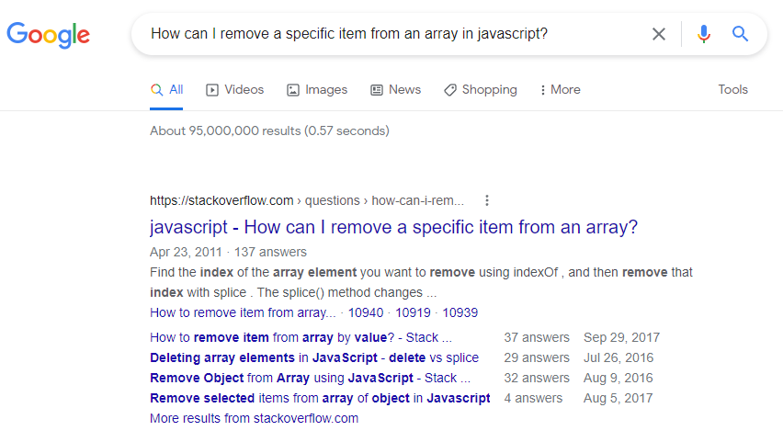
Why do we need to learn it?
Why do you need it?
Easy to find
Notes:
In my opinion, the first and most important reason is that all our questions are registered in one place, which is very well indexed in search engines like Google, which means that whenever we need it again, we can easily find the same question and answer with a simple search!
This means that anyone else who has the same question can easily find it with a simple search, which means that there is no need for people to ask the same repeated question every time and to waste other people's time to read the same question many times. And answer many times, especially because many times the answers are completely repetitive, and even worse, some of the answers may be incorrect and there is no one to give feedback!

Slide 31
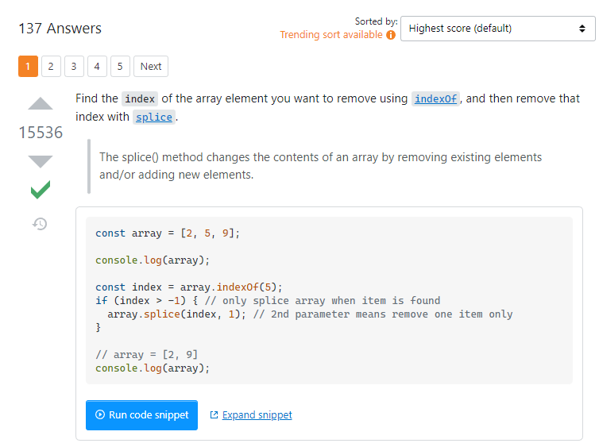
Why do we need to learn it?
Why do you need it?
Easy to find
All in one place
Notes:
What is more important is that all the answers are gathered together and we can always have access to different and especially updated answers, that is, we don't need to search for a thousand questions to see what answers there might be or not at all. Is this answer updated or not! Also, through upvotes and downvotes, you can find out which answer is probably better!

Slide 32
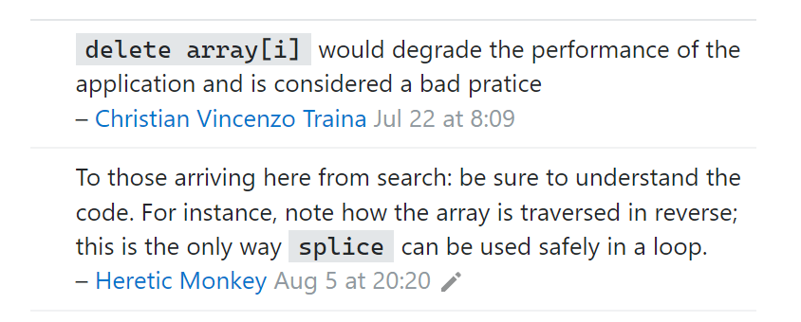
Why do we need to learn it?
Why do you need it?
Easy to find
All in one place
Notes:
Or even if there is a point about this question or answer, by reading the comments, we know the opinion of other people...

Slide 33
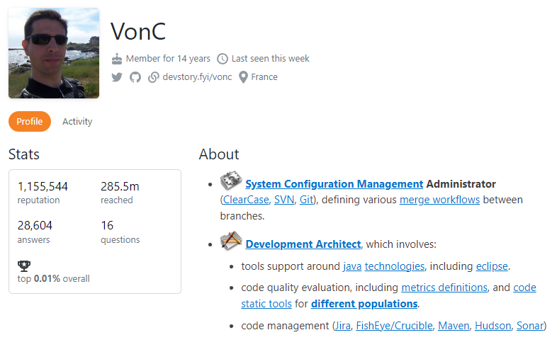
Why do we need to learn it?
Why do you need it?
Easy to find
All in one place
Reputation
Notes:
In addition to these, you can earn credit by answering questions, that is, with your useful contribution, and as a result of this credit, all different people will know you, and you can create new connections with different people and groups, and in the end, it will be more effective in your growth path or landing a better job in a better company!

Slide 34
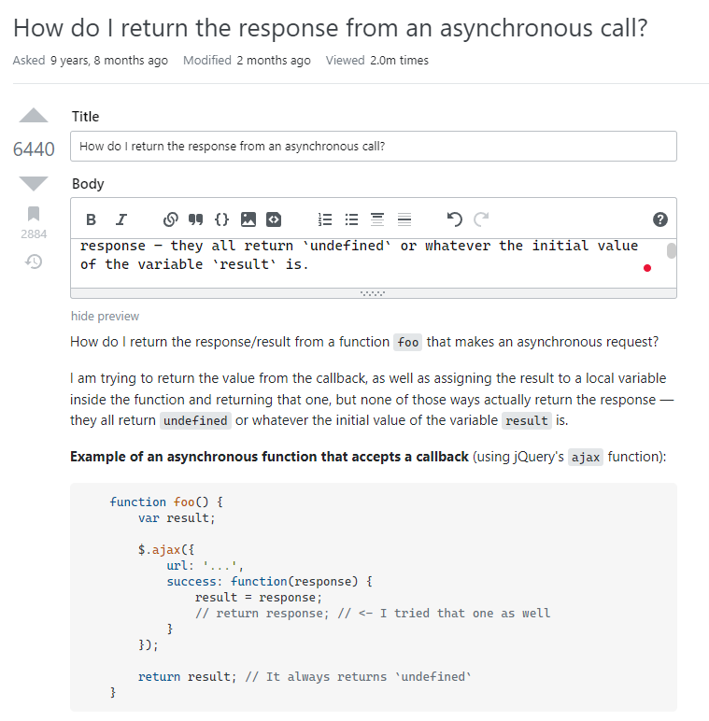
Why do we need to learn it?
Why do you need it?
Easy to find
All in one place
Reputation
This is its purpose!
Notes:
Most importantly, the purpose of sites like Stackoverflow, is questions and answers, and they have almost all the tools and rules needed for you to be able to ask and answer your questions accurately and fundamentally, such as pasting a photo. , text formatting tools, code placement, and almost complete support of Markdown, which means we can do almost anything we need with it. In fact, these are things that other sites and platforms such as Telegram lack or There is no suitable means for this purpose inside of them.

Slide 35
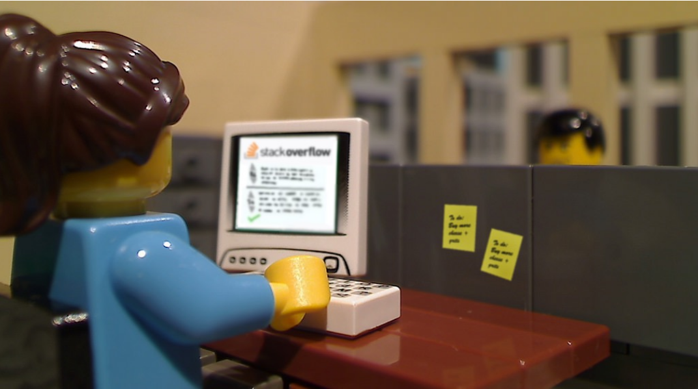
Why do we need to learn it?
Why do you need to learn it?
Notes:
But you probably have a question that "is there a need to learn it"? and can’t We go like telegram groups and ask our questions!
Aha! There is a difference here that made make this site durable and efficient for years.

Slide 36
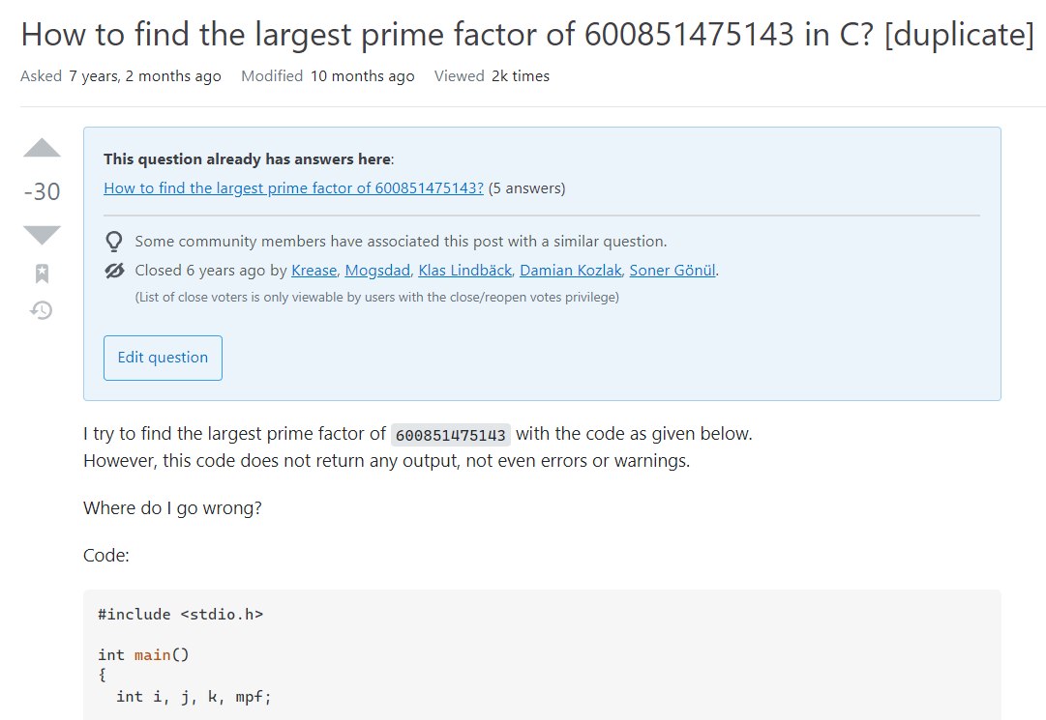
Why do we need to learn it?
Notes:
You must have heard about downvotes or stackoverflow negative points! Or you may have even experienced it, like this example when you asked a question and got 30 downvotes, and some of you, like my old self, saw that you can't ask a question due to that issue, and you desperately went to other places to find your answer!

Slide 37
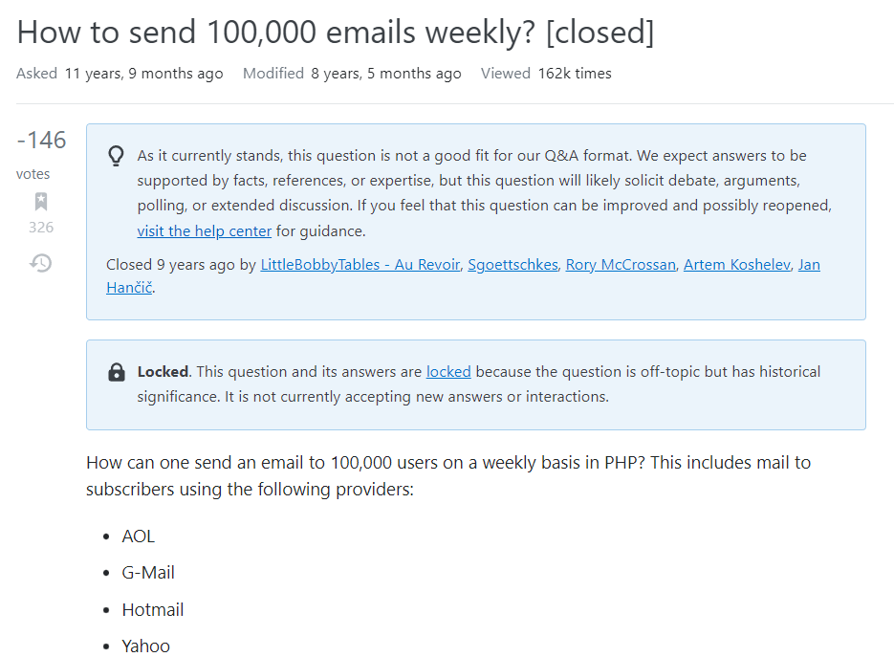
Why do we need to learn it?
Notes:
Or this question that was not only close voted and closed but also given 146 downvotes...

Slide 38
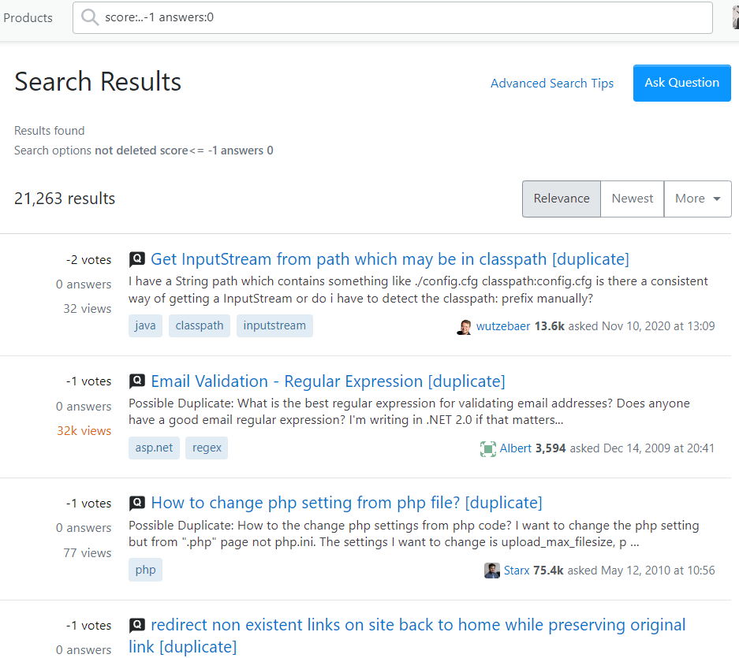
Why do we need to learn it?
Notes:
Not only many questions get negative points but also remain unanswered...
So, tell me, don’t you think you should learn it? Don’t you want to avoid getting so many negative points and close votes? Don’t you want to get your answer faster as a result?
Well, listen carefully and pay attention to all the points that I tell you in this course!
this is because the stackoverflow has a series of rules that you must learn.

Slide 39
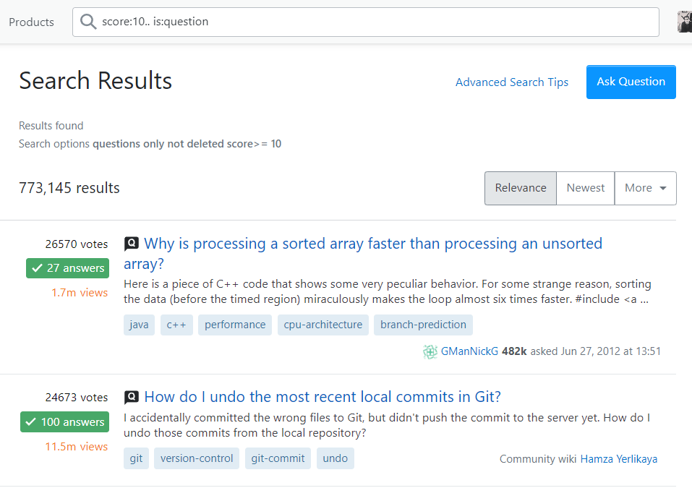
Why do we need to learn it?
Notes:
Also, along with them, I will tell you about the unwritten rules or my experience, so that you can get the best results, which means getting answers like these more than 770,000 questions with a lot of upvotes!
Be sure that the the rightway always works!
Try to make it a habit to spend at least 2 hours a week on stackoverflow in order to grow better...
Of course, I had colleagues who spent 1-2 hours every day on stackoverflow and now their scores are above 20k...
Now let's go to a very common question

Slide 40
Why do we need to learn it?
Stackoverflow Reputation & Resume
Notes:
Is it good to include the score of stackoverflow in our resume?
There are two point of views:

Slide 41
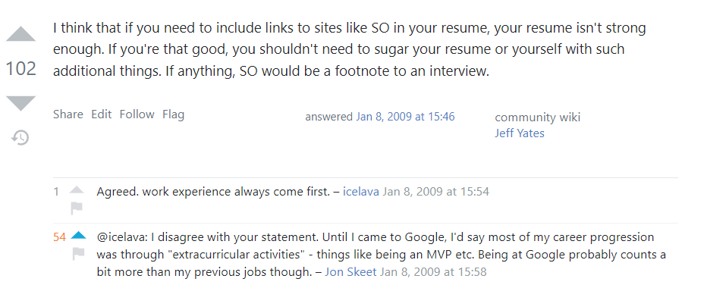
Why do we need to learn it?
Stackoverflow Reputation & Resume
https://meta.stackexchange.com/questions/58947/at-what-point-do-you-put-your-so-reputation-in-your-resume
Notes:
The first category says you should not put it! Because if you are very strong, you must have cooperated with good places so far and they know you, and as a result, you must have good job positions in your options.
In fact, their view is that work experience is always a priority and it is better not to focus on anything else!

Slide 42
Why do we need to learn it?
Stackoverflow Reputation & Resume
https://meta.stackexchange.com/questions/58947/at-what-point-do-you-put-your-so-reputation-in-your-resume
Notes:
While the experience of people, as you can see in the picture, for example, in the case of Mr. Jon Skeet, who has the most points in Stackoverflow, or the experience of Mr. Russ, who has more than 100,000 points,

Slide 43
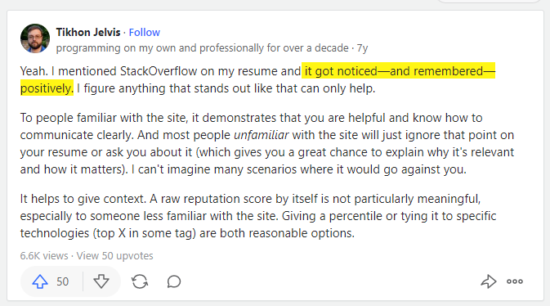
Why do we need to learn it?
Stackoverflow Reputation & Resume
https://www.quora.com/Is-it-okay-to-mention-Stack-Overflow-reputation-points-in-my-resume
Notes:
And many others with even less points are different from the approach of the first category people. So, it’s not enough to talk only about the work experience you had in the previous company, but it is better to say that what is your difference with the other candidates! And it is better to show them by a generally accepted metrics!

Slide 44
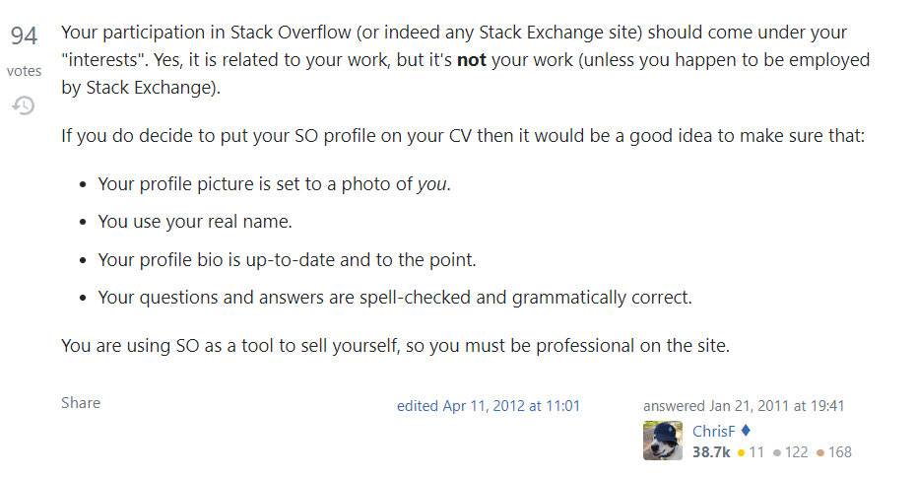
Why do we need to learn it?
Stackoverflow Reputation & Resume
https://softwareengineering.stackexchange.com/questions/38597/where-and-how-to-mention-stackoverflow-participation-in-the-r%C3%A9sum%C3%A9
Notes:
In fact, the mistake that people in the first category make is that they don't count these activities as work experience, because they don't pay attention that the person who is currently working here is not watching football or having fun, they are busy with questions and answers and related specialized studies, so these activities, by the way It is considered as part of your work experience!

Slide 45
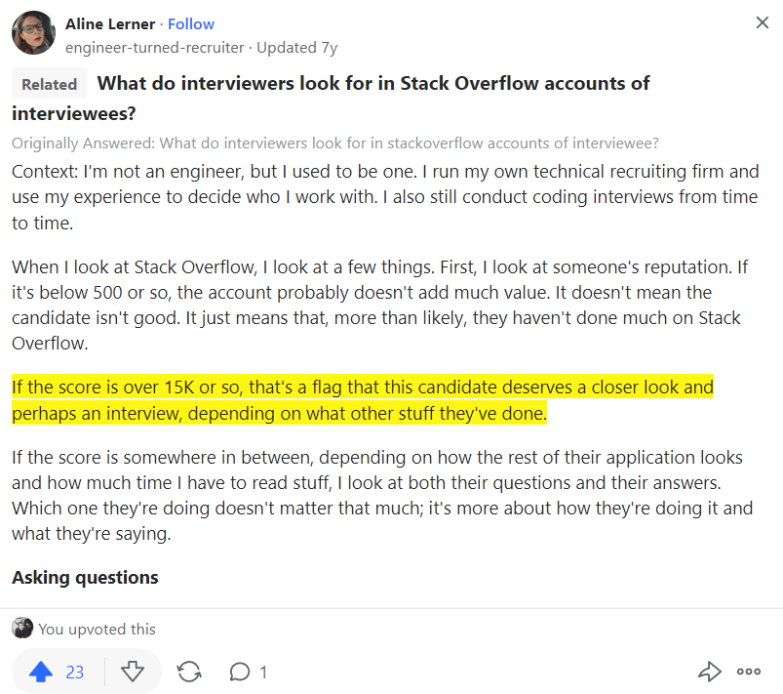
Why do we need to learn it?
Stackoverflow Reputation & Resume
https://www.quora.com/Do-Stack-Overflow-scores-matter-in-job-interviews
Notes:
2. For this reason, the second group agrees that you should include your stackoverflow score or your stackoverflow profile address in your resume, and it is better if your score is at least 10, 15k, which means it is impressive. Especially if you have activities on some advanced questions and answers rather than just simple questions/answers!

Slide 46
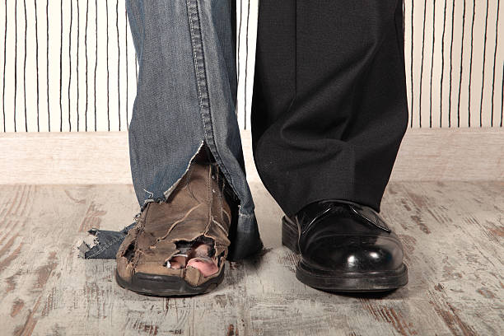
Why do we need to learn it?
Stackoverflow Reputation & Resume
Notes:
My point of view is closer to the second category because we don't live in the world of 0 and 1, it is the world of humans, Humans are superficial! People are often judged based on their appearance, now if your clothes are inappropriate and untidy, they won't accept you anywhere you go! But on the contrary, if you look stylish and neat, they will trust you more and appreciate you more! Especially to the employer! So we should be able to present ourselves well and honestly without being under imposter syndrom, that is to say we want to implicitly tell our employer, sir, I have tried, I have helped the community, I have read many question/answers of experts and because of that I gained experience and knowledge, a privilege that many people don't get and they don't get easily, and you got it with your positive activity in the community.
So why not mention it? It is very good and has a positive effect!

Slide 47
Why do we need to learn it?
Stackoverflow Reputation & Resume
Notes:
Especially in the process of your growth in the organization and your becoming a team manager, all these factors are considered positive points for you and they will open more accounts for you and give you more opportunities...In general, this can be the difference between you and other candidates when reviewing resumes and even job promotion, because the employer sees that these people for example are all Frontend developers and have several years of experience and seem to be professionals, but which one choose?
Naturally, if you add this item, you are giving the employer a more positive score about yourself, which increases your chances of being selected, in fact, you are attracting his attention to your resume with this move! And the employer thinks that when you face a challenge, you know where and how to look for a solution! How to interact constructively with the community and other people, do you have the experience of challenging and providing solutions and positive and negative feedback, in fact, an item that is not found in many other resumes!

Slide 48
Why do we need to learn it?
Stackoverflow Reputation & Resume
“always try to present yourself well!”
Notes:
So as a principle, always try to present yourself well!

Slide 49
Why do we need to learn it?
How to mention it on resume?
Score linked to your stack overflow profile
Profile address linked to your stack overflow profile
hybrid
Notes:
There are 3ways to mentioned, the first one is just mentioning by the score linked to your stackoverflow profile!
The second one is mentioned the profile address linked to your stackoverflow profile,

Slide 50
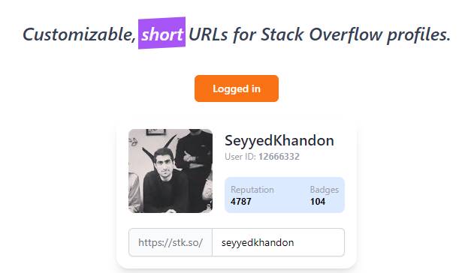
Why do we need to learn it?
How to mention it on resume?
Score linked to your stack overflow profile
Profile address linked to your stack overflow profile
hybrid
Notes:
note that you can use stk.so to shorten the path address, but be sure to link it the text with the real address of your stackoverflow profile, because in the future maybe this site goes down, but the link should still works!

Slide 51
Why do we need to learn it?
How to mention it on resume?
Score linked to your stack overflow profile
Profile address linked to your stack overflow profile
Hybrid for high scored users (20+k)
Notes:
The third way is mostly for high scored users, at least 20k score,
First, add the link to your profile like the second way,
And then add your score at another section of your resume, for example you can add it to you volunteer works section… and note that instead of writing exact number for example 20100 reputation, its better to say 20000+ .
It shows details in a very good manner…

Slide 52
Stackoverflow The Right Way - Review
Introduction
Our approach
What is Stack Overflow?
Why do you need it?
Can I mention it in my resume?
How should I mentioned it?
Notes:
An overview of the introductory section of the Stackoverflow therightway course
In this section, we said how big the overflow stack community is and with clear rules, and that if you don't follow these rules, it may lead to bad results, and besides, why you should learn it, we also said that it is good to include it in your resume. It has its own conditions and of course some people have a different opinion, and we said that the more glamorous your showcase is and of course with quality, the more people will be attracted to you!

Slide 53
Stackoverflow The Right Way
How to ask good questions?
7 Rules
Search, and research
Pretend you're talking to a busy colleague
Spelling, grammar and punctuation are important, Markdown
One crystal clear question per post
Tags
On-Topic Questions
Good QA Body
Introduce the problem before you post any code
First paragraph is the most important part
Show you have tried/searched to fix it!
Use code snippets/reprex
Include the errors
Explain what you need
Providing more information – Categorize
Notes:
In this chapter, we will focus on the main goal of this course, that is, how to ask the right questions in order to get the answer faster and not get involved in various challenges such as down vote / close vote. I will explain to you so that you can learn in the best way what to ask and what to do!

Slide 54
How to ask Good Questions?
https://stackoverflow.com/help/how-to-ask
Notes:
Well, let's get to the point, how can we ask a good question without getting a down vote/close vote:
pay attention, every community has its own rules and regulations to keep that environment clean/healthy/productive, stackoverflow is no exception to this rule, and by the way, it has many clean and transparent rules that have remained so good and effective so far, and These rules must be observed by the members of the society and no one but you and me controls them, of course, it is true that there are managers and algorithms, but almost all reviews are done by users, and those who do not comply will be ordered by the society itself.

Slide 55
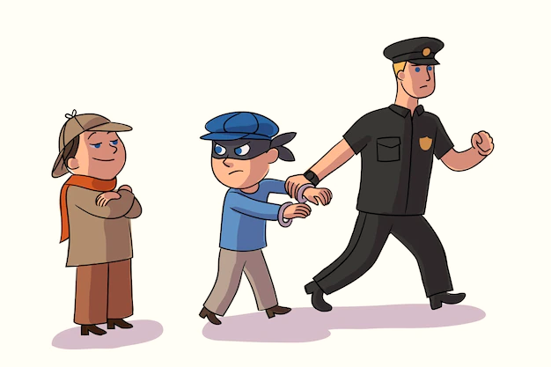
How to ask Good Questions?
https://stackoverflow.com/help/how-to-ask
Notes:
Yes, you heard it right, here anyone can play the role of a police assistant and warn you, so you have to keep an eye on everything and of course you have the same role for others!
Therefore, the first step is to know and master the rules of the game

Slide 56
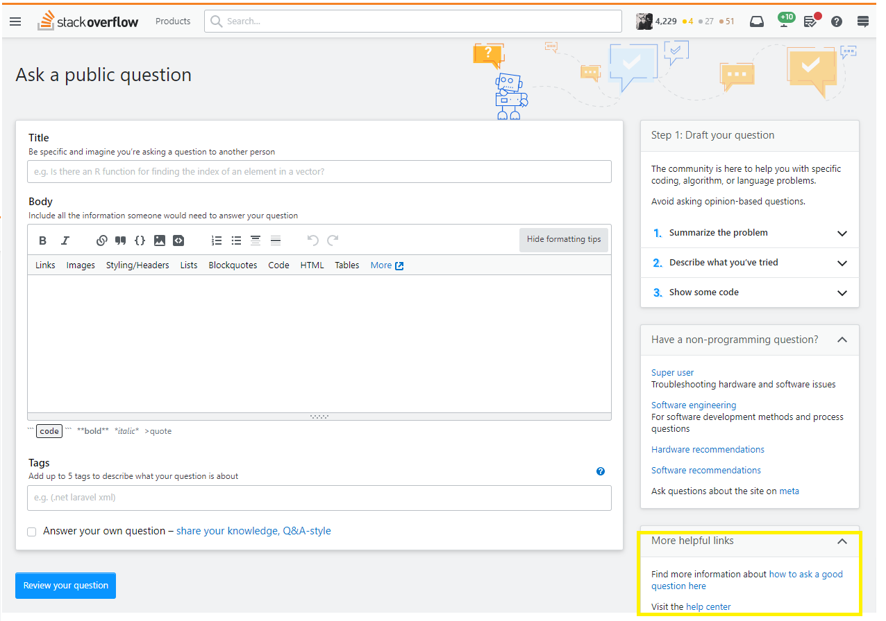
How to ask Good Questions?
https://stackoverflow.com/help/how-to-ask
Notes:
For this, the first and easiest way is to click on how to ask a good question from the lower right part of the page when you are asking a question, so that it will tell you what you should follow, which of course I will explain here in full details along with the special points that they have. I will tell you my own experiences and other people’s on how to make the best use of every law!
Let's see the rules now

Slide 57
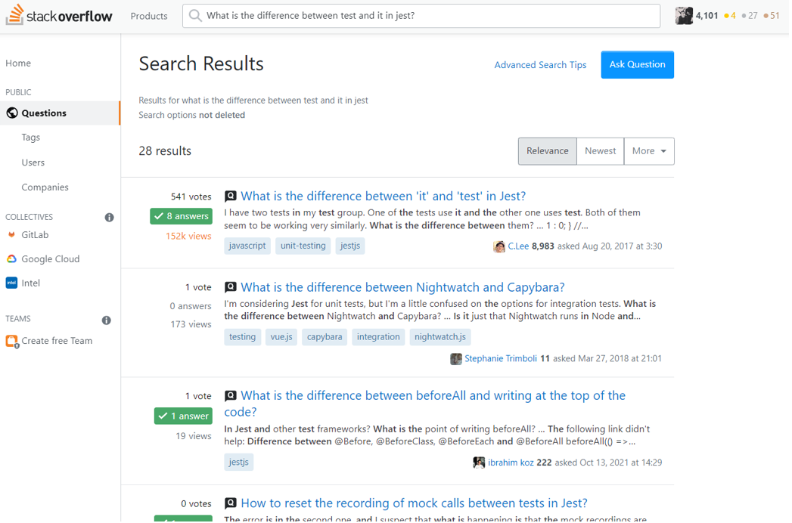
How to ask Good Questions?
1. Search, and research
https://stackoverflow.com/help/how-to-ask
Notes:
Rule number one
Search and research
It means that before you ask a question, search in Stackoverflow, maybe someone has asked the same question before you, so that you don't ask a repeated question, and it's good to keep these related links and it is good to mention those questions if needed, for example say that I got a part of the answer from here, or that a similar question has been asked here, but the answer to my question is not there, or that my question has these differences...

Slide 58
How to ask Good Questions?
2. Pretend you're talking to a busy colleague
https://stackoverflow.com/help/how-to-ask
Notes:
Rule number 2
Pretend you are talking to a busy colleague
please always try to think as if you are talking to a person/colleague who is busy, in fact you want to take time from someone to come and help you if possible, so we should ask our question in a way that takes the least amount of time and energy. So they can understand what our problem is and help us, and remember, this is the kindness and love of those people !
this rule that we talked about is very important, not only for Stackoverflow, but for your whole life and for all communities, so don't think and don't expect that people have unlimited free time and enegery or are especially employed just to answer you. So, always look at it like this, and be careful!
In fact, as I said before, try to put yourself in the place of those people and look from their point of view, for example, you are at work now, you have a few minutes of rest and you want to help someone, or you just went home tired, you rested a little and you want to help several people in the half an hour or 1 hour of free time and also get a good score too. So, think about it, “what kind of questions you are eager to answer in this short time!”

Slide 59
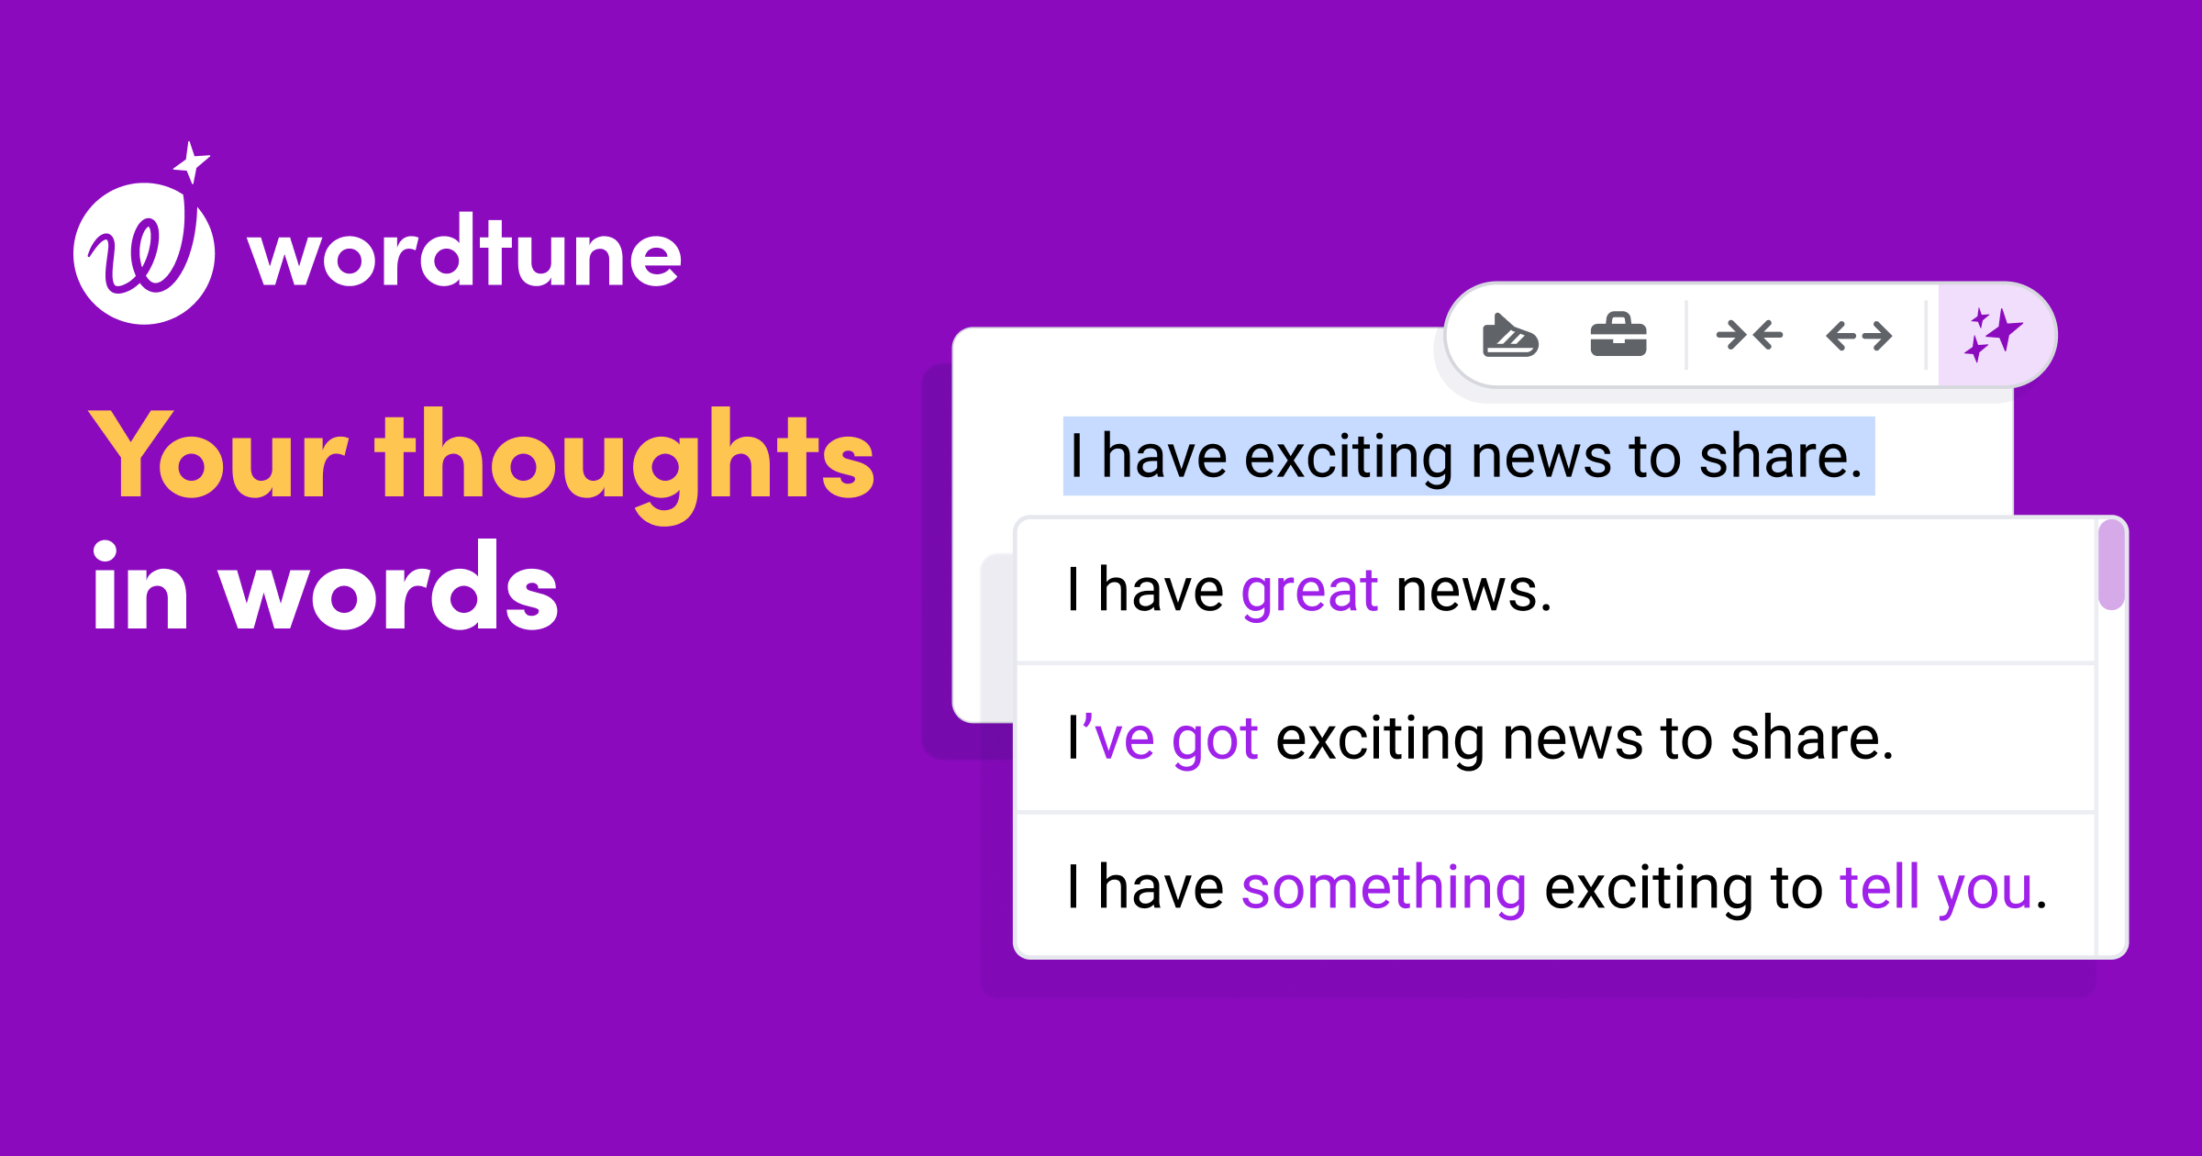
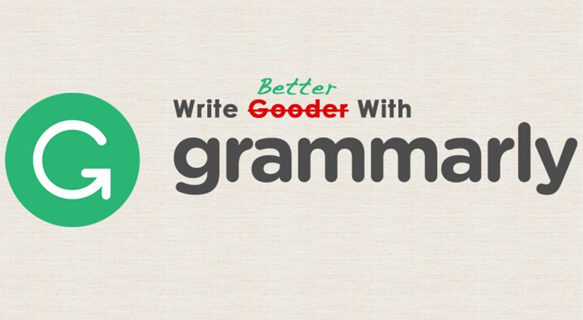
How to ask Good Questions?
3.1. Spelling, grammar and punctuation are important
Notes:
Rule number 3 is that spelling, grammar and punctuation and the looks of the question in general are very important, pay attention that the first part of your question that others will see is the appearance of the question which will have an initial positive or negative impact on the audience, as well It makes it much easier for them to read your question and understand and check it and answer it in the shortest time. If your English is not strong, don't worry at all, because with these two free and wonderful plugins Grammarly and Wordtune in browsers like google chrome, your problem will be completely solved.

Slide 60
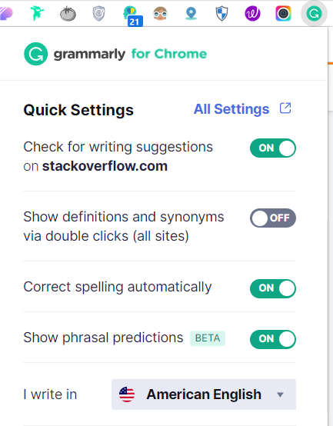
How to ask Good Questions?
3.1. Spelling, grammar and punctuation are important
Notes:
With Grammarly, you solve grammar and vocabulary problems, just click on the plugin once you have installed it and activate the settings you want.

Slide 61
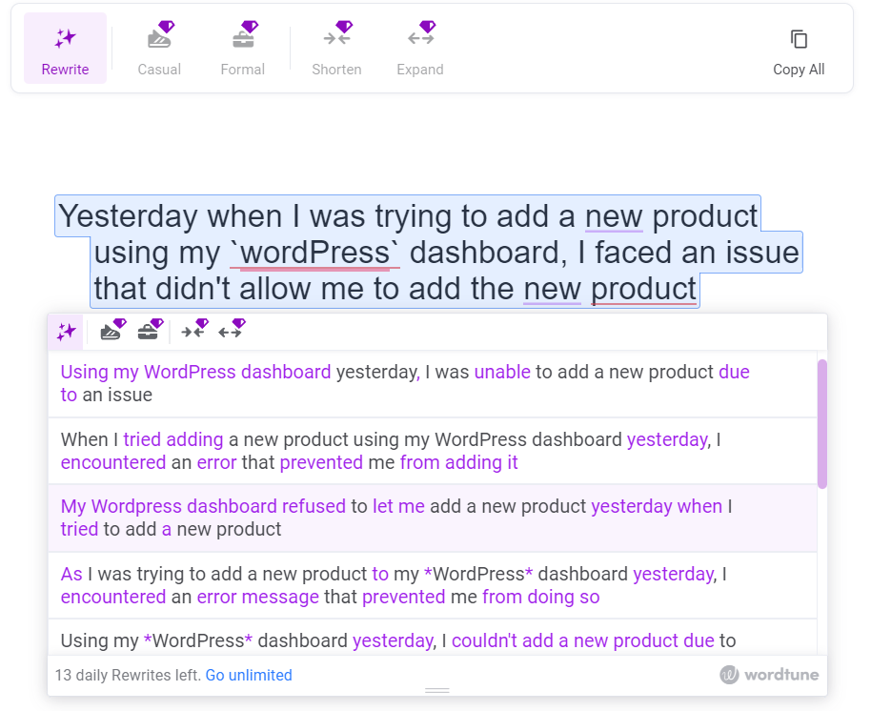
How to ask Good Questions?
3.1. Spelling, grammar and punctuation are important
https://app.wordtune.com/editor?src=website
Notes:
And wordtune also offers you a very good alternative sentence so that you can ask your question better and better.
Let's see an example together

Slide 62
How to ask Good Questions?
3.1. Spelling, grammar and punctuation are important
Notes:
We want to improve this question with the help of these tools,
First we will focus on the first paragraph, which says
“Yesterday when I was trying to add a new product using my WordPress dashboard, I faced an issue that didn't allow me to add the new product or edit existing products.”
As you noticed, we read one and a half a line, only to realize that there is a problem in adding or editing the product... Now let's read the second part.
“and as you can see in the picture below, it just made a red border on time stamp only and there was no error on the console or anywhere and playing with the time didn't make it right!”
Not only the text is long, but it is also not very attractive and catchy. Now let's see a correction step that we did with the help of Wordune and Grammarly.

Slide 63
How to ask Good Questions?
3.1. Spelling, grammar and punctuation are important
Notes:
The first thing that catches our attention is that it got 1 line less than the original text! Now let's read it and see how it is
“The problem was that I couldn't add a new product or edit existing products. “
Wow, It clearly delivered the point of the question with just half a line! Lets read the second part:
“and as you can see in the screenshot below, it just made a red border on `timestamp` only and there were no errors on the `console` or anywhere and playing with the time didn't fix it!”
As you can see, the continuation was much simpler and more concise than the original text.
Now let's make it one step better and more readable:

Slide 64
How to ask Good Questions?
3.1. Spelling, grammar and punctuation are important
Notes:
Oh, a total of 1.5 lines! Let's read it now
“It doesn't let me add or edit products, it just makes a red border around the `time stamp'. There's no error in the browser console, and playing with the time doesn't help.”
WoW, It was awesome! Do you see how much the readability of the text has increased? This way the audience will understand your question much faster and we value their time this way.
Now let's go to the second part:

Slide 65
How to ask Good Questions?
3.1. Spelling, grammar and punctuation are important
Notes:
The second part is also got way simpler and more concise than it’s previous version, Now, and the audience can easily understand the question quickly that your timezone is ok, the problem is not with the plugins, and the theme is not a problem either,
So If he or she knows the answer, they can quickly come and present it to you!

Slide 66
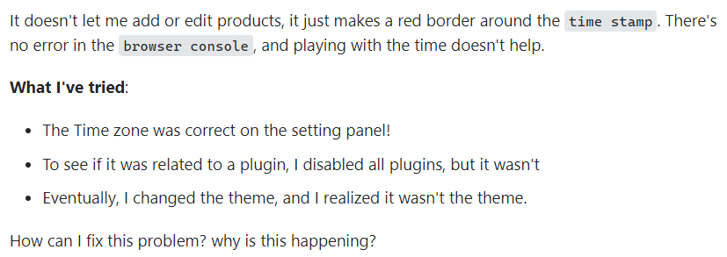
How to ask Good Questions?
3.1. Spelling, grammar and punctuation are important
Notes:
Pay attention that wordtune offers you good sentences, you should try to choose the one that you think is better from the list of suggested sentences and then try to edit it yourself, and try to put your self on the reader seat and read your text to select the best one and to make it better, try tp Add or remove a few words, so that it looks clean like this example we saw together. In fact, I did the same thing here, I chose whatever I thought was good, then I tried to add or remove at least one word and clicked on the re-write button to get new sentences again. this way you will finally get shorter and more readable sentences after less than 5 minutes.

Slide 67
How to ask Good Questions?
It's hard for me to write English!
Notes:
Of course, it may be difficult for some people to write the initial version of their question text in English.
Don’t worry,

Slide 68
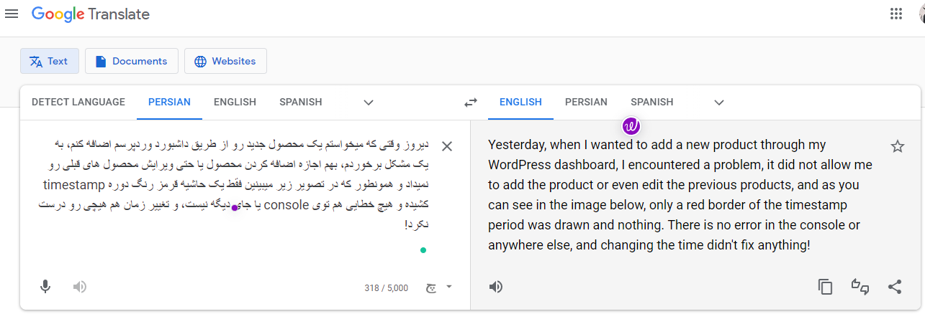
How to ask Good Questions?
It's hard for me to write English!
https://translate.google.com
Notes:
You can write the text of the question or the answer you want in your own language and translate it to the English version with the help of Google translate, and then use the process of improving the question that we explained before!
Like here, I wrote the same question in Persian language and we can see that it presented us with a version almost similar to the same original English question.

Slide 69
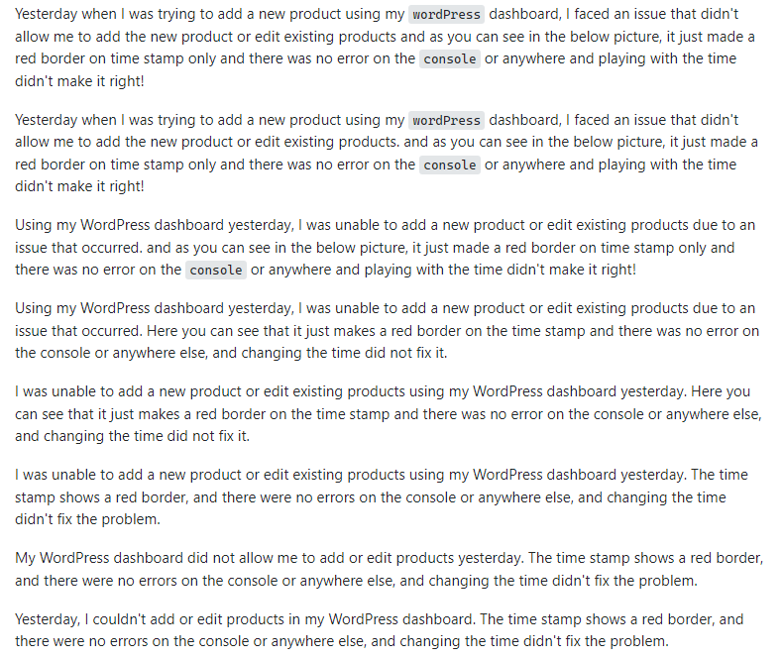
How to ask Good Questions?
It's hard for me to write English!
Notes:
And with the help of wordtune, I reduced this almost 3-line text to 1.5 lines while maintaining readability!
So don't worry about this issue at all and feel free to submit your question and answer!

Slide 70
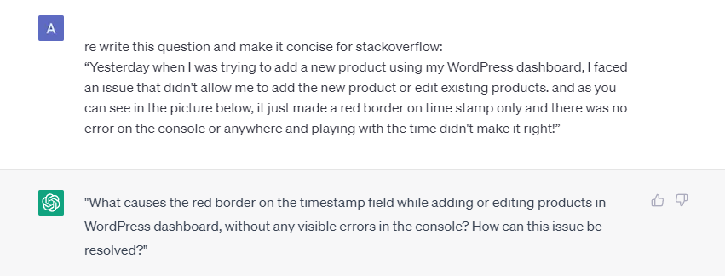
How to ask Good Questions?
Other Great Tools:
Chat GPT
Textcortex api
Notes:
There are a lot of alternative tools like Grammarly and wordtune that you can use. I mean you don’t have to restrict yourself with just 1 or two tools. Make use any tool that fixes your problems.
For example Chat gpt is a really good option that you can use. For example here I asked from it to:
“re write this question and make it concise for stackoverflow:”
and the result is:
“"What causes the red border on the timestamp field while adding or editing products in WordPress dashboard, without any visible errors in the console? How can this issue be resolved?"”
It seems good with the first run! And it can get better with changine your request and mixing with wordtune and grammarly.

Slide 71
How to ask Good Questions?
3.2. Markdown
https://stackoverflow.com/editing-help
https://stackoverflow.com/help/formatting
Notes:
Also, try to get the most out of Markdown, because basically most of the sites from github, stackoverflow, gitlab, etc. are documented based on markdown.
Don’t worry, you will learn everything you need to know here

Slide 72
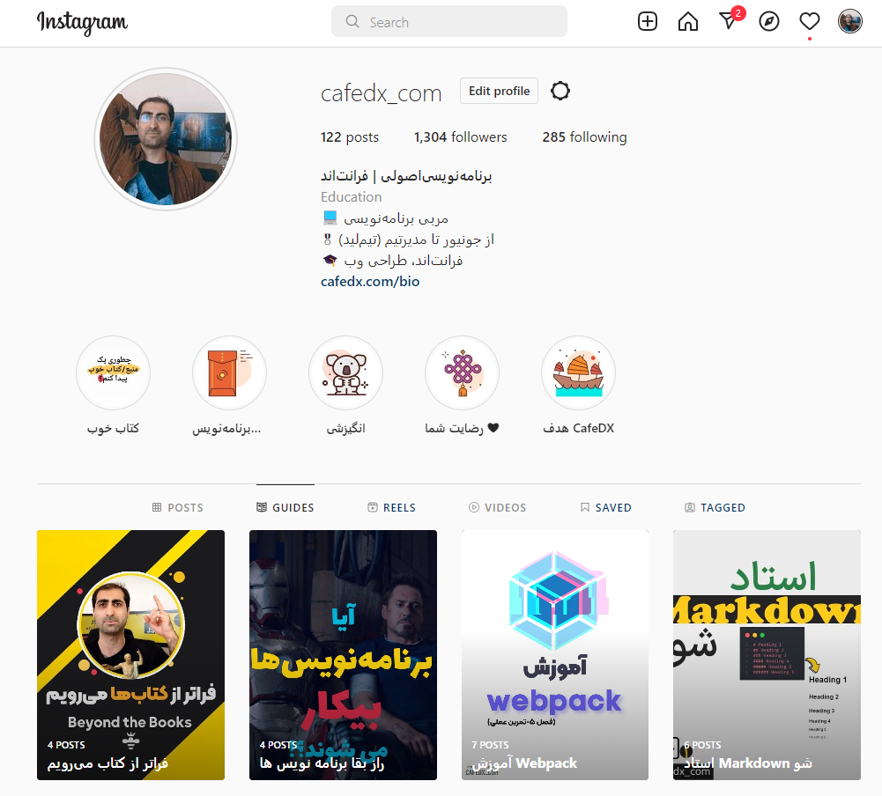
How to ask Good Question?
3.2. Markdown
https://www.markdownguide.org/cheat-sheet/
Notes:
It is very simple but very practical that you can easily learn it completely in almost half an hour! You can also read it from the markdownguide website, which explains very clearly!

Slide 73
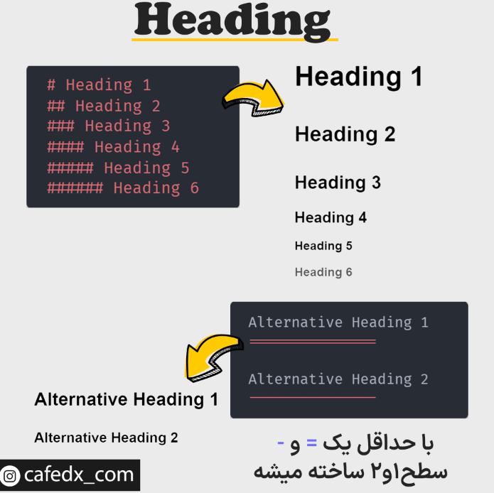
How to ask Good Question?
3.2. Markdown - Guide
Heading
https://www.markdownguide.org/cheat-sheet/
Notes:
For example, you can see that with the help of a hash sign and a space after it, you can create a title, and by changing the number of these hash signs, you can create different level of headings from h1 to h6.
And also as an alternative to hash sign, with at least one =equal sign or dash sign you can create level 1 and 2 of headings

Slide 74
How to ask Good Question?
3.2. Markdown - Guide
Heading
https://github.github.com/gfm/#atx-headings
Notes:
And almost everywhere app or websites that supports Markdown, you can write the equivalent with html tags, because the output generated by markdown interpreters is almost the equivalent of html. So basically they are supporting the basic tags. For example you can create different levels of heading via html h1 to h6 tags.

Slide 75
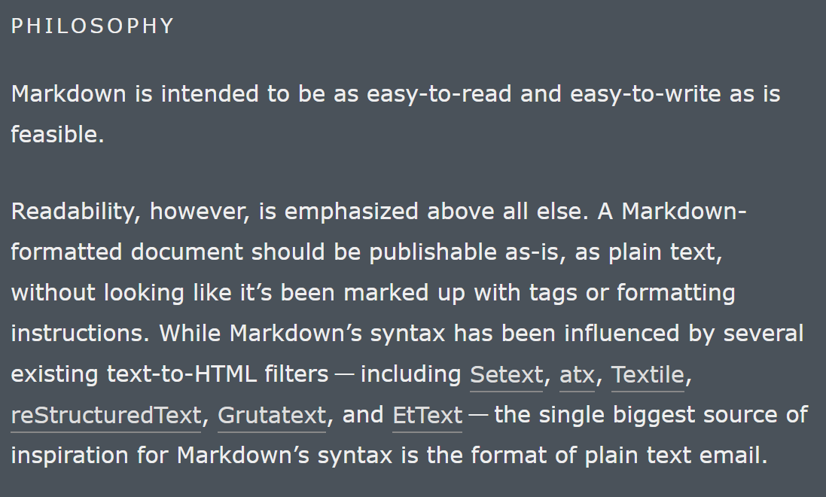
How to ask Good Question?
3.2. Markdown - Guide
Heading
https://daringfireball.net/projects/markdown/syntax#philosophy
Notes:
but pay attention to the goal of markdown, because it is presented so that it has a proper readability in its raw version too! so that both our self and other people who want to edit our post will not be challenged in reading the raw version.
In fact, according to Mr. John Gruber, the creator of markdown, the philosophy of markdown is:
“ It is easy to read and easy to write and emphasizes on readability.”

Slide 76
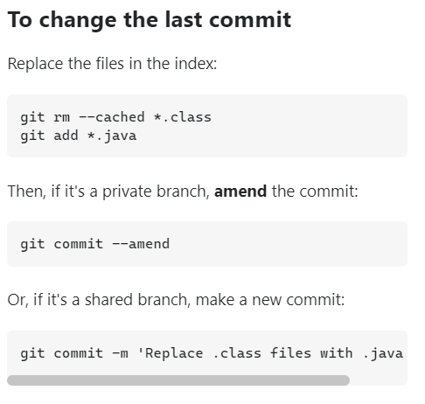
How to ask Good Question?
3.2. Markdown - Guide
Heading
https://github.github.com/gfm/#atx-headings
Notes:
For example, look at this case, a simple answer includes a title, a few pieces of code and a bold word

Slide 77
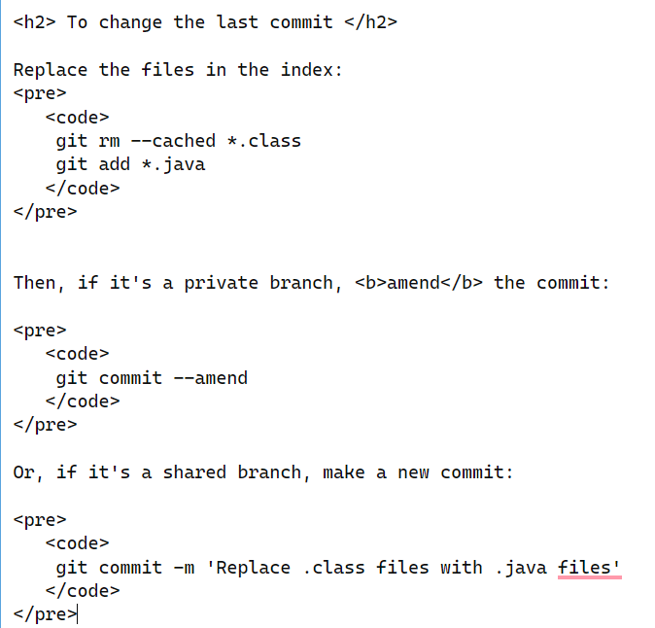
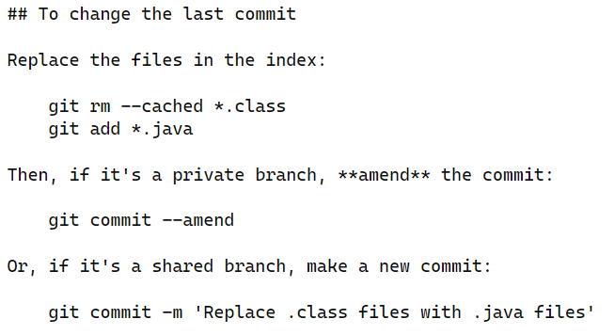
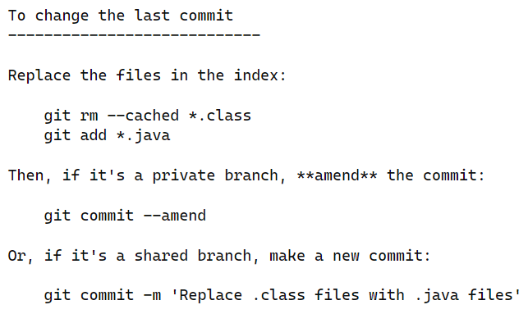
How to ask Good Question?
HTML
3.2. Markdown - Guide
Heading
Markdown
https://github.github.com/gfm/#atx-headings
Notes:
You can see that the markdown version is not only more concise, but also easier to produce and edit, and in addition, it is more readable than the html version.

Slide 78
How to ask Good Question?
3.2. Markdown - Guide
RTL (Right to Left Direction)
https://stackoverflow.com/a/65867310/12666332
Notes:
So try not to use html except when you think it’s necessary.
for example when your text is in an RTL based languages like persian or mixed of the both RTL and LTR.
You can see that the output is kinda messy because the markdown doesn’t support rtl languages yet,

Slide 79
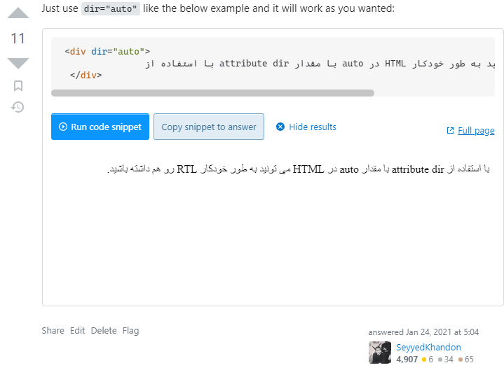
How to ask Good Question?
3.2. Markdown - Guide
RTL (Right to Left Direction)
https://stackoverflow.com/a/65867310/12666332
Notes:
To fix that you you need to use a html tag with the attribute “dir” equals to “auto” and as you can see it fixes the problem very well.

Slide 80
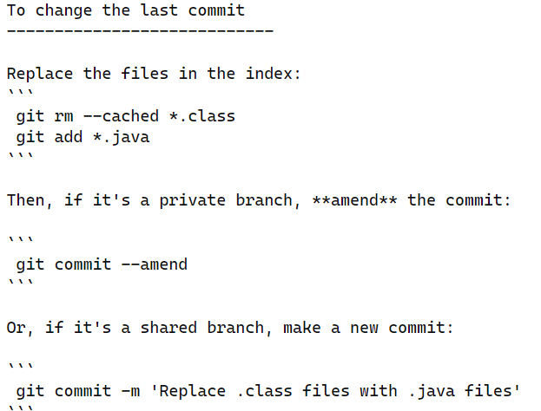
How to ask Good Question?
3.2. Markdown - Guide
Heading
Markdown
Markdown
https://github.github.com/gfm/#atx-headings
Notes:
I should mention that, the same content can be presented in different ways with markdown, for example, instead of 2 sharp signs and a space, you can use a hyphen under the text to create an h2 title.

Slide 81
How to ask Good Question?
3.2. Markdown - Guide
Heading
Code Block
Markdown
Markdown
https://github.github.com/gfm/#atx-headings
Notes:
Or instead of 4 spaces before codes and errors, you can use 3 backticks at the beginning and end of that piece of code or error.

Slide 82
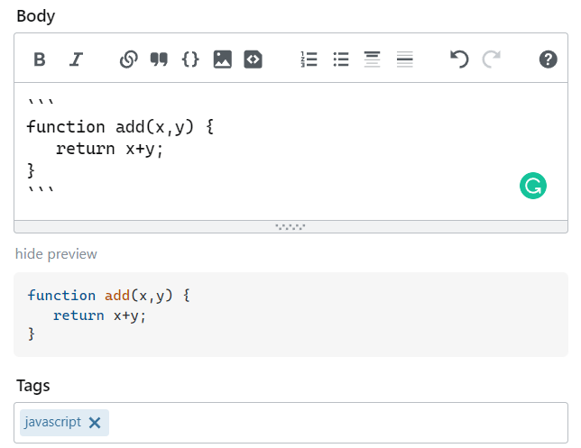
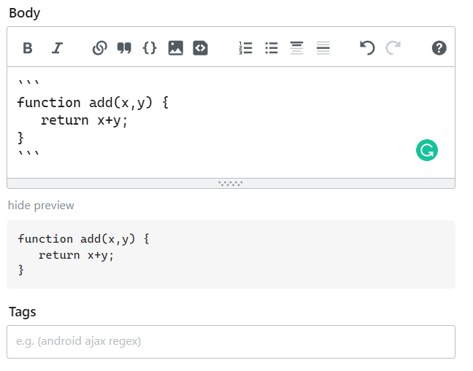
How to ask Good Question?
3.2. Markdown - Guide
Heading
Code Block
Syntax highlighting
https://github.github.com/gfm/#atx-headings
Notes:
A good feature of Stackoverflow is that when you use the right tag, Stackoverflow automatically detects which syntax highlighting to use for your codes.
in this example we added javascript tag and you can see it made It colorful

Slide 83
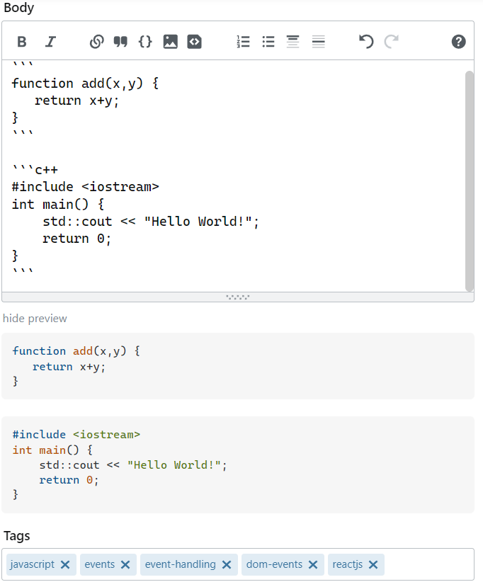
How to ask Good Question?
3.2. Markdown - Guide
Heading
Code Block
Syntax highlighting
https://github.github.com/gfm/#atx-headings
Notes:
But sometimes you may have used more than one language in your question or answer and you may have used the maximum number of tags and there is no place to add the desired tag, or Stackoverflow cannot recognize it correctly.
In such a situation, you can add the tag directly after the 3 backticks for that code block to manually apply the syntax highlight to it, which of course is more matching with the markdown philosophy, and anyone who reads the raw text will immedietly understand that this code block is about What language, so it is recommended to do this

Slide 84
How to ask Good Question?
3.2. Markdown - Guide
Heading
Code Block
Syntax highlighting
https://highlightjs.org/
https://meta.stackexchange.com/questions/184108/what-is-syntax-highlighting-and-how-does-it-work/184109
Notes:
And since stackoverflow uses highlightjs for syntax highlighting, we can see what languages languages it supports,
it may not use the latest version of this library, but it supports almost all languages we deal with. So don't worry about whether it supports your language or not

Slide 85
How to ask Good Question?
3.2. Markdown - Guide
Heading
Code Block
Syntax highlighting
Notes:
Just make sure that you use each one in its proper place and also don't overuse it. For example, use heading in places where you really need to categorize your question or answer.

Slide 86
How to ask Good Question?
3.2. Markdown - Guide
Heading
Code Block
Syntax highlighting
Inline code
Inline Code
Code Block
https://meta.stackoverflow.com/questions/254990/when-should-code-formatting-be-used-for-non-code-text
Notes:
Or try code block, just for displaying codes and errors, and in cases of inline code that is created with the help of a one backtick before and after the word or phrase,
I mean use them only when words and phrases that are clearly related to code or commands or contains url and file name, etc.,

Slide 87
How to ask Good Question?
3.2. Markdown - Guide
Heading
Code Block
Syntax highlighting
Inline code
https://meta.stackoverflow.com/questions/254990/when-should-code-formatting-be-used-for-non-code-text
Notes:
In fact, these are common cases of using backticks or code styles, and the Stackoverflow community tries to provide questions/answers according to these patterns.

Slide 88
How to ask Good Question?
3.2. Markdown - Guide
Heading
Code Block
Syntax highlighting
Inline code
https://stackoverflow.com/editing-help
https://stackoverflow.com/help/formatting
Notes:
You can see cases of using inline code here, which are often used for commands/functions/codes,
Pay attention that you should not use inline code to emphasizing on words,

Slide 89
How to ask Good Question?
3.2. Markdown - Guide
Heading
Code Block
Syntax highlighting
Inline code
Bold
https://stackoverflow.com/editing-help
https://stackoverflow.com/help/formatting
Notes:
For this case, directly add 2 stars without space before and after the word or phrase to make it bold in the right way!

Slide 90
How to ask Good Question?
3.2. Markdown - Guide
Heading
Code Block
Syntax highlighting
Inline code
Bold
https://stackoverflow.com/editing-help
https://stackoverflow.com/help/formatting
Notes:
And of course, you don't need to remember all these things now, because whenever you need it and if you forget how you can format your post, just click on this show formatting tips button.

Slide 91
How to ask Good Question?
3.2. Markdown - Guide
Heading
Code Block
Syntax highlighting
Inline code
Bold
https://stackoverflow.com/editing-help
https://stackoverflow.com/help/formatting
Notes:
To open this menu, in this way you can see a brief guide, which provides brief explanations for all the items that are used in Stackoverflow, including breakline, bold, italic, heading, list, table, and other items.

Slide 92
How to ask Good Question?
3.2. Markdown - Guide
Heading
Code Block
Syntax highlighting
Inline code
Bold
Table
https://stackoverflow.com/editing-help
https://stackoverflow.com/help/formatting
Notes:
For example, if we want to create a table, we simply copy the template and paste it into the text of our post, and now we edit it according to our needs. For example Use colons before and after dashes to make the column text align to center.

Slide 93
How to ask Good Question?
3.2. Markdown - Guide
Heading
Code Block
Syntax highlighting
Inline code
Bold
Table
List
https://stackoverflow.com/editing-help
https://stackoverflow.com/help/formatting
Notes:
Also, to create an unordered list, we can use negative/positive/star signs, or to display an ordered list, we can use numbers, and to make it multi-level, it is enough to use 4 spaces before the desired item.

Slide 94
How to ask Good Question?
3.2. Markdown - Guide
Heading
Code Block
Syntax highlighting
Inline code
Bold
Table
List
Link
https://stackoverflow.com/editing-help
https://stackoverflow.com/help/formatting
Notes:
To create a link, it is enough to put the text of the link in brackets and the link in parentheses next to it

Slide 95
How to ask Good Question?
3.2. Markdown - Guide
Heading
Code Block
Syntax highlighting
Inline code
Bold
Table
List
Link
https://www.markdownguide.org/cheat-sheet/
Notes:
These are the most used items that I told you, and we saw that we can use markdown tips if needed, So it is enough at this point however, I recommend to study/learn it from this link after you finished this course, it will take you around half an hour!

Slide 96
How to ask Good Questions?
4. Crystal clear titles
Notes:
The fourth law - Crystal clear titles
This law emphasizes that the title of the question should be clear and transparent, that is, by reading it, it should clarify what your problem is!
Pay attention that on stackoverflow, every minute a question is asked, so people are not bother themselves to read the text of the question, so by seeing the title of the question and finally that first paragraph, they should understand what your question is about and then they will decide whether they should read it completely to answer it or not, so It should be as simple and complete as possible

Slide 97
How to ask Good Questions?
4. Crystal clear titles
One question per post
https://meta.stackexchange.com/questions/222735/can-i-ask-only-one-question-per-post
Notes:
In addition, make sure that each post should only contain 1 clear and specific question, no more!
Because some people may only know the answer to one of your questions, so it is not clear what they should do, should they answer and provide only one answer? Then will their answer be selected as accepted answer or not? Or are they completely ignore and don’t provide answer? And how about when one of the questions is duplicate or should be closed or get downvote,? Does it mean to close the question because of one of the duplicates? And if both of them are repetitive, how to close the question so that both of them can refer to the reason of repetition? Or even if someone found your question through Google and thought that the answer was here, but what if they only had the answer to one of the questions and it wasn’t the other one that didn’t get the answer at all?
You can see that there are many unclear and strange situations, so each post should only contain one specific and clear question. Of course, sometimes you can ask one or two small but completely related questions that continue to be the same question, but it is recommended to focus on the same question in one post. no more!
Let's see some examples,
just make sure to put yourself in the place of the person who wants to come to read the questions and answer them. So try to read these questions with this point of view, that is, imagine that you have opened the stackoverflow site and in half an hour During your free time, you want to read some questions and help people:

Slide 98
How to ask Good Questions?
Examples - Bad Titles:
Bad: C# Math Confusion
Bad: [php] session doubt
Bad: android if else problems
Notes:
The First question’s tilte :
C# MATH CONFUSION?
Well, I now understand that this is related to the c# programming language and about mathematics, but I didn't understand what the problem really is!
Now The second title:
Php session
or third one
Android if else
You see these two are not clear either, It's like going to the doctor, and just say that I'm in pain! Well, tell me what pain you have, where it hurts. in fact, the question is so general that it forces you to read the body of the question.
So consider this situation, you encounter too many questions like this on stackopverflow which forces you to to click on the question and wait for page to be loaded , to read the body of the question which is also not guranteed to be clear and well formatted too, would you bother yourself to be active on this site anymore?

Slide 99
How to ask Good Questions?
Examples – Good Titles:
Bad: C# Math Confusion
Good: Why does using float instead of int give me different results when all of my inputs are integers?
Bad: [php] session doubt
Good: How can I redirect users to different pages based on session data in PHP?
Bad: android if else problems
Good: Why does str == "value" evaluate to false when str is set to "value"?
Notes:
Now look at their good versions:
- Why does using float instead of int give me different results when all of my inputs are integers?
You can see that it is very easy to understand by reading the question that this is about float and int!
or the next one which says
- How can I redirect users to different pages based on session data in PHP
We understand very easily what the question is about! If you have experience or know how, you can go and answer by reading the title of the question!
Now, you might say here, how can I know in the first question or the last question that they belong to C# and Android?
Well, stackoverflow has tags for this purpose

Slide 100
How to ask Good Questions?
5. Tags
Notes:
rule number 5 – Tags
This rule says that you have to use the appropriate tags
In stackoverflow, you see a lot of questions that provide useful and additional information to the reader with the help of their tags.
Pay attention that you can use up to 5 tags in each question, choose carefully, do not use meta tags like [beginner] and etc because they do not add any special information to the question, for example look at this question,
“How can I remove a specific item from an array”
This question can be asked for different programming languages, we see there is a javascript tag on it, which informs javascript developers and makes these type developers eager to open it and answer it. Also, make sure to use only related tags, for example, if your question needs only two javascript and array tags like here, don't add typescript and jquery react tags to it.
so make sure to use useful tags, because the reader wants to know this otherwise you may get downvoted.

Slide 101
How to ask Good Questions?
5. Tags
https://meta.stackexchange.com/questions/19190/should-questions-include-tags-in-their-titles
Notes:
And since Stackexchange subcategory sites are optimized for SEO or search engines, tags are indexed by search engines along with their content and title, that is, when a user performs a search in search engines like google,
for example, If we search the same question on the previous slide, we can see that the javascript tag is added at the beginning of the results, which means that the tags are also involved in the search will be displayed in the results.

Slide 102
How to ask Good Questions?
Avoid inserting tags into titles in any of the following formats:
[tag]: [question title]
[question title] -- [tag] [tag] [tag]
[question title] in [tag]
[tag] [tag] [question title] [tag] [tag] [tag]
[tag] [tag] [tag] [tag] [tag] [tag] [tag] [tag]
https://stackoverflow.com/help/tagging
Notes:
For this reason, it is strongly recommended that you do not put the tag in the title of the question in any way, So try to avoid these formats:
[tag]: [question title]
[question title] -- [tag] [tag] [tag]
and avoid other types,

Slide 103
How to ask Good Questions?
Avoid inserting tags into titles in any of the following formats:
BAD:
JavaScript, arrays: How can I remove a specific item from an array?
https://stackoverflow.com/help/tagging
Notes:
Therfore, if your question is about array manipulation in javascript,
try to express it in such a way that a part of the question is read naturally/organically, not separately,
pay attention to this bad question title.
“JavaScript, arrays: How can I remove a specific item from an array?”
It feels completely separate, and it seems strange to read it

Slide 104
How to ask Good Questions?
Don’t use Tags in the Title!
BAD:
JavaScript, arrays: How can I remove a specific item from an array?
GOOD:
How can I remove a specific item from an array in JavaScript?
using JavaScript?
https://stackoverflow.com/help/tagging
Notes:
But in the good case,
How can I remove a specific item from an array in JavaScript?
You can see that it is considered a part of the question very clearly and does not give you any strange feeling.
So, make sure that it is organic or that you don't mention the tags in the title of the question and stick to the tags section that we said in the previous slides.

Slide 105
How to ask Good Questions?
Organic vs Tag only
Only Tags:
Organics & Tags:
https://meta.stackexchange.com/questions/19190/should-questions-include-tags-in-their-titles
Notes:
Now here you may be asked, which one is better, Only Tags or the organic one + Tags together?
In my opinion, the second is a more suitable option, which means that it should be organic and use tags in the best way.

Slide 106
How to ask Good Questions?
Avoid inserting tags into titles in any of the following formats:
[tag]: [question title]
[question title] -- [tag] [tag] [tag]
[question title] in [tag]
[tag] [tag] [question title] [tag] [tag] [tag]
[tag] [tag] [tag] [tag] [tag] [tag] [tag] [tag]
https://stackoverflow.com/help/tagging
Notes:
But if you pay attention to the pattern that we have provided a couple of slides earlier you can see we also
had the pattern of
[question title] in [tag]
in the list of formats that should be avoided!

Slide 107
How to ask Good Questions?
Conversational tone
JavaScript, jQuery: When should I use one or the other?
Can I use jQuery to animate DOM, or am I stuck using plain JavaScript?
https://stackoverflow.com/help/tagging
Notes:
And Based on stackoverflow doc, which says it should be organic or with a conversational tone.
For example, instead of
“JavaScript, jQuery: When should I use one or the other?”
We have to ask the question in the organic form or with a conversational tones:
“Can I use jQuery to animate DOM, or am I stuck using plain JavaScript?”
It means that it should be a part of the question, not just add some tags on it

Slide 108
How to ask Good Questions?
Organic vs Tag only - Practical Point of View
Notes:
But, contrary to what is stated in the rules, that specific title format has many fans in stackoverflow, and since stackoverflow is managed by it’s users, so using this format is not considered a bad practice.
And in addition to that

Slide 109
How to ask Good Questions?
Organic vs Tag only - Other Important part of the site
https://meta.stackexchange.com/questions/19190/should-questions-include-tags-in-their-titles
Notes:
despite that stackoverflow is optimized for search engines, there are other important parts of the site that tags are absent, which means you wont be able to take any advantages from tags.
Look closely at the questions on the sidebar
for example
“Generate unique product id”
It is not really clear that this question is related to what languages! Especially for tags like “uuid” which can be used in almost all programming languages.
And in addition to that consider when you want to ask a question, the stack overflow will show you the related questions,
Now, if the second one didn’t had “python” word inside of it, the user would be forced to read the text of the question to find out what language it is releated to, especially if it is not mentioned in the first paragraph!

Slide 110
How to ask Good Questions?
Organic vs Tag only - Search Engines
https://meta.stackexchange.com/questions/19190/should-questions-include-tags-in-their-titles
Notes:
Also, for many questions, tags are absent in the Google search engine

Slide 111
How to ask Good Questions?
Organic vs Tag only - Search Engines
https://meta.stackexchange.com/questions/19190/should-questions-include-tags-in-their-titles
Notes:
And on top of that, tags may show up on Google for some questions, but it still may not appear on other search engines like Bing!

Slide 112
How to ask Good Questions?
Use Organic + Tags together
Organics & tags:
https://meta.stackexchange.com/questions/19190/should-questions-include-tags-in-their-titles
Notes:
So, at the end of the day, As a practical point of view, it is better to use the second method, which is organic, along with the appropriate tags, and we saw that this pattern IN JAAVSCRIPT or using javascript is also a common pattern!

Slide 113
How to ask Good Questions?
6. On-Topic
a specific programming problem, or
a software algorithm, or
software tools commonly used by programmers; and is
a practical, answerable problem that is unique to software development
https://stackoverflow.com/help/on-topic
Notes:
The sixth rule - On-topic questions
it means that your question have to :
-Be a specific programming problem
-Or there is a problem in the algorithm and its implementation
-Or a problem in the software that is generally used by programmers, such as Vscode, Webstorm, Git and...
-Or, in general, a real challenge that can be solved and is specific to software development
Be careful, generally any other questions will be considered as off-topic for stackoverflow, it means that their place is not here and it may get close vote/downvote!
Now let's see some examples of real and correct questions:

Slide 114
How to ask Good Questions?
Examples
How do I undo the most recent local commits in Git?
How can I remove a specific item from an array?
Sass Loader Error: Invalid options object that does not match the API schema
Error: 'node-sass' version 5.0.0 is incompatible with ^4.0.0
How to de-structure an enum values in typescript?
Why does JavaScript's parseInt(0.0000005) print "5"?
What is the difference between describe and it in Jest?
Difference between npx and npm?
Can you force a React component to rerender without calling setState?
Notes:
Focus on the first question
“How do I undo the most recent local commits in Git?”
As You See, this question is about git which is widely used software among developers, also it simply stating a need/or a problem.
It says, “hey every body, how can I cancel my last local commit?"

Slide 115
How to ask Good Questions?
Examples
How do I undo the most recent local commits in Git?
How can I remove a specific item from an array?
Sass Loader Error: Invalid options object that does not match the API schema
Error: 'node-sass' version 5.0.0 is incompatible with ^4.0.0
How to de-structure an enum values in typescript?
Why does JavaScript's parseInt(0.0000005) print "5"?
What is the difference between describe and it in Jest?
Difference between npx and npm?
Can you force a React component to rerender without calling setState?
On-Topic
a specific programming problem, or
a software algorithm, or
software tools commonly used by programmers
a practical, answerable problem that is unique to software development
Notes:
In fact, it is using rule number 3.
Let’s look at the second question
“how can I remove a specific item from an array?”
This question is using rule number 1, which is about a specific problem in programming.

Slide 116
How to ask Good Questions?
Examples
How do I undo the most recent local commits in Git?
How can I remove a specific item from an array?
Sass Loader Error: Invalid options object that does not match the API schema
Error: 'node-sass' version 5.0.0 is incompatible with ^4.0.0
How to de-structure an enum values in typescript?
Why does JavaScript's parseInt(0.0000005) print "5"?
What is the difference between describe and it in Jest?
Difference between npx and npm?
Can you force a React component to rerender without calling setState?
On-Topic
a specific programming problem, or
a software algorithm, or
software tools commonly used by programmers
a practical, answerable problem that is unique to software development
Notes:
or the third case
“Sass Loader Error: Invalid options object that does not match the API schema”
it is the error that the user encountered in working with the sass loader
and the fourth question which says
“Error: 'node-sass' version 5.0.0 is incompatible with ^4.0.0”
which is actually about the incompatibility error of version 4 and 5 in node-sass library

Slide 117
How to ask Good Questions?
Is it good to add/keep "error:" in the title of the question?
Sass Loader Error: Invalid options object that does not match the API schema
Error: 'node-sass' version 5.0.0 is incompatible with ^4.0.0
https://meta.stackoverflow.com/questions/419824/is-it-wrong-to-add-error-in-the-title-of-the-question
Notes:
You may think that, are these two titles correct? These two seems to be using those bad formats that we saw earlier!
You are Right! but

Slide 118
How to ask Good Questions?
Avoid inserting tags into titles in any of the following formats:
[tag]: [question title]
[question title] -- [tag] [tag] [tag]
[question title] in [tag]
[tag] [tag] [question title] [tag] [tag] [tag]
[tag] [tag] [tag] [tag] [tag] [tag] [tag] [tag]
https://meta.stackoverflow.com/questions/419824/is-it-wrong-to-add-error-in-the-title-of-the-question
Notes:
There are two approaches
The first approach says, as we explained in the tag section, try to avoid these question patterns/formats!
Which means stick to the tags section and avoid metatags, or it should be included organically in the title of the question.

Slide 119
How to ask Good Questions?
High scored questions:
Error: 'node-sass' version 5.0.0 is incompatible with ^4.0.0
Config Error: This configuration section cannot be used at this path
fatal error: Python.h: No such file or directory
MySQL error code: 1175 during UPDATE in MySQL Workbench
Error java.lang.OutOfMemoryError: GC overhead limit exceeded
Xcode 10 Error: Multiple commands produce
Error: Can't set headers after they are sent to the client
error: Unable to find vcvarsall.bat
Error message "No exports were found that match the constraint contract name“
Sass Loader Error: Invalid options object that does not match the API schema
https://stackoverflow.com/search?q=title%3A%22error%3A+%22
https://meta.stackoverflow.com/questions/419824/is-it-wrong-to-add-error-in-the-title-of-the-question
Notes:
But, in reality or practically And as for the second approach,
, you will see that many questions in stackoverflow have been asked with this approach and have high scores and are very common, like these questions but there is a difference and if you look carefully you will see that
Most of these questions are auto-generated errors!
So in general it is better not to use this pattern, unless it is an auto-generated error,
errors that are generated by tools, interpreters, compilers etc, which most of the time they have the same structure, and they can be the title.

Slide 120
How to ask Good Questions?
Auto-Generated Error
https://meta.stackoverflow.com/questions/419824/is-it-wrong-to-add-error-in-the-title-of-the-question
Notes:
Because, when you write a code or execute a command, you may encounter errors generated by the tool you are using, such as this piece of JavaScript code that we wrote in the console section of the Chrome browser, we defined a const variable and We set its value equal to cafedx and in the next line we wanted to put the value of cafedx_com into this variable, but we encountered with an “uncaught type error: assignment to constant varibale.”

Slide 121
How to ask Good Questions?
Auto-Generated Error
https://meta.stackoverflow.com/questions/419824/is-it-wrong-to-add-error-in-the-title-of-the-question
Notes:
Or while working with various tools such as git, we encounter various errors, for example in this case we encountered a fatal error

Slide 122
How to ask Good Questions?
Auto-Generated Error
https://meta.stackoverflow.com/questions/419824/is-it-wrong-to-add-error-in-the-title-of-the-question
Notes:
And as you know there are a lot of tools and each tool may generate a lot of types of errors and most of errors text are very close to each other and often they just are different in 1 or two words only!
So The first thing that most programmers do is to search for exactly the same error, to find a site with the exact question! To find it better and solve their problem faster!

Slide 123
How to ask Good Questions?
Auto-Generated Error
https://meta.stackoverflow.com/questions/419824/is-it-wrong-to-add-error-in-the-title-of-the-question
Notes:
For example for these questions, you see, in addition to Stack Overflow there are similar questions on other sites too.
And people at first will look at the titles of the results and click and study those things that were exactly the same at first.
So for these kind of questions which are errors that have been generated by tools you can put that error in the question title to make it more familiar and remove the need to interpret the question whether it is exactly for the same error that I encountered or not.
For example look at the title of :
“Assignment to constant variable” with tag node.js on stackoverflow
At first, the title is similar to our errors but no one can be sure it is exactly the same, so the first downside of not using the auto generated errors, is we have to read the body of the question! And if we look at the body of it at first glance we can not see any “un caught type error”, so it seems it may not be exactly our problem!(and infact if you open this question it does not have any related piece to our const name re-assignment)…
But look at the a little bit below of this question you can see it is exactly the same as our question. So our first click definitely will be on this question.

Slide 124
How to ask Good Questions?
Same code – Same Error type – different message
Google Chrome
Mozilla Firefox
https://developer.mozilla.org/en-US/docs/Web/JavaScript/Reference/Errors/Invalid_const_assignment
Notes:
But the problem that can happen here is that, sometimes, such a code in different environments creates different errors, for example, if we run the same piece of javascript code in the firefox browser console, it creates the same type of error but with a different message. So, if you do as the method we explained, it may end up in a new question, which will actually be a completely repetitive question! Although if you know how to search professionally, atleast 80% of the time can avoid asking repetitive quetions, and if you don’t, don't worry if you are not because we will learn how to do it like a master in another chapter.

Slide 125
How to ask Good Questions?
Rephrase it:
How to
Why
Uncaught TypeError: Assignment to constant variable.
How to fix Uncaught TypeError on assignment to constant variable?
Why is assignment to constant variable causing an Uncaught TypeError?
https://meta.stackoverflow.com/questions/419824/is-it-wrong-to-add-error-in-the-title-of-the-question
Notes:
However, the community still recommends that a basic title be written and that the same error text be mentioned in the first paragraph, and if there are new errors, they can be added to them by editing the previous question!
For example, in order to be able to ask the same question according to Stackoverflow's request, we can take help from rephrasing, that is, instead of putting the same text of the error in the title of the question, for example instead of
“Uncaught TypeError: Assignment to constant variable.”
We can Use words like “how to” and “why” to express it in another way, for example :
“How to fix Uncaught TypeError on assignment to constant variable?”
It is exactly the same error, only a “how to fix” has been added to it
Or, if you think it may get better changeing the position of the words, for example,
“Why is assignment to constant variable causing an Uncaught TypeError?”
You can see, only “why is” and “causing” are added and we moved the “uncaught type error” to the last

Slide 126
How to ask Good Questions?
Rephrase it:
How to
Why
Uncaught TypeError: Assignment to constant variable.
How to fix Uncaught TypeError on assignment to constant variable?
https://meta.stackoverflow.com/questions/419824/is-it-wrong-to-add-error-in-the-title-of-the-question
Notes:
For rephrasing, you can use Wordtune, Grammarly or chatGPT or other tools which helps you a lot.
Personally I’ve always using these kind of tools.

Slide 127
How to ask Good Questions?
Rephrase it:
How to
Why
Uncaught TypeError: Assignment to constant variable.
How to fix Uncaught TypeError on assignment to constant variable?
How to resolve an uncaught type error when assigning constant variables?
How to fix an Uncaught TypeError when assigning a constant to a variable?
Why is assignment to constant variable causing an Uncaught TypeError?
https://meta.stackoverflow.com/questions/419824/is-it-wrong-to-add-error-in-the-title-of-the-question
Notes:
So if you follow the stackoverflow recommendation, you can ask the question with the same content in different ways

Slide 128
How to ask Good Questions?
Rephrase it:
How to
Why
https://meta.stackoverflow.com/questions/419824/is-it-wrong-to-add-error-in-the-title-of-the-question
Notes:
And if you have paid attention, the fact that one question can be asked in many different ways, shows that this method also leads to repeated questions more than number of auto generated error text of different platforms

Slide 129
How to ask Good Questions?
Auto-Generated Error
Rephrase it without any loss
Use it as a title
Uncaught TypeError: Assignment to constant variable.
How to fix Uncaught TypeError on assignment to constant variable?
https://meta.stackoverflow.com/questions/419824/is-it-wrong-to-add-error-in-the-title-of-the-question
Notes:
Therefore, it is recommended that if you can first ask your question with the help of how to, why in such a way that the text of the error is complete and readable in the question, preferably do this and of course, make sure to put the same text of the error in the first paragraph.
But if you see that it is difficult to make a good title out of the generated error text, which is sometimes are a bit more complex, you can use the same generated error text in the format of the question title, which in practice lowers the creation of duplicated questions.
Anyway, in the coming chapters, to avoid asking duplicate questions, we will discuss the search in detail so that you can learn and perform the basic solution to prevent duplicate questions professionally.

Slide 130
How to ask Good Questions?
Examples
How do I undo the most recent local commits in Git?
How can I remove a specific item from an array?
Sass Loader Error: Invalid options object that does not match the API schema
Error: 'node-sass' version 5.0.0 is incompatible with ^4.0.0
How to de-structure an enum values in typescript?
Why does JavaScript's parseInt(0.0000005) print "5"?
What is the difference between describe and it in Jest?
Difference between npx and npm?
Can you force a React component to rerender without calling setState?
On-Topic
a specific programming problem, or
a software algorithm, or
software tools commonly used by programmers
a practical, answerable problem that is unique to software development
Notes:
In continuation of the good questions,
Item 5 also says
“how to destructure enum in typescript?”
Or item 6, which tells “why parseInt prints this 5 in JavaScript !”
Which is again a question related to programming! And the rest are the same, so make sure that the questions are completely fit in these 4 categories, and more importantly, without reading the text of the question, we will fully understand what the problem is.
So make sure that your questions is
“Ontpoic, clear and not a duplicate!”

Slide 131
How to ask Good Questions?
Off-topic for Stack Overflow
Super User
Server Fault
Webmasters
Unix & Linux
Database Administrators Stack Exchange
...
https://stackexchange.com/sites
https://stackoverflow.com/help/on-topic
Notes:
but, if your question is off-topic for stackoverflow, you can use other StackExchanges: for example
SuperUser - For asking questions about hardware, software, networking, etc
ServerFault - It is also for network management and professional systems
Or Webmasters - which is for managing the site, SEO and domain and such issues
Unix & Linux for - users of Linux and FreeBSD and generally unix like systems have related questions
Dba - both administrators and database specialists
I recommend that you open this link and check 15 to 20 different items from unix, wordpress, English, etc. to get familiar with various sites in case you need one of those in the future!

Slide 132
How to ask Good Questions?
Having trouble summarizing the problem?
Write the title last
https://stackoverflow.com/help/how-to-ask
Notes:
And finally, if writing a title and summarizing it is difficult for you, it is suggested that you write the full text of your question first, in this way, you have completed one step of the work and you can more easily come up with a good summary and title.
The people at stackoverflow will help you in this field as well, that is, whoever sees your question, can make a series of edits for you to make it better. pay attention that your question has passed at least 70% of the conditions of a good question, which means that it is at least ontopic and is not a repeat one!

Slide 133
How to ask Good Questions?
7. Good QA Body
Introduce the problem before you post any code
First paragraph is the most important part
Show you have tried/searched to fix it!
Use code snippets/reprex
Include the errors
Explain what you need
Providing more information
https://stackoverflow.com/help/how-to-ask
Notes:
Well, so far we have talked about the importance of a simple, crystal clear and on-topic title.
From now on we will discuss additional tips for writing body of the question professionally.

Slide 134
How to ask Good Questions?
7. Good QA Body
1. Introduce the problem before you post any code
Hello Everyone,
My name is SeyyedMahdi and I’ve searched across the web and found out here that I can ask my question about JavaScript. Ahh I think this language is really stupid, it made made me crazy….
https://stackoverflow.com/help/behavior
Notes:
The first thing is to give a brief explanation about the problem before anything else, and note that the text of the question should be about the problem, not the margins, so that the person who is reading will understand the problem without wasting time and if they know a solution, they will be able to tell you as soon as possible. So, the shorter the question and the text, the better, but pay attention that you don’t have to make it difficult for the reader to understand just for the sake of briefing! Look at this bad start
Hello Everyone,
My name is SeyyedMahdi and I’ve searched across the web and found out here that I can ask my question about JavaScript. Ahh I think this language is really stupid, it made me crazy….blah blah blah….

Slide 135
How to ask Good Questions?
7. Good QA Body
1. Introduce the problem before you post any code
Hello Everyone,
My name is SeyyedMahdi and I’ve searched across the web and found out here that I can ask my question about JavaScript. Ahh I think this language is really stupid, it made made me crazy….
https://stackoverflow.com/help/behavior
Notes:
You know,
This is not a good start at all, here you should completely avoid this type of unnecessary phrases like greetings and especially using words like “this language is stupid, useless” etc
Always put yourself in the shoes of the readers
For example think like that you have opened stackoverflow and in the half an hour of your free time you want to read a few questions and try to help someone, so you see these things and in every question you will see a general greeting and various unnecessary things like this language is stupid etc.,
At first question you may not be annoyed but going into the second and 3rd and more You will definitely get bored and annoyed and will try to just skip those parts and finally You will leave Stackoverflow!
Apart from That issue, a considerable part of your time has been wasted on unnecessary things and also you may get distracted too!

Slide 136
How to ask Good Questions?
7. Good QA Body
1. Introduce the problem before you post any code
Do not use signature, taglines, greetings, thanks, or other chitchat
https://meta.stackexchange.com/questions/5029/are-taglines-signatures-disallowed
Notes:
Also, make sure that at the end of your question/answer, avoid thanking and putting your signature, advertising and job related stuff, etc. because these are not related to the question itself.

Slide 137
Good Question Body
7. Good QA Body
2. First paragraph is the most important part
Google
Stackoverflow
Notes:
Second, You have to know that the first paragraph is the most important part of the content of your question after the title, because the title and part of the first paragraph will be shown on the question list page and Google search!
So, express your problem briefly and clearly, to make it a way that the related parts of your question are shown in both sections ( I mean the question list and the search engines).
And as you can see in these examples in the list question list, from “I'm getting this errr” to “sass loader has been initialized”, and in the Google search, from “sassloader has been initialized” to a part of the error and even a part of the top answer is shown! This means that the first paragraph in the answer is also important, so if you are the one who are submitting the answer keep that in mind!

Slide 138
How to ask Good Questions?
7. Good QA Body
Notes:
In fact, it should be like this example, look at it
, it quickly started the body of the question with telling us that the problem is about vuetify version 2.0.19 and directly after it, said what error happened!
So, everything we need to understand from the question has been very briefly presented.

Slide 139
Good Question Body
7. Good QA Body
3. Show you have tried/searched to fix it!
https://stackoverflow.com/questions/ask
Notes:
The 3rd case is. Mention the unsuccessful efforts you made or ways that you have tried but didn’t work, along with their results, to help the others from wasting their precious time on ways that wont work., especially if you searched for something and it is relevant and useful to point out, make sure to give a reference too. Also you can reference to similar questions on stackoverflow if you think it is necessary.
For this example there is no need to explicitly write the “what I tried” but personally I think it is better to categorize your question and answers.

Slide 140
Good Question Body
7. Good QA Body
3. Show you have tried/searched to fix it!
Notes:
Look at this example, this seems to be a good one, the first paragraph tells us what is going on and next to it is the code, and after that, it goes step by step by explaining the problem and steps that have been tried with the results, and at the end we will see the final requirements.

Slide 141
Good Question Body
7. Good QA Body
3. Show you have tried/searched to fix it!
Why in this C++ code, sorting the data (before the timed region) makes the primary loop almost 6 times faster:
Notes:
If you paid attention to the first paragraph, you may thought that you can make it better by updating the first paragraph to something like this:
Why in this C++ code, sorting the data (before the timed region) makes the primary loop almost 6 times faster:

Slide 142
Good Question Body
7. Good QA Body
3. Show you have tried/searched to fix it!
Notes:
Sometimes you can express the explanation or the steps that you have taken in a simpler way, like this question that after the first paragraph it has a set of commands and the results of each step of the efforts that have been made.

Slide 143
Good Question Body
7. Good QA Body
3. Show you have tried/searched to fix it!
Notes:
Of course, it is not necessary to always and 100% of the time include the efforts and research you have done, At-least, Just make sure, you have asked a clear and good question so that the others can easily understand and provide good answers to you.

Slide 144
Good Question Body
7. Good QA Body
4. Include the errors
Notes:
Point number 4, add the errors you encountered in the question, so that people can understand more precisely what the problem is and even they can search to find the solution, because sometimes we can not find the answers because of the way we search or the range of words we know and use in the search, while another person may be able to find the solution by playing with the same words and phrases or a more professional search, which of course we will talk about in a whole separate chapter!
Also don’t forget to delete your personal and identity information from the errors, for example, your computer username or password or a series of sensitive information, just make sure to delete them!
And if by the way somehow you forgot to do that, you can email to stackoverflow team to delete that from the history of the stackoverflow.

Slide 145
Good Question Body
7. Good QA Body
4. Include the errors (text)
Notes:
Just be careful not to put the error as a picture! Because the text in the photo cannot be selected and get copied, so it cannot be searched, and it bothers many people and not only you may not receive an answer, but you may also receive a negative score, so it is better to use Markdown for this and put text of the error inside the code block.

Slide 146
Good Question Body
7. Good QA Body
5. Use code snippets/reprex(reproducible example)
Notes:
The 5th point is to include the related code snippet if needed, for this you can use stack snippet or reprex, so that they can test it on the stackoverflow itself! I will explain in more detail later

Slide 147
Good Question Body
7. Good QA Body
6. Explain what you need
Notes:
And The 6th point is that you should explain your goal/purpose/need in more detail maybe with an example or tell what should happen but does not happen.
As you see in this example by reading the title of the question we know it is about removing a property from a javascript object and it seems pretty straight and clear, but the person who asked it prepared a very good example.

Slide 148
Good Question Body
7. Good QA Body
6. Explain what you need
Notes:
And as you can see that example gave people a direction on how to answer with a working example.

Slide 149
Good Question Body
7. Good QA Body
7. Providing more information
https://codeblog.jonskeet.uk/2010/08/29/writing-the-perfect-question
Notes:
As the 7th point and the last one, note that Stackoverflow recommends adding useful and more information to the question which is needed or you think it can help to find the answer, such as what version of your tool you are using, for example, react version 18.0.2, or Python version 3.2, java version 8, .NET version 5, and sometimes your runtime environment such as operating system or browser etc
It is naturally better to insert this information in a structure for better readability. In fact, question and answer classification is a common pattern that is used in many places to increase the readability and better understanding of the post, especially in github issues.

Slide 150
Good Question Body
7. Good QA Body
7. Providing more information
Categorize
Use a template
https://github.com/facebook/react/issues
Notes:
For categorizing, You can get some ideas and templates from the question format of famous github repositories, because a lot of professional developers put some time to make those formats so that the questions and answers are will be in the most readable form to make contributer be able to understand and fix the issue as soon as possible,
Here you are looking at issue format of reactjs library in github.

Slide 151
Good Question Body
7. Good QA Body
7. Providing more information
Categorize
Use a template
https://github.com/facebook/react/issues
Notes:
As you see here formatting the question with the help of the title, from the version of the tool used to the stages of reproducing the error and the current behavior and the expectation that is needed, made the question pretty straightforward and readable.

Slide 152
Good Question Body
7. Good QA Body
7. Providing more information
Categorize
Use a template
Notes:
For example, look at these questions in Stack Overflow,
See, how neatly and systematically all the information that was needed are there in a categorized way!

Slide 153
Good Question Body
7. Good QA Body
7. Providing more information
Categorize
Use a template
Reactjs
VSCode
Angular
Vuejs
Notes:
As an exercise, look into the issues of big projects such as react, vuejs, angular, and vscode or other topics that you know in your field, and check what structure they use for their reports!

Slide 154
Good Question Body
30 Examples
score:100.. [javascript] hasaccepted:yes
https://stackoverflow.com/search?q=score:100..+[javascript]+hasaccepted:yes+is:question
Notes:
And as the main exercise of this chapter, which is very important you have to do this before going forward is, I recommend that you read at least the first 20 questions from this link, I mean, open the questions and carefully check the question title and body of the questions, as well as the accepted answers and also check some of high scored answers too, after that you will get a very good idea of what kind of questions you can ask, what their structure is and how you can answer them!

Slide 155
Good Question Body
30 Examples
score:100.. [reactjs] hasaccepted:yes
https://stackoverflow.com/search?q=score:100..+[reactjs]+hasaccepted:yes+is:question
Notes:
Also, check at least 20 examples for the framework or library you are working with, such as react.js, and remember that the more examples you see and read, the better you can ask professional questions!

Slide 156
How to ask Good Questions? - Review
How to ask good questions?
7 Rules
Search, and research
Pretend you're talking to a busy colleague
Spelling, grammar and punctuation are important, Markdown
Crystal clear titles
On-Topic Questions
Tags
Good QA Body
Introduce the problem before you post any code
First paragraph is the most important part
Show you have tried/searched to fix it!
Use code snippets/reprex
include the errors
Explain what you need
Providing more information
Notes:
Review of the second chapter, how to ask good questions:
In this chapter, we realized that before doing anything, we should search for the question in order to get the answer sooner, and should avoid ask repeated questions and also put some references if it is needed.
We have learned that we should pretend that we are asking from our colleague who is very busy and has a very limited free time.
We also learned that the questions should look good in terms of grammar/spelling, punctuation and emphasis in general so that people can read it easily and for this purpose we introduced various tools.
We learned that a good question is one whose title is clear and the subject is one of the ontopic items for stackoverflow
Also, we need to give a summary of our problem and what result we are looking for, and we realized that the first paragraph is very important, and it is better to provide a reprex and put the text of error in the question and definitely use Markdown for it.
And finally, make the best use of tags.
This way, we are relieved that our question is in a principled and correct way, and the probability of getting an answer increases or at least we don't get a negative score.

Slide 157
Dealing with down/close votes?
When should I vote down?
Duplicate
Opinion-based
Recommend or find a book, tool, software library, tutorial
Questions seeking debugging help
Legal questions, including questions about copyright or licensing
Customer support with third-party services
Needs details or clarity
Needs more focus
A problem that can no longer be reproduced
A community-specific reason:
Stackoverflow Redline
https://stackoverflow.com/help/closed-questions
https://stackoverflow.com/help/privileges/close-questions
Notes:
In the previous chapter, we learned how to ask questions correctly and professionally, Now it’s the time to know why some questions may get closed, or even downvoted, and in the worst case, the question gets deleted! Also, we will learn about Stackoverflow's red line, which is very important and you should pay attention to it, otherwise you may lose all your points and even your account may be suspended!
Let’s go

Slide 158
Why are some questions get closed?
When should I vote down?
Downvote Questions
Downvote Answers
https://stackoverflow.com/help/privileges/vote-down
Notes:
First of all, you should know that
“down vote”
Is to indicate that this question or answer is not useful, it means, the person who produced this post did not applied the minimal effort/accuracy and quality for it.

Slide 159
Why are some questions get closed?
When should I vote down?
Downvote Questions
Downvote Answers
Q
A
https://stackoverflow.com/help/privileges/vote-down
Notes:
If you hover your mouse pointer over downvote buttons in question/answers like the picture, a tooltip will appear that tells what downvote or upvote means in stackoverflow in general! You can see here that for the question says:
“This question does not show any research effort; it is unclear or not useful”
And for the answers:
“This answser is not useful”
Therefore

Slide 160
Why are some questions get closed?
When should I vote down?
Downvote Questions
Not enough research effort.
https://stackoverflow.com/help/privileges/vote-down
https://meta.stackexchange.com/questions/121350/ive-just-been-downvoted-how-should-i-react
Notes:
When a user downvote a question, it shows that user believe that there is no indication of sufficient effort and research, or the necessary and useful information and details in the question that can be used to find the problem and provide an answer.

Slide 161
Why are some questions get closed?
When should I vote down?
Downvote Questions
Not enough research effort.
The post didn’t meet the Guidelines
( on-topic questions, or good answers )
https://stackoverflow.com/help/privileges/vote-down
https://meta.stackexchange.com/questions/121350/ive-just-been-downvoted-how-should-i-react
Notes:
Also if the question is not according to stackoverflow rules, for example, it is off topic, or it is opinion based, it may get downvote too

Slide 162
Why are some questions get closed?
When should I vote down?
Downvote Questions
Not enough research effort.
The post didn’t meet the Guidelines
( on-topic questions, or good answers )
If you disagree with
factual statements in the post.
opinions stated in the post.
how they presented the post
(i.e. the tone or format of the post)
https://stackoverflow.com/help/privileges/vote-down
https://meta.stackexchange.com/questions/121350/ive-just-been-downvoted-how-should-i-react
Notes:
And sometimes a user don't agree with the tone of your post or the content and opinion you expressed in your post, or even the format of your post is not appropriate based on stackoverflow rules, such as using markdown in the wrong way, for example you have used inline code instead of bold tag etc.

Slide 163
Why are some questions get closed?
When should I vote down?
Downvote Questions
Not enough research effort.
The post didn’t meet the Guidelines
( on-topic questions, or good answers )
If you disagree with
factual statements in the post.
opinions stated in the post.
how they presented the post
(i.e. the tone or format of the post)
https://stackoverflow.com/help/privileges/vote-down
https://meta.stackexchange.com/questions/121350/ive-just-been-downvoted-how-should-i-react
Notes:
Let’s look at this example. In the title, it is mentioned it faced with an Error, but the body of the question is just a piece of code, with no details and explanations, and even the error that was encountered is not included, and because of this issue It got 11 downvotes and the question got closed due to lack of details

Slide 164
Why are some questions get closed?
When should I vote down?
Downvote Answers
Q
A
https://stackoverflow.com/help/privileges/vote-down
Notes:
And when an answer gets downvote, it means that
the answer is wrong or does not provide sufficient and useful information to be considered as an answer to the desired question, it means that the problem cannot be solved by studying the answer and solution provided, or the the real answer to the question can not be found by the help of that provided answer, or the answer is completely irrelevant.
For example, this question says, how to change the class of an element with the help of javascript, but in the answers, we have an irrelevant answer, and in addition to that, at the end, the user provided a solution which as you can see it’s a solution to change the css properties and it is not about class. So, based on that you can see that people in the community gave 70 downvotes to this incorrect answer

Slide 165
Why are some questions get closed?
When should I vote down?
Downvote Answers
Q
A
https://stackoverflow.com/help/privileges/vote-down
Notes:
Or look at this example, the question says :
“why does Javascript’s parseInt print 5?”
And you see the answer is only stated that you should pay attention to the datatype and also the user didn’t use markdown properly,
Which means that the user probably knows why something like this happens, but did not explain it properly in the answer with a proper format. So, that's why the answer got downvote because the community think it is not a useful answer.

Slide 166
Dealing with down/close votes?
What happens when I vote down?
https://stackoverflow.com/help/privileges/vote-down
https://stackoverflow.com/help/privileges/vote-up
Notes:
Now the question is, what happens when we downvote or get downvoted?

Slide 167
Dealing with down/close votes?
What happens when I vote down?
Action | Score
your question/answer is voted down | -2
https://stackoverflow.com/help/privileges/vote-down
https://stackoverflow.com/help/privileges/vote-up
Notes:
If your question or answer is downvoted, you will receive 2 negative points
The reason is clear, because by doing this, they prevent anyone from spamming, in fact, by doing this, they try to prevent bad behaviors, and in fact, they warn that this way of asking or answering is not correct, and you should respect the rules and be more careful!

Slide 168
Dealing with down/close votes?
What happens when I vote down?
Action | Score
your question/answer is voted down | -2
you vote down an answer | -1
https://stackoverflow.com/help/privileges/vote-down
https://stackoverflow.com/help/privileges/vote-up
Notes:
And if you downvote someone else's answer, as you already know that user get’s 2 negative points but you will also get 1 negative point too!
The reason for this is clear to some extent, because when people try to provide an answer, the time and answer or the effort is valuable for the community, we already said that the number of respondents is really less, so they should be valued, and besides that, it is a way which will stop some people from downvoting everyone and prevents the community from collapse!

Slide 169
Dealing with down/close votes?
What happens when I vote down?
Action | Score
your question/answer is voted down | -2
you vote down an answer | -1
you vote down a question | 0
https://stackoverflow.com/help/privileges/vote-down
https://stackoverflow.com/help/privileges/vote-up
Notes:
And the last thing is, if you downvote someone else's question, you won't get any negative points!
you may be ask, why should it be like this? What is the purpose behind this decision?

Slide 170
Why are some questions get closed?
Kill Q&A
https://blog.stackoverflow.com/2011/06/optimizing-for-pearls-not-sand/
https://meta.stackexchange.com/questions/325416/why-isnt-providing-feedback-mandatory-on-downvotes-and-why-are-ideas-suggestin
Notes:
The reason is that because the number of questions is very high, it means that anyone can ask a lot of questions, but the number of respondents, especially those who provide high quality answers, is much less.
If you remember, in the “How to ask good questions” chapter, we emphasized that you should ask questions as if you are dealing with someone who is very busy and the user should read your question in the shortest possible form and be able to provide you with a solution if they know it, otherwise they will not be able to help you. Pay attention that, we are dealing with humans and people have limited time and patience! Therefore, there should be a way to prune inappropriate questions faster. In fact by using downvote, inappropriate questions will get moved down in the list, so downvoted questions will get less visible so that people who take the time to read questions to provide a suitable answer wont waste their time and on the other hand, people who will ask really good questions will benefit from that and finally there will be an active and good community.

Slide 171
Why are some questions get closed?
Is Stack overflow Toxic?
https://meta.stackexchange.com/questions/342779/what-about-the-community-is-toxic-to-new-users
https://stackoverflow.blog/2020/01/22/the-loop-2-understanding-site-satisfaction-summer-2019/
Notes:
At this point, this question may arise and Maybe you have heard about it before or even have experienced it…
“will that privilege make Stack overflow a toxic place at the end?”,

Slide 172
Why are some questions get closed?
Is Stack overflow Toxic?
https://meta.stackexchange.com/questions/342779/what-about-the-community-is-toxic-to-new-users
https://stackoverflow.blog/2020/01/22/the-loop-2-understanding-site-satisfaction-summer-2019/
Notes:
unfortunately, these kind of rules or privildges have caused many issues to people especially new members. There are always Some people who abuse gaps in not well defined rules and in this case give negative votes to many questions, without commenting or editing, which means they don't behave constructively, and as a result, you don't directly understand why your question is getting downvoted especially if you encounter with a group of people who are working together in this bad manner, and sometimes they don’t know what they are doing exactly either!

Slide 173
Why are some questions get closed?
Is Stack overflow Toxic?
https://meta.stackexchange.com/questions/342779/what-about-the-community-is-toxic-to-new-users
https://stackoverflow.blog/2020/01/22/the-loop-2-understanding-site-satisfaction-summer-2019/
Notes:
That’s one of the main reasons that other sites like reddit or github discussion, etc, are growing especially these days!
IMOH(in my humble of opinion) As a one possible solution it would be better to open a mandatory dialogue for downvote that contains at least the most frequent reasons and choose from that list so that the person who receives the downvote will understand the problem and be able to fix it...

Slide 174
Why are some questions get closed?
What happens when I vote down?
30 votes per UTC day
5 min to undo
Action | Score
your question/answer is voted down | -2
you vote down an answer | -1
you vote down a question | 0
https://meta.stackoverflow.com/questions/365805/what-is-the-time-limit-to-undo-upvotes-downvotes-on-posts
Notes:
Anyway, these are stackoverflow rules, but you should try to use these votes carefully so that you have a positive contribution, and pay attention that you can vote up to 30 times per day, and after 5 minutes, you cannot undo or change your vote until the post gets edited., then you can withdraw your vote, and Do not edit the questions and answers just for the sake of withdrawing!

Slide 175
Why are some questions get closed?
What are the alternatives to downvoting?
What happened? | Action
If the post is spam or offensive | Flag it
If the question is a duplicate or off-topic | Flag it
If something is wrong | Comment/edit
https://stackoverflow.com/help/privileges/flag-posts
https://stackoverflow.com/help/privileges/vote-down
Notes:
Stackoverflow suggests that instead of downvote or in addition to downvote:
If a question/answer/comment is offensive, just report it or flag it
Also, flag duplicate or off-topic questions so that people who have enough access to close vote can check and close the question if needed.

Slide 176
Why are some questions get closed?
What are the alternatives to downvoting?
https://stackoverflow.com/help/privileges/flag-posts
https://stackoverflow.com/help/privileges/vote-down
Notes:
For that purpose you can do it By clicking on the Flag icon which is under the question/answer and comment, which opens this dialogue, now you can report the desired problem, such as whether it is spam or rude or duplicate or other issues.

Slide 177
Why are some questions get closed?
What are the alternatives to downvoting?
What happened? | Action
If the post is spam or offensive | Flag it
If the question is a duplicate or off-topic | Flag it
If something is wrong | Comment/edit
https://stackoverflow.com/help/privileges/flag-posts
Notes:
But if you feel that it is not among the previous cases i.e. offensive, duplicate, offtopic, you can help/improve it by posting a comment or editing the question/answer.

Slide 178
Why are some questions get closed?
When should I comment?
Request clarification from the author;
https://stackoverflow.com/help/privileges/comment
Notes:
And consider the fact that,
Comments are like a kind of simple opinion, a point, in fact, it is to warn, and it is to post a comment when it comes to these cases:
1. The first one: “It is better for the author to provide an explanation, code, and everything needed to better understand the question or a very limited chat to know what the author of the question or answer are meant to say”
For example:
Could you upload the code snippet?
And you see the author answered “yes, I’ve uploaded it”!
That’s it, very simple ask and answer
Or
2. What is the expected output and what have you tried so far to resolve this problem? Please share your code…

Slide 179
Why are some questions get closed?
When should I comment?
Request clarification from the author;
Leave constructive criticism that guides the author in improving the post;
https://stackoverflow.com/help/privileges/comment
Notes:
2. The second case is: “when you want to give a constructive criticism to guide the author in improving his post.”
And in this example you see that the author added the constructive note to his answer.

Slide 180
Why are some questions get closed?
When should I comment?
Request clarification from the author;
Leave constructive criticism that guides the author in improving the post;
Add relevant but minor or transient information to a post
(e.g. a link to a related question, or an alert to the author that the question has been updated).
https://stackoverflow.com/help/privileges/comment
Notes:
3. Or when you want to add some useful information to the post, such as a brief description or a useful link, or as a notification to say that you have updated the question.

Slide 181
Why are some questions get closed?
When should I comment?
Request clarification from the author;
Leave constructive criticism that guides the author in improving the post;
Add relevant but minor or transient information to a post
(e.g. a link to a related question, or an alert to the author that the question has been updated).
https://stackoverflow.com/help/privileges/comment
Notes:
And if you have paid attention, you will see that you can give them an upvote, but they don't have a downvote, instead you can flag them, and also upvote to comments will not give those people any points, but it will make the reader pay more attention to that note.

Slide 182
Why are some questions get closed?
When should I comment?
Request clarification from the author;
Leave constructive criticism that guides the author in improving the post;
Add relevant but minor or transient information to a post
(e.g. a link to a related question, or an alert to the author that the question has been updated).
https://stackoverflow.com/help/privileges/comment
Notes:
And you have to know that if you stack overflow score is under 50 points, you can only comment under your questions/answers and after reaching that point you can comment everywhere.

Slide 183
Why are some questions get closed?
When shouldn't I comment?
Suggesting corrections
that don't fundamentally change the meaning of the post; instead, make or suggest an edit;
Answering a question
or providing an alternate solution to an existing answer; instead, post an actual answer (or edit to expand an existing one);
Compliments
which do not add new information ("+1, great answer!"); instead, upvote it and pay it forward;
Criticisms
which do not add anything constructive ("-1, see previous comments you scallywag!"); instead, downvote (and provide or upvote a better answer if appropriate);
Secondary discussion
or debating a controversial point; please use chat instead;
Discussion of community behavior or site policies;
please use meta instead.
https://chat.stackoverflow.com
https://meta.stackoverflow.com
Notes:
Also, be careful not to comment under these conditions:
1.suggesting a correction that does not fundamentally change the meaning of the post, for example, if it has a grammar problem or misspelled words, try to edit the post to fix those issues instead of mentioning them into comment!
2. Or instead of providing the answer in the comment, try to provide your answer in the form of a complete answer or edit the existing one to expand.
3. Or instead of compliments which do not add new information, for example, "+1, or, the best answer in the world etc.", just use upvote to that question/answer or comment
4. Also, avoid Criticisms that have nothing constructive or positive, such as "-1, or go see the previous comments etc." and use downvote instead, or provide a proper answer, or if There is a good answer, upvote it
Either avoid long discussions or unrelated chats to the main topic of the question or just continue the chat in the stackoverflow chat, which usually when the number of comments increases, stackoverflow itself suggests that you continue the discussion in the chat.
Or you can discuss the community behavior and the rules of the site in the meta subdomain, which is a place to discuss these things, and keep that in mind that in the meta, downvotes and upvotes have no effect on your points.

Slide 184
Why are some questions get closed?
What happens when I comment?
the owner of the post you're commenting on
one additional user when your comment contains a @username1 reply
https://stackoverflow.com/help/privileges/comment
Notes:
Note that when you leave a comment, a notification will be sent to these people:
The first person is the author of the question and answer that you left a comment on
The second person is the one who you mention in your comment

Slide 185
Why are some questions get closed?
What happens when I comment?
the owner of the post you're commenting on
one additional user when your comment contains a @username1 reply
https://stackoverflow.com/help/privileges/comment
https://meta.stackexchange.com/questions/43019/how-do-comment-replies-work
Notes:
To mention someone, just put @ in the comment and the name of that user, which stackoverflow automatically shows a list of available users for that post which is limited to the users who either wrote the post or left a comment under that post, and note that you can only mention one person.
I recommend that you read the second link for more details

Slide 186
Why are some questions get closed?
What are the alternatives to downvoting?
What happened? | Action
If the post is spam or offensive | Flag it
If the question is a duplicate or off-topic | Flag it
If something is wrong | Comment/edit
https://stackoverflow.com/help/privileges/flag-posts
Notes:
Well, so far we have learned about down vote and its alternatives. Just keep in mind that it is better to act more helpful rather than just clicking downvote or adding non constructive comments, also avoid binary approach, usually there is no absolute wrong or right or pure black or white and most of the time it is something between. many questions will improve with the third item, which is your comment and editing, because sometimes we humans cannot pay attention to everything carefully and we are not able to consider all aspects at first, but the people who are outside the pit can help and guide us, and in this way, a more productive environment is formed!
Try to not to fight in discussions with users who commented on your posts and also if you received downvotes, it doesn’t mean that those users necessarily downvoted you so you shouldn’t get upset from them.
Finally, I recommend reading this link to learn more about flagging

Slide 187
Why are some questions get closed?
Duplicate
https://stackoverflow.com/help/on-topic
https://stackoverflow.com/help/closed-questions
https://meta.stackoverflow.com/questions/417476/question-close-reasons-definitions-and-guidance
Notes:
The first and most common reason for closing a question is being a dupliacte.
That is, even though your question may be on-topic, but it may get closed and you may even receive negative scores.
And the reason most of the time is many people do not know how to search or are careless about it

Slide 188
Why are some questions get closed?
Duplicate
https://stackoverflow.com/search?tab=newest&q=duplicate%3ayes
Notes:
and unfortunately As you can see, it has led to more than 600,000 duplicated questions

Slide 189
Why are some questions get closed?
Duplicate
https://stackoverflow.com/search?q=duplicate%3Ayes+score%3A..-1+
Notes:
which more than 400 thousand of those question have been closed without any upvotes and alot of them even got lots of down votes!

Slide 190
Why are some questions get closed?
Duplicate
https://stackoverflow.com/search?q=duplicate%3Ayes+score%3A..-1+
Notes:
if you're lucky, you might get a upvotes, but I don't recommend it in any way and try to avoid asking duplicate questions to get a positive score! Because most of these repeated questions that receive high scores are very old questions and the community and stackoverflow algorithms had not developed that much at that time, apart from this point, your work is not considered a positive activity for the community at all! In fact, you are spamming and it is unprofessional behavior!
So, we saw that searching on stackoverflow should not be overlooked, contrary to the opinion of many people! That's why I explained searching techniques in detail in a separate chapter to make sure that your question is not duplicate...
Let's go to the next important and common thing

Slide 191
Why are some questions get closed?
Opinion-based
What is the best programming language?
Is Java better than C#?
Is using vuejs better than reactjs?
Is recoil better than redux?
What is the best Folder Structure?
Best practice related questions
...
https://stackoverflow.com/help/on-topic
https://stackoverflow.com/help/closed-questions
https://meta.stackoverflow.com/questions/417476/question-close-reasons-definitions-and-guidance
Notes:
The second item, opinion based questions
Some questions are debatable, it means that the answer most of the time is based on the user’s taste way of thinking liking, it’s more of a opinion rather than a practical knowledge or experience, so the opinion of different people can be different for those ones, therefore these questions are not good fit for stackoverflow, because in stackoverflow you have to just ask a question/problem, get a definitive answer and go! Therefore, if you think that your question may lead to different opinions, it is better not to ask because it may get a down-vote/close vote! For example
What is the best programming language?
Is Java better than C?
Is using vuejs better than reactjs?
Is recoil better than redux?
What is the best Folder Structure?
And especially the questions related to “best practices”
Of course, we also have a lot of questions about this model, which is not closed yet, and they still gets upvotes, but it depends on your luck whether strict managers will come to you at that time or not, but in general, you should know that they don't belong here and it's better to follow the rules, otherwise very soon stackoverflow will be flooded by Spams.

Slide 192
Why are some questions get closed?
Opinion-based
Quora
Reddit
https://www.quora.com/How-much-better-is-Java-than-C
https://www.reddit.com/r/java/comments/ippugt/why_should_i_use_java_over_c/
Notes:
This type of question is often asked on Quora and Reddit.
They exist for this type of questions, for example in Quora there is no section for adding details! You can just add a the title of the question!

Slide 193
Why are some questions get closed?
Quora
Notes:
An interesting feature of quora is that when you ask your question, you can ask other people to help you wit that! For example, here, if you think there are experts and may be able to guide you, you can search for their names and tag them.

Slide 194
Why are some questions get closed?
Reddit
https://www.redditinc.com/
https://frontpagemetrics.com/history/month
Notes:
Reddit also has more than 3 million and 600 thousand subreddits or subgroups, which more than 100 thousands of them are active. In fact, it has a subsite about almost every topic that you can go to and use, any topic you can think of. You can ask any questions, they give full answers, and there are serious and intense discussions, and it's a little more free than in other places.

Slide 195
Why are some questions get closed?
Reddit
https://www.reddit.com/r/resumes
Notes:
For example, one of the wonderful subreddits is this resume section, here you can post your resume by removing your main profile, and they will help you by giveing you feedback and comments.

Slide 196
Why are some questions get closed?
Reddit
Notes:
Pay attention that, they have their own rules too, and you have to watch out for scammers in reddit, sometimes you will see a user with the title of manager or admin of that subreddit, for example, Facebook, Instagram, etc., comes and sends you messages.
Be careful about them and because the real ones most of the time are not idle and won't send messages directly to people, most of the time they are very busy and they are just active on subreddit itself because they want to keep the subreddit active by questions and answers!
So Make sure that you read these rules from the sidebar of these subreddits and from that section you can see who the admins are so that you don't get caught by scammers.

Slide 197
Why are some questions get closed?
Opinion-based
What is the best programming language?
Is Java better than C#?
Is using vuejs better than reactjs?
Is recoil better than redux?
What is the best Folder Structure?
Best practice related questions
...
https://meta.stackoverflow.com/questions/255745/why-cant-i-ask-customer-service-related-questions-on-stack-overflow
Notes:
Therefore, take these two sites seriously and be sure to use them, especially in case of these questions that are opinion based.
As an exercise, be sure to create an account on these two sites and search these questions here and check the results to see how they have been asked and how people answered them!

Slide 198
Why are some questions get closed?
Twitter
Notes:
And also Twitter is a very good option in addition to Reddit, Quera!
Almost all of the creators of various technologies and libraries from the creator of vuejs, and solidjs, and the main members of the reactjs teams, and whoever you think is here and if you ask a question, they might provide you a better answer than other people.

Slide 199
Why are some questions get closed?
Twitter
Notes:
For example, it was always a question for me that why do they say that vuejs, angular, svelte are using magic but react doesn’t, and most of the time they don't even know the reason and they just repeat it, and I was looking for a logical reason.
I thought, what better place than twitter to directly ask the creator of these libraries and frameworks and get a direct answer, which might be a better answer than random guy’s answer on reddit or other sites!
I asked my question and you can see that Mr. Ryan Carniato, the creator of solidjs, which is similar to reactjs and is almost the fastest JavaScript framework in the world, came and shed some light on the questions.
In my opinion It's great that you can access to expert people!

Slide 200
Why are some questions get closed?
Twitter
Don’t be a spammer
Notes:
Just be careful that they may not answer you because they have a lot of followers and they might be very busy, think that if everyone wants to ask a question, it will be impossible for them to answer to all of them! Because first of all, their notification will gets flooded so first of all they can’t see your question at all! So do this carefully, because they might even mute or block you and you won't be able to mention them or see their tweets at all or comment under their tweets!

Slide 201
Why are some questions get closed?
Twitter
Don’t be a spammer
Be a Friend!
Notes:
So I suggest you try to make a connection with them, I mean somehow try get into their friend-zone!
To begin with, try to leave useful and relevant comments under their tweets, like them, that way after a while they will get to know you, and in this case they may pay more attention to your tweets and reply to you!

Slide 202
Why are some questions get closed?
Reddit, Linkedin
Notes:
In addition to Twitter,
Some experts like Mr. Kyle Simpson, the author “You don’t know JS” series which are among the the most famous javascript books, are also active in Reddit and LinkedIn!
So try to use all platforms... but pay attention to the points we have said!

Slide 203
Why are some questions closed?
Questions asking us to recommend or find a book, tool, software library, tutorial
https://stackoverflow.com/help/on-topic
https://stackoverflow.com/help/closed-questions
https://meta.stackoverflow.com/questions/417476/question-close-reasons-definitions-and-guidance
Notes:
Also, questions about
"Which book/course/tool/library/resource is better and what do you suggest?"
These types of questions will also get closed, because these questions are also based on people's personal opinion, and worse than that, they may turn into spamming and marketing, stackoverflow will gets flooded by these kind of marketing posts.
So be careful, these questions are not a good fit for stackoverflow!

Slide 204
Why are some questions get closed?
Questions asking us to recommend or find a book, tool, software library, tutorial
https://stackoverflow.com/help/on-topic
https://stackoverflow.com/help/closed-questions
https://meta.stackoverflow.com/questions/417476/question-close-reasons-definitions-and-guidance
Notes:
Again, I recommend you to use reddit and quora which are very good especially for these kind of questions

Slide 205
Why are some questions get closed?
Questions seeking debugging help
"why isn't this code working?"
https://stackoverflow.com/help/on-topic
https://stackoverflow.com/help/closed-questions
https://meta.stackoverflow.com/questions/417476/question-close-reasons-definitions-and-guidance
Notes:
Questions that seek help to debug the code, such as "why isn't this code working?" will be closed, because the title of the question does not show what the problem is! Therefore, you should add the need or problem/error you encountered + the effort you made,to make it a suitable question for Stackoverflow.

Slide 206
Why are some questions get closed?
Questions seeking debugging help
Notes:
But in reality, it depends on your luck, you can see that all of these questions are exactly the same, some got upvotes, some got downvotes and alsosome got closed!
In fact, it's the same issue as I have said before, we live in the world of humans, and some people will see your post in a period of time that they don't care about at all and just the thinking wow someone needs help, well, let's go help and see what's going on!
But at another time, you may encounter with some people who are strict and they say, "No, my dear, this question is not here or it should be corrected", so at these times you ay get downvotes and your question may gets closed too.
So always pay attention to this fact that people's approach are different and both can be useful, but the second approach most of the time is better. And it is more correct and in fact it is according to Stackoverflow rules, because it prevents stackoverflow from being spammed, and keeps the community cleaner and more orderly.
Therefore, you should try to follow the stacoverflow rules in order to maintain a professional behavior and reduce the possibility of making a mistakes!

Slide 207
Why are some questions get closed?
Legal questions, including questions about copyright or licensing
https://law.stackexchange.com/
https://opensource.stackexchange.com/
Notes:
Also, legal questions, including questions related to CopyRight or Licensing, software, are off-topic and it is better to ask in the related ones such as law.stackexchange.com and opensource.stackexchange.com
https://opensource.stackexchange.com/
https://law.stackexchange.com/

Slide 208
Why are some questions get closed?
Questions asking for customer support with third-party services
How do I get my Facebook developer account confirmation code?
Will Apple approve my app, and under what conditions?
Where can I download the developer kit?
This account can't login
Your password is incorrect
An error occurred, try again later
When will [some new feature] be released?
Why is [some service] not (working / taking my login / giving me API credentials)?
https://meta.stackoverflow.com/questions/255745/why-cant-i-ask-customer-service-related-questions-on-stack-overflow
Notes:
In addition to the previous cases, questions about a company's service/product support, for example
“I can't log in, oh my password is wrong, etc., “
Will also get closed, because this is not the support site for those companies!

Slide 209
Why are some questions get closed?
Questions asking for customer support with third-party services
How do I get my Facebook developer account confirmation code?
Will Apple approve my app, and under what conditions?
Where can I download the developer kit?
This account can't login
Your password is incorrect
An error occurred, try again later
When will [some new feature] be released?
Why is [some service] not (working / taking my login / giving me API credentials)?
https://meta.stackoverflow.com/questions/255745/why-cant-i-ask-customer-service-related-questions-on-stack-overflow
Notes:
Most of these companies have their own sites for customer services or a group on Reddit where they provide customer service, I recommend to use both to get your answer faster and update the other one after you got the answer to make that question more reachable for everyone.

Slide 210
Why are some questions get closed?
API/Programming related question is ok
https://meta.stackoverflow.com/questions/255745/why-cant-i-ask-customer-service-related-questions-on-stack-overflow
Notes:
But if you think you are working a service from a company which is related to programming and working with APIs and you think it is ontopic, for exmpale:
“How to parse link header from github API”
No worries, you can ask it in stackoverflow!

Slide 211
Why are some questions get closed?
Needs details or clarity
Needs more focus
Questions about a problem that can no longer be reproduced
A community-specific reason:
Questions about general computing hardware and software
Questions on professional server, networking, or
related infrastructure administration
https://stackoverflow.com/help/on-topic
https://stackoverflow.com/help/closed-questions
https://meta.stackoverflow.com/questions/417476/question-close-reasons-definitions-and-guidance
Notes:
Questions that are too broad, vague, incomplete or basically opinion-based and most importantly off-topic or related to other communities may get closed, also if the question is not re-producible, it means that the person who reads question, cannot re-create the same problem according to your explanation, therefore it would be harder to check, so it may get closed.
For example this question got closed due to not producible .
So it is recommended to use “Reprex” with a proper explanation, beacuase those who are willing to help you can look at the code, download it and test it by themselves so this way they can check and fix the error faster and better and you will get help sooner.

Slide 212
Why are some questions get closed?
Questions about Solving Home Assignments/tasks
Notes:
Also if you put your exam questions or home assignment and ask for the answer, it may get closed too! In such cases you can use some AI like ChatGPT to help you, these tools are working decently for example in this question which the home assignment is telling us to write a function to calculate Fibonacci series in the best and worst performance and you can see the Sage AI provide a very good answer which includes very good explanation. As aside note in order to get a more accurate answer is usually beneficial to ask it to explain the answer in a step by step manner which should provide you with a better answer and allows you to understand what each part does.
However if you encounter an error that you couldn’t fixed, you can ask that question on stackoverflow.

Slide 213
Who can close questions?
3k score
3 close votes
https://stackoverflow.com/help/closed-questions
Notes:
Note that To close a question, at least 3 users with a minimum of 3k reputation points each must vote to close the question. This will close the question and prevent further answers. Similarly, if 3 users with a minimum of 3k reputation points each vote to reopen a closed question, the question will be reopened. Each user can only vote once to a post and a maximum of 50 close votes can be cast per day.
However, it is possible that a question may only have minor issues that can be improved with some good edits, in these cases other users by looking at the miprovments may vote to reopen the question if it has not been fully closed yet. Sometimes, it may also be difficult to determine whether a question is on-topic, and this can be a subjective matter. We will discuss this topic more in the future.

Slide 214
Stackoverflow Redline
Stackoverflow Gangs
Multiple Accounts Voting for each other
https://meta.stackoverflow.com/questions/262345/is-it-ok-to-ask-your-friends-to-upvote-your-posts
https://meta.stackexchange.com/questions/35593/whats-the-policy-about-having-multiple-user-accounts
https://meta.stackoverflow.com/questions/260430/what-should-i-do-when-i-see-a-user-with-multiple-accounts-and-what-action-will
Notes:
The last point is actually a red line for Stack Overflow, which not only you will lose a lot of reputation points for it, but your account may also be suspended. It is very important, that you do not create two or more accounts to ask questions with one and upvote your own questions and answers with another or gather a group of friends to do this. They can detect if a significant portion of your reputation comes from a specific group of people, for example, if you have accumulated 10k points and 5k of them are from a few individuals, then it's obvious that you're running a gang. You are not the first person to come up with this idea, and some have done it before you. Not only have they lost the points they gained this way, but they have also lost a lot of their organic reputation points. The worst part is the bad reputation which will stick to you.
so don't gamble with your credibility!

Slide 215
Why are some questions closed?- Review
Review
Duplicate
Opinion-based
Questions asking us to recommend or find a book, tool, software library, tutorial
Questions seeking debugging help
Legal questions, including questions about copyright or licensing
Questions asking for customer support with third-party services
Needs details or clarity
Needs more focus
Questions about a problem that can no longer be reproduced
A community-specific reason:
Stackoverflow Redline
https://stackoverflow.com/help/closed-questions
Notes:
Review of third chapter: Why are some questions get closed or receive downvotes?:
In this section, we learned that the purpose of downvoting is to weed out inappropriate question and answers, and we also learned that even if your question is good, it may still be closed due to being repetitive, opinion-based, or offering book or course suggestions. Furthermore, we discussed the red line of Stack Overflow and gangs, and we saw that if you cross it, your account may be suspended in addition to losing reputation points. However, we also saw that some questions may not be closed and may even receive positive reputation points despite all of this. But we explained that you should always strive to behave professionally and avoid spamming.
Wishing you success and prosperity! 🥇
See you in the next chapter

Slide 216
Dealing with down/close votes
Code of Conduct
Edit to Improve!
Find why the question has been closed?
History
Read & Leave a comment
Open Vote
Good Edit
How should we edit?
The Story of User 666K
Backer
Delete It
Where to see down-votes?
Where to see My Deleted Questions?
You can't delete your own question
https://stackoverflow.com/help/deleted-questions
Notes:
فصل 4م –
Dealing with down/close votes
تو فصل های قبل یاد گرفتیم که چطور حرفه ای سوال بپرسیم، و چه سوال هایی ممکنه Down vote/ close vote بگیرن!
حالا این که سوالمون down vote بگیره و حتی close , delete vote هم بگیره

Slide 217
Dealing with down/close votes
Code of Conduct
Edit to Improve!
Find why the question has been closed?
History
Read & Leave a comment
Open Vote
Good Edit
How should we edit?
The Story of User 666K
Backer
Delete It
Where to see down-votes?
Where to see My Deleted Questions?
You can't delete your own question
https://stackoverflow.com/help/deleted-questions
Notes:
شتریه که در خونه هر کسی ممکنه بخوابه، تو این فصل درباره راه حل های کاربردی و پیشنهادی خود Stackoverflow و تجربه های خودم و دیگران صحبت میکنیم تا از شرِ این شترِ بتونیم راحت شیم، البته درمواقع نادری ممکنه بد شتری بشه و یه لگد محکم هم بزنه بهمون که راجع بهش صحبت میکنیم😁
تو ادامه با من همراه باشین

Slide 218
Dealing with down/close votes?
Getting Downvoted
https://stackoverflow.com/help/privileges/vote-down
https://stackoverflow.com/help/privileges/close-questions
Notes:
همونطور که توی فصل قبل گفتیم، اغلب زمانی سوالتون down vote یا Close vote می­گیره که، :
قوانین Stakoverflow و نکاتی که توفصل های قبل گفتیم رو رعایت نکرده باشین یعنی یا سوال رو خوب و واضح نپرسیده باشین یا اینکه سوالتون off-topic ، تکراری یا اصلا opinion based باشه
و از اونجایی که بارها گفتم ما تو دنیای انسانها زندگی میکنیم و اینجا هم با انسان ها سروکار داریم، و چون همونطور که گفتیم Dow n vote به سوال امتیاز منفی ای نداره، گاهی اوقات با یک سری­ از افراد مواجه میشیم که با خودشون مشکلاتی دارن و رفتارشون رو حساب منطق نیست، که متاسفانه از down vote دادن لذت میبرن و بی دلیل گاها اینکارها رو انجام میدن بخصوص برای سوالای بی جواب یا تازه پرسیده شده یا سوالایی که افراد با امتیاز پایین یعنی تازه واردها میپرسن
تو این بخش میخواهیم یاد بگیریم که اگر سوالمون بسته شد یا downvote گرفت چکار باید بکنیم که سوال مجدد باز بشه و دوباره امتیاز مثبت دریافت کنین!

Slide 219
Dealing with down/close votes?
Take deep breath
Notes:
وقتی که down vote یا close vote میگیرین، اولین کار اینه که خونسردیتونو حفظ کنین و یه نفس عمیق بکشین و قبل از جواب دادن 30ثانیه تامل کنین، بخصوص به کامنت هایی که براتون میزارن،
پس اولین نکته اینه که آرامشتونو حفظ کنین و یه نفس عمیق بکشین و یادتون باشه:
اغلب این vote ها نشونه خوبیه،
یعنی اینکه یکی اومده سوال رو خونده و دیده که مشکلی داره از نظرش و شما رو اینطوری مطلع کرده تا شما بگین، آها یه جای سوال یا عنوانم احتمالا مشکل داره و من سریع باید برم درستش کنم، تا سریعتر به جوابم برسم،! پس خوبه دیگه، یه شخصی سریع میاد بهمون گوشزد میکنه و ما سریعتر میتونیم به جواب سوالمون دست پیدا کنیم! البته خیلی­وقت­ها هم افراد میان Comment میزارن براتون و نکته­اشون رو اونجا میگن، حالا یا مرتبط هست یا نامرتبط، به هرحال شما بادقت مطالعه کنین و سعی کنین که اگر نکته­مفیدی بود حتما ازش بهره ببرین و یا اینکه درصورت نیاز به اون کامنت جواب بدین یا ازشون بیشتر توضیح بخواهین.

Slide 220
Dealing with downvotes?
Code of Conduct
https://stackoverflow.com/conduct
https://stackoverflow.com/help/behavior
Notes:
اما خب هممون میدونیم که وقتی همچین حالتی رخ میده، ممکنه اعصابمون بهم بریزه بخصوص اگر عجله داشته باشیم و نیازمون هم ضروری باشه، برای همین این بخش رو قبل از راه حل‌ها می‌گم تا بدونین که رفتار درست و حرفه‌ای چطور هست، چون اغلب، رفتار غیر حرفه ای یا با اعصاب خردی جواب دادن، نتیجه بدتری رو در پی داره، اشتباهی که خودم و خیلی‌های دیگه انجام ‌دادیم. Stackoverflow هم همچین شرایطی رو بارها دیده و نهایتا برای بهبود این شرایط یه بخشی رو به نام code of conduct ایجاد کردن تا رفتار درست و حرفه‌ای رو یادآور بشن،

Slide 221
Dealing with downvotes?
Code of Conduct
Expectations
make it as easy as possible
Be clear and constructive when giving feedback, and be open when receiving it.
be patient and welcoming
Be inclusive and respectful
No name-calling or personal attacks.
No bigotry.
No harassment.
No subtle put-downs or unfriendly language.
https://stackoverflow.com/conduct
Notes:
درواقع بخاطر این موضوعات، انتظار stackoverflow از کاربراش اینه که :
شماره یک، لطفا سوالتون رو به شکل درست و ساده بپرسین تا خوندن/بررسیش توسط باقی اعضا که به صورت کاملا داوطلبانه دارن فعالیت میکنن به راحتی انجام بشه(که قبلا براتون توضیح دادم)
مورد دوم اینکه، هنگام ارائه Feedback شفاف و سازنده باشین و همینطور موقع دریافت بازخورد از بقیه با دید مثبت و باز نگاه کنین حتی به downvote, edit, close vote دید مثبت داشته باشین، درواقع دیدتون این باشه که یک نفر داره به شما هشدار میده یاگوشزد میکنه که سوال /جوابتون باید بهتر بشه یا این نکات وجود داره
مورد سوم، اگر اومدین که به بقیه کمک کنین پس حتما صبور وپذیرای نظرات و چالش‌های متناسب باشین،
مورد چهارم، احترام رو حفظ کنین، از شوخی و کنایه‌/طعنه بپرهیزید، چون واقعا تشخیص اون چیزی که شما بهش فکر می‌کنین، همیشه برای همه مقدور نیست بخصوص اینکه این موارد توی cultureهای مختلف فرق میکنه، برای همین سادگی/شفافیت در سخن بهترین دوست شماست!
مورد 5م، روی محتوا تمرکز کنید نه شخص بخصوص از تخریب یا حمله به افراد دوری کنین یعنی روی کامنت/سوال/جوابشون تمرکز کنین! حتی عبارات بد و تخریبی رو درمورد محتوا هم نباید بکار ببرین، بخصوص وقتی که یک نفر اومد به سوال شما close vote داد، چون یکمی که امتیازتون بالاتر بره، دسترسی تون بیشتر میشه و میتونین ببینین که چه کسانی به شما close vote یا delete vote دادن، و شما حالا بگین آها، فلانی اومده به سوال من این کامنت رو گذاشته یا اومده بهم close vote داده ، پس منم برم به سوال جواب هاش down vote و close vote بدم و ...، ببینین این حرکت بسیار ناپسند و غیرحرفه ای هست، و اگر همه بخوان اینکارو کنن نهایتا بعد از یه مدت موجب فروپاشی Stackoverflow میشه! پس سعی کنین از این حرکات نادرست و کودکانه دوری کنین که این رفتار بشدت نهی میشه
مورد6م، از تعصب/نژادپرستی/تمسخر/ توجه به مذهب و... دوری کنین! چون جواب دادن به سوال اصلا ربطی به هیچ کدوم از این موارد نداره و نباید داشته باشه!
مورد 7م، از آزار و اذیت بقیه بشدت خودداری کنین، این شامله و البته محدود به موارد زیر نیست: یعنی قلدری، ارعاب، زبان مبتذل، تهدید مستقیم/غیرمستقیم، اظهارات وسوسه‌انگیز جنسی، الگوهای تماس اجتماعی نامناسب و اختلالات مداوم در بحث میشه.
و مورد آخر که بارها دیده شده، اینه که از لحن غیردوستانه استفاده نکنین!، هرکسی هم که دیدین اینکارو کرد میتونین کامنتشو Report کنین،

Slide 222
Dealing with downvotes?
Code of Conduct
https://stackoverflow.com/help/flagging
https://stackoverflow.com/conduct
Notes:
که Stackoverflow نه فقط برای مورد آخر بلکه برای همه اون موارد گزینه Report هم داره که با کلیک کردن روی اون آیکون flag، این پنجره باز میشه که میتونین از طریقش گزارش کنین که چه مشکلی وجود داشت! و اگر شما هم دیدین که کسی این code of conduct رو رعایت نکرده، درصورت نیاز خوبه که استفاده کنین تا جامعه رو تمیز و مرتب نگه دارین، البته سعی کنین خیلی سخت گیر نباشین، مگر اینکه واقعا جدی و اوضاع بد باشه و توهین/بی‌احترامی واضحی باشه مثل مواردی که بیان کردیم، و شما کافیه دکمه report رو بزنین و خودتون درگیر جواب دادن نکنین و ذهنتون رو هم مشغول به اون صحبت ها و کامنت ها نکنین!
البته یکی از گزینه های پراستفاده ریپورت، گزینه its no longer needed هست که وقتی ازش استفاده میشه که کامنت یک فرد مثلا دیگه قدیمی شده باشه یا اصلا مرتبط نباشه

Slide 223
Dealing with downvotes?
Code of Conduct
https://stackoverflow.com/help/flagging
https://stackoverflow.com/conduct
Notes:
مثل اینجا، که یک مشکل نگارشی در متن وجود داشت، که توی کامنت بهم گوشزد شد و من هم اصلاح کردم،
که معمولا فردی که این مدل نکات رو توی کامنت گوشزد میکنه، بعد از اصلاح شما و بازخورد مناسبی که در کامنت بهشون دادین، کامنت خودشون رو حذف میکنن چون دیگه این کامنت outdate شده هست و شما هم حتما بعد از اینکه کامنتشونو حذف کردن، کامنت feedbackتون رو پاک کنین، چون نظر و تلاش و بهبود شما رو دیده و اون مشکل دیگه وجود نداره، علاوه بر اون این کامنت هم دیگه برای کسایی که بعدا میان پست رو میخونن هیچ نکته مفیدی نداره، اما اگر دیدین که بعد از گذشت چند روز پاک نکرد و بازخوردی هم نداد، و اگر حس میکنین که کاملا مشکل رو برطرف کردین، میتونید flagش کنین تا مدیرا بیان و اون کامنت ها رو حذف کنن!

Slide 224
Dealing with downvotes?
Code of Conduct
https://stackoverflow.com/help/flagging
https://stackoverflow.com/conduct
Notes:
Stackoverflow سیاستش درمورد بررسی reportها اینطوریه که اکانت کسی که code of conduct رو رعایت نکرده برای بار اول یک warning دریافت میکنه، و اگر تکرار بشه، منجر به ساسپند شدن موقتی 1روزه یا بیشتر براساس نوع خطایی که انجام داد میشه و درنهایت اگر ادامه بده، اکانتش حذف میشه!
حالا بریم چندتا مثال ببینم

Slide 225
Dealing with downvotes?
Code of Conduct
https://stackoverflow.com/conduct
Notes:
برای نمونه به تصویر دقت کنین، مثلا بجای اینکه بگین
“Are you speaking English? If so, I can’t tell.”
که اصلا لحن جالبی نیست و اگر کسی بهمون اینو بگه حس بدی پیدا میکنیم، بخصوص اینکه اغلب مردم دنیا زبانشون انگلیسی نیست وکسی هم هیچ ادعایی نداره در این مورد که بخواهیم خیلی روون صحبت کنیم، اما بجای این لحن میتونین به صورت زیر منظور رو بیان کنین:
“I’m having trouble understanding your question. I think you’re asking how to add a swap after system installation. Is that correct?”
میبینین چقدر اینجا لحن دوستانه تر و مناسب تر شده؟ خیلی ساده اون چیزی که متوجه شدیم رو بیان میکنیم اما درواقع داریم با یه لحن ملایم تری هم میگیم که عزیز، سوالتون خیلی واضح نیست، حتما یه ویرایش بکن سوالتو تا بهتر بتونیم بهت کمک کنیم! یعنی درواقع به صورت غیر مستقیم اما به شکل دوستانه داریم بهش توضیح میدیم که چکار کنه، که این درسته!

Slide 226
Dealing with Down/Close votes?
Edit to Improve!
https://stackoverflow.com/help/reopen-questions
Notes:
در راستای همین رفتار حرفه ای، Stackoverflow یک پیشنهاد دیگه هم میده و میگه علاوه بر لحن مناسب در صحبت ها، سعی کنین وقتی یک سوالی رو میبینین بخصوص از تازه واردها ،که قواعد Stackoverflow رو درست و کامل رعایت نکردن یا بلد نیستند و حتی گزینه ای برای close شدن هست اما به نظرتون میشه بهبودش داد، بجای down vote/close vote/ delete vote، ابتدا تلاشتونو بکنین که با ویرایش کردن سوال به خوانایی و مناسب شدنش کمک کنین یا
حتی با Comment مناسب بهش کمک کنین تا خودش سوالشو اصلاح کنه، درواقع این بیشتر برای این هست که جامعه افراد جدید رو پس نزنه، مثل اینکه یه نیروی جونیور، وارد تیم میشه، بقیه کمکش میکنن تا رشد کنه، درواقع رویکرد اینه که دستشونو بگیریم، اما خب به هرحال همه رعایت نمیکنن، یا کلا برخی سختگیر و کم حوصله هستن و سریع سوال بسته میشه یا امتیاز منفی میگیره، البته این بسته شدنه خودش نشونه بدی نیست و میتونه نشونه خوبی هم باشه برای اینکه افراد، بخصوص تازه وارد ها هم سعی کنن از همون اول حرفه ای رعایت کنن و حرفه ای سوال جواب کنن یعنی درواقع قوانین کامیونیتی رو درست رعایت کنن...
به هر حال تو ادامه به روش هایی میپردازیم که اگر سوال/جوابتون downvote یا close vote گرفت چکار کنین

Slide 227
Dealing with downvotes?
A Criminal Always Returns To The Scene Of The Crime?
Notes:
حتما شنیدین که میگن "مجرم همیشه به صحنه جرم برمیگرده؟"
همیشه گفتم ما تو دنیای آدم ها هستیم، اینجا هم همونه، افرادی که upvote میدن، میرن دیگه برنمیگردن، اما اونایی که down vote یا close vote یا ریپورت میکنن، برخی هاشون گاهی میان و سرک میکشن ببینین که نتیجه چی شد! یعنی شما یا بقیه هم عکس العملی نشون دادین؟ سوالتون حذف شد یا down vote بیشتر گرفت یا نه،
میدونین، ناخودآگاه درگیر این موضوع میشن!
بنابراین باید دقت کنین که ویرایش باید چشمگیر باشه و تمام دغدغه های مرتبط با سوالتون رو برطرف کنین تا یک سوال/جواب حرفه ای شکل بگیره

Slide 228
Dealing with downvotes?
Find why the question has been closed
History
https://stackoverflow.com/help/reopen-questions
Notes:
بنابراین وقتی سوالتون close vote گرفت، اولین قدم اینه که باید بفهمین که چرا close vote گرفته،
تو همون سوال یه باکس میاد مثل تصویر که میگه علت بستن این سوال توسط این افراد اینه که مثلا سوالتون opinion based هست، یا اینکه روی دکمه history بزنین که گاها جزییات بیشتری رو شامل میشه

Slide 229
Dealing with downvotes?
Find why the question has been closed
History
Read & Leave a comment
https://stackoverflow.com/help/reopen-questions
Notes:
قدم دوم اینه که، به کامنت هایی که زیر سوال یا جوابتون گذاشتن با دقت توجه کنین، ببینین چی میگن، به عنوان مثال تو این سوال،
Regex match indexes of multiple words that may be separated by another word
اولین چیزی که نظر آدمو جلب میکنه اینه که عنوان سوال واضح و شفاف نیست یعنی با خوندنش نمیشه سریع میتوجه شد که آها مشکلش فلان هست و اینکه ایا شما میتونین کمک کنین یا نه!،
همینطور با مطالعه body سوال که میگه
I would like to mach "make a wish" and "make a the wish" giving the "to_match", the "stopword" list and a "text" using regex:
نه تنها خوندنش کمی دشواره، بلکه همچنان درکش هم سخته که چی میخواد، و اگر دقت کنین میبینین که توی کامنت ها به عنوان مثال جناب wiktor گفتن که بگین دقیقا مشکل برنامه نویسی تون چیه، چه چیزی کار نمیکنه، یا نفر بعدی که گفته من نمیتونم تشخص بدم که شما سوالتون درمورد regex هست یا درمورد بخش آرایه اش و...
بنابراین به این کامنت ها با دقت توجه کنین، اغلب کامنت ها سازنده ومفید هستن براتون، اونایی هم که مفید نبود رو report کنین تا به سوال جوابتون آسیب نزنن و همینطور وارد بحث و جدل باهاشون نشین که ممکنه اوضاع بدتر بشه

Slide 230
Dealing with downvotes?
Find why the question has been closed
History
Read & Leave a comment
Read your question (you are the one who want to answer)
https://stackoverflow.com/help/reopen-questions
Notes:
و در آخر خودتونو بزارین جای کسی که میخواد بیاد سوال رو بخونه و جواب بده، و از نگاه اونا سعی کنین ببینین،
حالا سعی کنین سوالتون رو مجدد بخونین و بررسی کنین که ایا مشکلی داره یا نه!

Slide 231
Dealing with downvotes?
Solution:
Open Vote – 3k
https://stackoverflow.com/help/reopen-questions
Notes:
حالا که متوجه شدیم مشکل سوالمون چیه باید بریم سراغ برطرف کردنش،
یکی از کارهایی که میتونین انجام بدین اینه که اگر حداقل 3k امتیاز دارین،
open vote بدین، که طبیعتا برای خیلی هاتون که تازه دارین شروع میکنین در دسترس نیست این گزینه و دقت کنین که خودتون به خودتون نمیتونین upvote بدین و پیشنهاد میکنم این روش رو بزارین بعد از گام دوم یعنی ویرایش سوالتون یعنی وقتی که همه چی به نظرتون اوکی شده

Slide 232
Dealing with downvotes?
Solution:
Open Vote – 3k
Good Edit
( Significant edits that address the close reasons )
Q
Q
Notes:
یعنی ابتدا با رعایت نکاتی که بهتون گفتن یا متوجه شدید،
سوالتون رو اصلاح کنین، فقط دقت کنین که Editی مناسب محسوب میشه که حتما همه نگرانی ها اعم از علت close شدن و مسائل مطرح شده در کامنت ها رو پوشش داده باشه،
همینطور بعد از اصلاح سوال/جوابتون یک کامنت زیر سوالتون قرار بدین و توش توضیح بدین که چرا این سوال نباید بسته شه، این خودش باعث میشه دوباره افراد بیان وسوال شمارو بازبینی کنن! البته اینجا خوبه که بعد از اصلاح اون افرادی که کامنت مفید گذاشتن رو در کامنت بهراه توضیح اصلاحی که انجام دادید منشن کنین
به عنوان مثال اینجا میبینین که اول از همه عنوان سوال نسبت به نسخه اولیه اش خیلی قابل درک تر و خوانا تر شده و همینطور کد های بیشتری قرار داده شده تا تلاش خود فرد و چالش اصلیش به خوبی درک بشه، در نتیجه کامیونیتی هم بهش open vote دادن و سوالش باز شده ودوتا upvote هم دریافت کرده،

Slide 233
Dealing with downvotes?
Solution:
Open Vote – 3k
Good Edit
( Significant edits that address the close reasons )
Notes:
درواقع با edit، post شما در صف review برای open شدن قرار میگیره، و افراد با دیدن تغییراتی که اعمال کردین میتونن راحت بیان بررسی کنن و درصورتی که اوکی بود، open vote بدن

Slide 234
Dealing with downvotes?
Solution:
Open Vote – 3k
Good Edit
( Significant edits that address the close reasons )
Notes:
یا این سوال که بخاطر کیفیت پایین بسته شده بود،اما بعد از یک ویرایش مناسب و کامل، دوباره سوال باز شد

Slide 235
Dealing with downvotes?
Solution:
Open Vote – 3k
Good Edit
( Significant edits that address the close reasons )
Notes:
پس دیدید که اینطوری سوالی که closed شده بود و امتیاز منفی هم گرفته بود، هم باز میشه و هم اینکه upvote دریافت میکنه

Slide 236
Dealing with downvotes?
What can cause a question to be bumped?
Addition of an answer
Editing the question or any of its answers
Starting a new bounty
Successful reopening
The Community user bump the question
https://meta.stackexchange.com/questions/48578/what-can-cause-a-question-to-be-bumped
https://meta.stackexchange.com/questions/82271/how-to-move-up-bump-questions-on-stack-exchange-sites
Notes:
نکته بسیار مهمی که اینجا باید حتما بهش توجه کنین اینه که هر وقت سوال یا جوابی رو ویرایش میکنین، باعث میشه که اون سوال bump بشه یعنی یه تکون قابل توجه ای به سوال دادین یا به عبارتی سوال Active شده درواقع مثل زمانی هست که انگار یک سوال جدید ثبت میکنین، این عمل ها هم باعث میشن سوال موردنظر به بالای لیست سوالات در تب intersing یا active بره، اینطوری افراد بیشتری سوال رو میبینن و متوجه تغییراتی که شما ایجاد کردین میشن، بنابراین دقت کنین که ویرایشتون رو اول کامل و درست انجام بدین و بعد ثبت کنین، وگرنه اگر ناقص باشه، افراد جدید هم میبنین که سوالتون هنوز کامل نشده و ممکنه باز هم DOWNVOTE بگیرین!
علاوه بر ویرایش، ارائه یک جواب، ثبت BOUNTY برای سوال، دوباره باز شدن یک سوال close شده هم، موجب BUMP شدن سوال میشن، و همینطور ربات COMMUNITY هم میتونه سوال های بی جواب قدیمی رو BUMP کنه!
به طور کلی هر اتفاقی که سوال رو Active کنه، باعث میشه که سوال به بالای لیست سوالا ت در صفحه اول در تب Intersting یا بخش active نمایش داده بشه

Slide 237
Dealing with downvotes?
The following activities will not cause a question to be bumped:
Questions with sufficiently low score will not show on the homepage(MainSite:-4, Meta:-8)
Deletion or undeletion of the question or an answer
Upvotes/downvotes on the question, answers, or comments
Creation, modification or removal of comments on the question or an answer
Casting/retracting close and reopen votes on the question
Successfully closing the question
Awarding a bounty to one of the question's answers
Flags (offensive/spam/moderator)
Pending edit suggestions
Accepting an answer
Protecting or unprotecting the question
https://meta.stackexchange.com/questions/48578/what-can-cause-a-question-to-be-bumped
https://meta.stackexchange.com/questions/82271/how-to-move-up-bump-questions-on-stack-exchange-sites
Notes:
و اما سوالایی که امتیاز پایینی داشته باشن مثلا در زیر سایت های اصلی 4تا downvote و در متاها 8تا downvote بگیرن، bumpنمیشن
همینطور
delete/undelete
, upvote, downvote,
حذف و اضافه commentها
بسته شدن سوال
ریپورت ها،
انتخاب جواب به عنوان accepted answer
Protect , unprotect
کردن سوال ها هم، باعث bump شدن سوال نمیشن!

Slide 238
Dealing with downvotes?
What can cause a question to be bumped?
https://meta.stackexchange.com/questions/48578/what-can-cause-a-question-to-be-bumped
https://meta.stackexchange.com/questions/82271/how-to-move-up-bump-questions-on-stack-exchange-sites
Notes:
و در نظر داشته باشین که، ویرایش مستمر سوال و پاسخ هاتون به هدف bump شدن، سوء استفاده از سیستم تلقی میشه و ممکنه براتون گرون تموم بشه! بخاطر همین تو ویرایش کردن سعی کنین دقت کنین و همه رو یکجا انجام بدین!

Slide 239
To the 100K Score
Grace period
https://meta.stackexchange.com/tags/grace-period/info
https://meta.stackexchange.com/questions/48578/what-can-cause-a-question-to-be-bumped
Notes:
البته بعداز ثبت postتون یعنی همین که سوال/جوابتون رو ثبت کردین، 5دقیقه فرصت دارین که ویرایش یا اصلاحاتی رو درصورت نیاز انجام بدین بدون اینکه یک revision جدید محسوب بشه، یعنی اگر چندتا ویرایش رو در مدت زمان کوتاهی یعنی 5 دقیقه که بهش grace period هم میگن، انجام بدین، stackoverflow همه این ویرایش ها رو جزیی درنظر میگیره و درقالب یک Revision ذخیره میکنه،
البته این موضوع برای زمان ویرایش هم هست، یعنی مثلا 10 دقیقه بعد به نظرتون نیاز شد که ویرایش کنین یا تو یه زمان دیگه احساس میکنین که نیازه این پست ویرایش بشه، دوباره همین الگو موقع ویرایش هم میتونید تکرار کنید، یعنی الان ویرایشتون رو ثبت کردین، تا 5 دقیقه میتونین دوباره ویرایش کنین بدون اینکه یک revision جدید ثبت شه،
بنابراین دقت کنین که هر Grace period یا همون تمام ویرایش هایی که در یک بازه 5دقیقه ای انجام میدین چون در قالب 1 revision history ثبت میشن، بنابراین فقط 1بار پست رو bump میکنن!

Slide 240
To the 100K Score
Grace period
https://stackoverflow.blog/2010/01/16/new-improved-comments-with-reply
Notes:
این grace period برای کامنت ها هم وجود داره، با این تفاوت که دیگه بعد از 5 دقیقه، دیگه امکان ویرایش حذف میشه!

Slide 241
Dealing with downvotes?
Is it duplicate?
https://stackoverflow.com/help/duplicates
Notes:
جدای از این مواردی که صحبت کردیم گاهی اوقات ممکنه سوالتون به عنوان یک سوال تکراری بسته شه، تو این حالت شما باید اول از همه اون سوالی که براساسش سوال شما رو تکراری ثبت کردن، رو بررسی کنین، اگر واقعا درست بود و سوالتون تکراری بود، به اون سوال و جواب مفیدش طبیعتا upvote بدین، و البته میتونین یک کامنت هم بگذارید زیر سوالتون که نظرتون موافق هست بابت تکراری بودنش،
گاهی وقت ها جمله بندی آدم ها برای یک سوال میتونه کاملا متفاوت باشه و پیدا کردن سوال مشابه سخت بشه!

Slide 242
Dealing with downvotes?
Is it duplicate?
https://stackoverflow.com/help/duplicates
Notes:
بخاطر همین stackoverflow،
Duplicate رو نه تنها لزوما بد نمیدونه بلکه برخی رو مفید هم درنظر میگیره، و اصلا بخاطر همین بجای کلمه closed از کلمه duplicate استفاده میکنه، حتی بیان میکنه که ما برخی از سوال های تکراری رو دوس داریم، چون آدمها، کلمات مختلف و جمله بندی های مختلفی رو جستجو میکنن و این duplicate باعث میشه که نهایتا به اون سوال اصلی برسن،

Slide 243
Dealing with downvotes?
Is it duplicate?
Newer
Older
https://stackoverflow.com/help/duplicates
Notes:
به عنوان مثال کلی از افراد از عبارت
Iterate through a hashmap
برای سرچ کردن استفاده کردن
نه
how do I efficiently iterate over each entry in a java map
اما خب چون دوتا سوال، محتوا، هدف و چالش مشترکی داشتن و سوال قدیمی تر دارای جواب هم بود، این رو به عنوان duplicate اون سوال قدیمی دارای جواب ثبت میکنن، اینطوری افراد رو تشویق میکنن که حالا که این سوال رو پیدا کردی بیا توی این post که دقیقا همین سوال هست و جوابتون هم وجود داره، contribute کن،
اینطوری همه سوال جواب ها رو یک جا متمرکز میکنن و کار رو برای کسایی که تو آینده به همچین مشکلی برمیخورن راحتتر میکنن!

Slide 244
Dealing with downvotes?
Is it duplicate?
https://stackoverflow.com/help/duplicates
Notes:
اما اگر دیدین که به نظرتون سوالتون تکراری نیست، باید درصورت نیاز طبق توضیحی که دادیم سوالتون رو ویرایش کنین تا واضحتر بشه که منظور و هدف و چالشتون در این سوال متفاوت هست، همینطور یک کامنت هم زیر سوالتون بگذارید و توضیح بدین درموردش، و حواستون به downvoteها و commentها باشه تا درصورت نیاز جواب کامنت ها رو بدین و یا ویرایش مورد نیاز رو انجام بدین،

Slide 245
Dealing with downvotes?
Is it duplicate?
You
Your Q/A
https://stackoverflow.com/help/duplicates
Notes:
یعنی توی Stackoverflow، وقتی یک سوال/جوابی رو قرار میدین، اونو رها نکنین، مثل یک نوزاد میمونه، که باید 4 چشمی بخصوص تو روزای اول، مراقبش باشین، تا اگر down vote, close vote, comment, delete voteی دریافت کرد، شما سریع بررسی کنین و درصورت نیاز اقدام کنین

Slide 246
Dealing with downvotes?
2. Move it to the right place
https://stackoverflow.com/users/deleted-questions/current
Notes:
مورد دوم اینه که سوالها رو در جای درستش بپرسین،
داشبورد Stackoverflowم رو باز میکنم و وارد بخش question میشم، و اون انتها روی deleted questions کلیک می کنم، میبینین که سوال چند اسلاید قبلی که 8 تا upvote داشت، اینجا تو لیست deleted questions قرار داره، درواقع اول من این سوال رو تویstackoverfow پرسیده بودم

Slide 247
Dealing with downvotes?
2. Move it to the right place
https://stackoverflow.com/users/deleted-questions/current
Notes:
که خب هم بستنش و همdelete ش کردن، با اونکه توی باکس آبی توضیح نوشته که این سوال طبق قوانین stackoverflow نیست اما دلیل اصلی اینکه چرا این سوال بسته شد برام واضح نبود، برای همین روی دکمه show activity on this post یعنی همون timeline یا history کلیک کردم تا ببینم دقیقا علتش چی بود،

Slide 248
Dealing with downvotes?
2. Move it to the right place
https://stackoverflow.com/users/deleted-questions/current
Notes:
متوجه شدم که جاش اینجا نیست و بهم یپشنهاد دادن که باید توی software engerrnieing بپرسمش، و منم بردم همونجا پرسیدم و دیدید که نتیجا 8تا upvtoe هم دریافت کردم! پس حواستون باشه که چه سوالی رو کجا بهتره بپرسین، هرچند که حس میکنم باز reddit شاید جای مناسب تری باشه

Slide 249
Dealing with downvotes?
Where to see Down votes?
https://stackoverflow.com/users/12666332/seyyedkhandon?tab=reputation
Notes:
حالا که اومدیم توی داشبورد، اینم بگیم که اگر بخواین لیست امتیاز هایی که دریافت کردین رو با جزییات ببینین میتونین از بخش reputation در تب Acitivity اونا رو چک کنین که چه امتیاز مثبت یا منفی هایی برای کدوم سوال جواب هاتون در چه زمانی دریافت کردین!

Slide 250
Dealing with downvotes?
How should We Edit?
What will be most helpful to future readers?
https://meta.stackoverflow.com/questions/373190/what-is-the-proper-way-to-update-an-answer-when-it-is-no-longer-valid
Notes:
حالا نکته اینه که چطور به بقیه بفهمونیم که سوال جوابمون آپدیت شده! یا درواقع edit درست چطور باید باشه؟
هنگام edit کردن، همیشه سعی کنین دیدتون این باشه که طوری postتون رو ویرایش کنین که برای افراد جدیدی که سوال/جوابتونو میبینن، بهترین و خوانا ترین حالتش باشه، چون دقت کنین که تعداد افرادی که پست شما رو خواهند دید، همیشه بیشتر از اون چندنفری هست که در ابتدا پست شما رو دیدن و احتمالا بهش /downvote/closevote دادن یا comment گذاشتن، بنابراین اگر postتون حرفه ای باشه، افراد جدیدی که میان میبینن و اوکی باشه از نظرشون ممکنه بهتون upvote / open vote بدن، پس همیشه دیدتون به آینده باشه!
با درنظر گرفتن نکته ای که گفتیم شما به 2 حالت میتونین ویرایش رو انجام بدین:
مورد اول؛ اگر هنوز سوالتون پاسخی دریافت نکرده، کافیه که سوال رو طوری ویرایش کنین که انگار تازه ثبتش کردین! و نیاز نیست هیچ اشاره ای به این بکنین که این سوال update شده بخصوص اگر این تغییرات چشمگیر نیستن، چون اگر کسی بخواد که ببینه چه تغییری رخ داده میتونه از طریق revision history ببینه، و صد البته میتونین افرادی که کامنت گذاشتن و شما تو ویرایشتون به نکات و دغدغه های اون ها پرداختین، رو منشن کنین و بهشون اطلاع بدین

Slide 251
Dealing with downvotes?
How should We Edit?
What will be most helpful to future readers?
https://meta.stackoverflow.com/questions/373190/what-is-the-proper-way-to-update-an-answer-when-it-is-no-longer-valid
Notes:
مورد دوم، اما اگر دیدین که سوال یا جوابتون پس از مدتی حالا یا بخاطر تغییرات ابزارها و نسخه هاشون ممکنه اشتباه بشن یا نیاز به بروزرسانی دارن یا جواب بهتر و ساده تری رو میشه الان جاش قرار داد، میتونین با استفاده از کلمات current, Historycal, Original یا update به همراه تاریخ و عنوانش استفاده کنین،

Slide 252
Dealing with downvotes?
How should We Edit?
What will be most helpful to future readers?
https://meta.stackoverflow.com/questions/373190/what-is-the-proper-way-to-update-an-answer-when-it-is-no-longer-valid
Notes:
اینطوری افرادی که بعدا سوال جواب شما رو مطالعه میکنن به راحتی هم به جواب اصلی دست پیدا میکنن و هم این که درصورت نیاز میتونن ببینن قبلا جه اتفاقی افتاده! یا حتی میتونین یک جواب جدید رو ثبت کنین و تو ش لینک بدین به این جواب قدیمی، که البته ممکنه جواب قدیمیتون چون اشتباه هست، بعدا کلی امتیاز منفی دریافت کنه، چرا؟ چون از نظر کاربر مفید نیست، بنابراین همون آپدیت کنین گزینه بهتری هست

Slide 253
Dealing with downvotes?
How should We Edit?
What will be most helpful to future readers?
https://meta.stackoverflow.com/questions/373190/what-is-the-proper-way-to-update-an-answer-when-it-is-no-longer-valid
Notes:
البته ترجیحا بجای کلماتی مثل original answer , update و ... که به خودی خود ممکنه کمکی به خواننده نکنه، بهتره از عنوان های مناسب درصورت امکان بهره ببرین

Slide 254
Dealing with downvotes?
How should We Edit?
**update**
Notes:
اینطوری بعد از ویرایشتون و منشن کردن افرادی که براتون کامنت گذاشتن، احتمالا شما هم نتیجه مثبتی دریافت میکنین
اما اگر تغییرات به شکلی هست که سوالتون از سوال A به سوال B تغییر میکنه یعنی انگار یه سوال جدید شده، اینجا بهتره که این متنی که میخواهید به عنوان ویرایش انجام بدین رو درقالب یک سوال جدید ارائه بدین.

Slide 255
Dealing with downvotes?
The Story of User 666K
https://developer.mozilla.org/en-US/docs/Web/CSS/Using_CSS_custom_properties
Notes:
گاهی اوقات هم شما هرچی تلاش کنین تا حدی بهبود پیدا میکنه اما خب نهایتا نتیجه نمیگیرین، حالا جالبه یک تجربه ای از خودم رو براتون بگم، به این مثال دقت کنین، میخواستم محتوا تولید کنم برای پیج CafeDX، به مورد :root خوردم، رفتم document سایت mozilla رو خوندم که دیدم می­گه این یک best practice هست، برام سوال شد که چرا موزیلا همچین چیزی گفته
، دلیلش رو هم خونده بودم اما قانع نشده بودم، برای همین رفتم توی stackoverflow پرسیدم

Slide 256
Dealing with downvotes?
The Story of User 666K
Notes:
که تقریبا دعوایی شده بود، کلی کامنت اصلا اینقدری که هی هربار کلی downvoteمی­خورد، closed می­گرفت، update می­کردم، upvote می­گرفت، پس می­گرفتن upvoteشونو، دوباره downvote و این روند چند روزی ادامه پیدا کرد تا اینکه نهایتا 3تا close vote جمع شد و بسته شد، اما بعدش دوتا reopen vote دریافت کرد و درنهایت یک کاربر با امتیاز 666هزاتایی اومد و یک reopen vote دیگه داد و سوالمو باز کرد ویرایش کرد

Slide 257
Dealing with downvotes?
The Story of User 666K
Notes:
و نهایتا جوابمو داد که البته باز تموم نشد داستان، دوباره یه سری­ها اومدن به جواب ایشون downvote دادن، فکرشو کنین، طرف با 666k امتیاز اومده جواب داده، بعد downvote گرفته بود:-))،

Slide 258
Dealing with downvotes?
The Story of User 666K
Notes:
بعد این بنده خدا هم چندین آپدیت روی جوابش انجام داد و درنهایت هم اونایی که به من و هم به ایشون downvote داده بودن امتیازشونو برخی­ها پس گرفتن و برخی هم upvote دادن

Slide 259
Dealing with downvotes?
The Story of User 666K
Notes:
و در نهایت پرونده این سوال با 4upvote برای من و 5upvote برای ایشون به ظاهر بسته شد!

Slide 260
Dealing with downvotes?
The Story of User 666K
Notes:
تا اینکه چند روز بعد متوجه شدم که نه تنها سوالم دوباره close vote گرفت و downvote، بلکه delete vote هم گرفت و نهایتا حذف شد سوال کلا!
البته من جواب سوالمو گرفته بودم ولی واقعا فکر نمیکردم که deleteش کنن، به هرحال این نشون میده که کاربرا و دیدگاهشون روی opinion based ها بخصوص مواردی که توشون کلمه best practice باشه خیلی حساس هستن...
پس همیشه حواستونو جمع کنین و با دقت بپرسین، گاهی وقت ها آدم باالاخره نمیدونم چطوریه بی دقتی میکنه دیگه، مثلا من این اینجا واقعا به نظرم اینطوری نبود اما به نظر افرادی این opinion based بود و جاش اینجا نبود، واین باعث میشه که امتیازی که بدست آوردین همش پوچ بشه...

Slide 261
Dealing with downvotes?
Backer
Supporter
Notes:
مورد بعدی backerهست،
بچه ها داشتن حامی/پشتیبان یه کسی که هواتونو داشته باشه، اغلب میتونه به شکل عجیبی نجات بخش باشه، هممون اول از همه خدارو داریم، بعدش خانواده و دوست هامون که تو جاهایی که گیر کردیم میان کمک میکنن، اینجا هم همینطوره، دنیا دنیای آدم هاست و ما میتونیم از این فیچر درست بهره ببریم، یعنی وقتی که یک down/close vote گرفتیم، بخصوص تو شروع سوال، یعنی همین که سوال رو پرسیدین، اولین voteتین که دریافت کردین، downیا vlose وت باشه! اینطوری خب خیلی ها ممکنه با دیدن down vote و اینکه سوالتون شاید کمی مشکل هم داشته باشه دیگه بدون معطلی down vote بعدی رو بدن و یهو میبینین که سیلی از down vote و close vote رو دریافت کردین!
این جور وقت ها خیلی خوبه که سریع همونطورکه توضیح دادیم مشکل رو پیدا کنین و اصلاح کنین، و از یک نفر از دوستاتون که میشناسینش، سوال و جواب و شرایط رو براش توضیح بدین تا بتونین قانعش کنین که بهتون upvote بده، اگر نتونستین که قانعش کنین یعنی هنوز سوالتون نیاز به ویرایش داره از فیدبکشون استفاده کنین تا سوال/جوابتونو ویرایش کنین و دوباره سعی کنین قانعش کنین، بنابراین اینطوری امتیاز سوالتون از -1 به 0 تبدیل میشه ، سوال رو هم که ویرایش کردین و کامنتش رو هم گذاشتین و درنتیجه از اون خطر نجات پیدا میکنین! البته یادتون باشه، همونطور که تو زندگی قرار نیست که همیشه از پشتیبان استفاده کنین، اینجا هم همینطوره، یعنی از هر 10تا سوال/جوابتون، یکبار نیاز بشه ازش کمک بگیرین وگرنه ریسک این هست که همونطور که قبلا توضیح دادم stackoverflow شما رو gang حساب کنه که برای همدیگه دارین upvote میدین!

Slide 262
Dealing with downvotes?
Delete It
https://stackoverflow.com/help/what-to-do-instead-of-deleting-question
Notes:
گاهی اوقات ممکنه شما تمام تلاشتونو کرده باشین و هرچیزی هم که گفتن رو سعی کنین رعایت کنین یا اصلا واقعا سوالتونofftopic یا نامناسب هست و خودتون متوجه نیستین یا بدتر از همه گاهی گیر بد آدم­هایی بیوفتین که اصلا آدم های سازنده ای نیستن برای جامعه Stackoverflow، و نتیجتا سیلی از downvoteها رو دریافت میکنین، و فیدبک ها مناسبی ارائه نمیدن که شما متوجه بشین مشکل چیه و اصلاحش کنینو هرکاری هم که میکنین بدتر میشه! بنابراین آخرین مرحله حذف سوالتون هست، که با اینکار دیگه down voteهایی که دریافت کردین بی تاثیر میشن و همچنین upvoteهایی که اون سوال/جوابتون دریافت کرده هم بی تاثیر میشن!

Slide 263
Dealing with downvotes?
Delete It
https://stackoverflow.com/help/what-to-do-instead-of-deleting-question
Notes:
البته به شرطی که سوالتون هیچ جوابی دریافت نکرده باشه،

Slide 264
Dealing with downvotes?
Delete It
https://meta.stackexchange.com/questions/174154/should-i-delete-my-heavily-downvoted-question
Notes:
و توجه کنین که سوالی که حذف کردین رو دوباره همونجا نپرسین، همینطور اگر این تعداد سوال جواب هاتون که حذف میکنین زیاد بشه ممکنه ban شید، بنابراین بندرت و با دقت سعی کنین اینکارو کنین

Slide 265
Dealing with downvotes?
Delete It
https://stackoverflow.com/help/what-to-do-instead-of-deleting-question
Notes:
درآخر، سعی کنین صبور باشین، اینجا کلی آدم با فرهنگ ها و عقاید و رویکردهای مختلف وجود دارن، مثلا اینجا بهم گفته بود که بهمون بگو که چه تحقیق و بررسی ای کردی، منم اون موقع از دید خودم احساس میکردم که هرچیزی که نیاز بود رو گفتم ودرواقع این کامنت سازنده ای برای من نبود که بتونم سوال رو بهتر ویرایش و درنتیجه کامل ترش کنم و این باعث شده بود سوال امتیاز منفی هم دریافت کنه و من ندونم که دقیقا چکارش باید بکنم برای همین کمی میبینین که تو آپدیت دوم ناراحتیم رو بیان کردم که کار درستی نبود، بنابراین دقت کنین اگر کسی کامنت بی ربطی داد و درواقع برخلاف code of conduct سایت عمل کرد، کافیه فقط از دکمه report استفاده کنین که بهتر از، از کوره در رفتن، نتیجه میده!

Slide 266
Dealing with downvotes?
You can't delete your own question
It has an answer with one or more upvotes (regardless of the answer's net score)
It has multiple answers (even if they have no upvotes)
It has an accepted answer
It has an answer (that isn't deleted) with an awarded bounty
Another question has been closed as a duplicate of it
https://stackoverflow.com/help/deleted-questions
Notes:
و در آخر توجه کنین که شما نمیتونین سوال های خودتون رو پاک کنین اگر:
یک جواب با حداقل 1upvote داشته باشه
چندتا جواب داشته باشه (حتی اگر هیچ upvoteی هم هیچ کدومشون نداشته باشن)
یک جواب accepted داشته باشه
یک جواب داشته باشه که bounty هم گرفته باشه
یک سوال دیگه بخاطر نسخه duplicatekی بودن از سوال شما بسته شده باشه!

Slide 267
Dealing with down/close votes - Review
Review
Code of Conduct
Edit to Improve!
Find why the question has been closed?
History
Read & Leave a comment
Open Vote
Good Edit
How should we edit?
The Story of User 666K
Backer
Delete It
Where to see down-votes?
Where to see My Deleted Questions?
You can't delete your own question
https://stackoverflow.com/help/deleted-questions
Notes:
مروری بر فصل راه حل های مقابله با Down vote و close voteها، :
تو این فصل درمورد رفتار حرفه ای در Stackoverflow صحبت کردیم، اینکه درمقابل انواع نظرات و حرف ها ی مختلف شما چه عکس العملی باید نشون بدین، و چطور باید سوالتون رو آپدیت/ویرایش کنین و از کامنت گذاشتن بهره ببرین تا بهترین نتیجه رو بگیرین
همینطور موضوع Backer رو توضیح دادیم که چقدر میتونه مفید باشه و شمارو از سیل downvoteهای آتی نجات بده و در انتها دیدیم که راه آخر اینه اگر واقعا شرایط طوری بود که میبینین که نجات از سیل امتیاز های منفی و close vote امکان پذیر نیست، سوالتون رو حذف کنین...

Slide 268
How do I search?
Main search
Similar Questions
Sidebar Similar Questions
Advanced Search
Google Search
Google Advanced Search
Notes:
تو فصل های قبل دیدین که اولین دلیل بسته شدن سوال، duplicate بودن اونه! پس همین الانش دلیلی خیلی موجهی داریم که خوب یاد بگیریم که چطور باید سوال های مشابه رو پیدا کنیم تا سوال تکراری نپرسیم، علاوه براون خوبه که ما سوال های مشابه رو پیدا کنیم، تا بتونیم در صورت نیاز توی سوال/جوابمون به اون ها ارجاع بدیم! و از همه مهمتر اگر درست جستجو کنیم ممکنه واقعا سوال خودمون رو پیدا کنیم که کسی قبل از ما پرسیده و اینطوری زودتر به جوابمون میرسیم!

Slide 269
How do I search?
More than 600,000
Notes:
البته خیلی ها فکر میکنن که این کار خیلی ساده اس و هیچ تلاشی برای درست انجام دادنش نمیکنن، یعنی حرفه ای عمل نمیکنن، درنتیجه متاسفانه این بی توجهی، موجب شده که بیش از 600هزارتا سوال تکراری در استک اورفلو پرسیده بشه، که بیش از 100 هزارتاشون امتیاز منفی دریافت کردن و بیش از 400هزارتاشون هم اصلا جوابی دریافت نکردن! تازه اینا مواردی هست که جامعه Stackoverflow تشخیص داده و اونارو به عنوان duplicate گزارش کردن، و درواقع تعداد تکراری های بیشتر از این هست متاسفانه!
اما از اونجایی که هدف این دوره در CafeDX درواقع therightway هست، شما باید برای حرفه ای شدن روش درست و اصولیش رو پیش بگیرین تا جزو این دسته از افراد نباشین یا حداقل احتمال اینکه تکراری بپرسین رو به شدت کاهش بدین!

Slide 270
How do I search?
What is the difference between test and it in jest?
Main search bar
https://stackoverflow.com/search?q=What+is+the+difference+between+test+and+it+in+jest%3F
Notes:
اولین روش که ساده ترینش و درواقع ناقص ترین هست همون سرچ اصلی stackover overflow هست، خیلی ها فکر میکنن با سرچ ساده سوالشون تو همین قسمت میتونن به جوابشون دست پیدا کنن، مثلا اینجا ببینین برای سوال
What is the difference between test and it in jest?
فقط یک مورد مشابه رو پیدا کرده و 27 مورد دیگه نامرتبط هستند

Slide 271
How do I search?
Notes:
درحالی که وقتی درست سرچ کنیم میبینیم که 4تا سوال مشابه تو این مجموعه کلمات وجود دارن که ممکنه جواب ما توشون وجود داشته باشه! واگر دقت کنین میبینین دوتا سوال دقیقا عنوان کاملا تکراری دارن! این یعنی خیلی ازافراد نمیدونن که چطور جستجو کنن و سوال تکراری نپرسن! و حتی اگر باز دقت کنین سوالا بسته نشدن! یعنی جامعه Stackoverflow هم طبیعتا خیلی هاشون نمیتونن درست پیدا کنن یا اصلا وقتشو ندارن که همه بیان سوال شما رو جستجو کنن تاببینن که تکراری هست یا نه، بنابراین ما خودمون باید سعی کنیم که این موارد رعایت کنیم تا محیط تمیز تر متمرکزتر و بهتری برای سوال جواب ایجاد کنیم،

Slide 272
How do I search?
Notes:
البته همیشه هم اینطوری نیست که سوالاتتون صرفا بسته شن! مثلا اینجا مبینین که نه تنها سوالشون بخاطر duplicate بودن بسته شده، بلکه کلی Downvote هم گرفتن! پس حواستونو جمع کنین و به این فکر نکنین که صرفا به هوای امتیاز گیری برین سوال تکراری بپرسین که واقعا کار نادرستیه مگر اینکه واقعا سرچ کردین و نتونستین پیدا کنین که داستانش متفاوته!

Slide 273
How do I search?
2. Similar Questions
Notes:
و اما مورد دوم که یکی از بهترین راه ها برای پیدا کردن سوال های مشابه هست، جستجو از طریق بخش ask question هست، یعنی روی دکمه Ask Question بزنین، بعد عنوان سوال مدنظرتونو اینجا بنویسین، تو این لیستی 25تایی که میاره جستجوی دقیق تر و تمیز تری رو نسبت به main searchbar ارائه میده، میبینین که اینجا 3تا از اون 4تا مورد رو قشنگ پیدا کرده و بهمون نشون داده، البته بین این سه تا چندتا سوال دیگه بود، که من برای جا شدن تو تصویر اونارو حذف کردم تا شما راحتتر ببینین!
پیشنهادمم اینه اگر سوالتونو تو بخش main search bar پیدا نکردین بیاین انجا بنویسین تا سریعتر به نتیجه برسین، اگر اینجا نبود برین سراغ روش بعدی...

Slide 274
How do I search?
3. Advanced Search
https://stackoverflow.com/search
https://stackoverflow.com/help/searching
Notes:
مورد سوم جستجوی پیشرفته در stackoverflow هست،
Stackoverflow یه لیستی از عملگرهای جستجو پیشرفته مثل
Tags
Exact
Author
Score
Answers
Views و
کلی عملگرهای دیگه رو برای کاربراش فراهم کرده تا درصورت نیاز به جستجوی عبارت خاصی، تگ خاصی و... بتونیم با استفاده از اینا دقیقتر و بهتر بگردیم، که توصیه میکنم حتما این دوتا لینک رو باز کنین و بخونین

Slide 275
How do I search?
3. Advanced Search
[jestjs] What is the difference between "test" and it in jest?
https://stackoverflow.com/search
https://stackoverflow.com/help/searching
Notes:
تو این مثال اینجا گفتیم که فقط tag های jestjs مد نظرمون هست و اون سوال هایی که حتما حاوی کلمه “test” هستن رو میخواهیم،
که میبینیم 13 تا مورد رو پیدا کرده که 2تا ایتم از اون 4 مورد رو توش داره و به همین شکل میتونیم با تغییر این عملگرها به نتایج متفاوتی دست پیدا کنیم تا تمام مواردی که مورد نظرمون هست رو پیدا کنیم، اما حقیقتا نتیجه اون چیزی که فکر میکردیم نشد، یا سخت میشه پیداشون کرد

Slide 276
How do I search?
3. Advanced Search
https://stackoverflow.com/search
https://stackoverflow.com/help/searching
Notes:
ولی خب برای یه سری شرایط خاص خوبن، میشه ازشون بهره برد، مثلا اون قسمتی که میخواستیم تعداد سوال های تکراری رو بهتون نشون بدیم، رفتیم از لیست عملگرها دیدیم که برای اینکار میشه از عملگر بولین duplicate استفاده کرد...

Slide 277
How do I search?
4. Sidebar Similar Questions
https://stackoverflow.com/search
https://stackoverflow.com/help/searching
Notes:
دو تا بخش دیگه هم هستن که معمولا افراد ازشون غافل میشن، اونم سوالای مشابه sidebar هست که هم در صفحه لیست سوالات و جستجو میشه دیدشون

Slide 278
How do I search?
4. Sidebar Similar Questions
https://stackoverflow.com/search
https://stackoverflow.com/help/searching
Notes:
و هم وقتی روی سوال مورد نظر کلیک کنین، که گاها سوال مشابه رو نشون میده یا اصلا سوال های دیگه ای که ممکنه براتون پیش اومده باشه رو هم براتون نشون میده و میتونیم راحت بخونیم،
تا اینجای کار روش های جستجوی stackoverflow رو دیدیم که با اونکه جالب بودن بخصوص روش دوم، اما حقیقتا خیلی شاید کارآمد نباشن
خب حالا بریم سراغ روش اصلی!

Slide 279
How do I search?
5. Google Search
https://stackoverflow.com/search
https://stackoverflow.com/help/searching
Notes:
Stackoverflow هرچقدر هم که جستجوهاش خوب و قوی باشه باز احتمالا به پای Google که کارش کاملا همین هست نمیرسه!
با یه سرچه ساده 3تا سوال رو خیلی تمیز برامون پیدا کرد، که واقعا عالیه!
اگر دقت کنین اون انتها میبینین که یه چیزی به اسم more results from stackoverflow زده که اگر روش بزنین

Slide 280
How do I search?
6. Google Advanced Search
https://stackoverflow.com/search
https://stackoverflow.com/help/searching
Notes:
میبینین که یه عبارتی مثل همون چیزایی که تو stackoverflow advance search داشتیم رو اورده جلوی سوالمون و حتی خلاصه سوال رو هم بهمون نشون میده، دیگه وقتی stackoverflow سرچ پیشرفته داره، گوگل نداشته باشه؟ خب معلومه که داره، درواقع با این عملگر site:، گوگل فقط تمام نتایج مرتبط سایت Stackoverflow درباره همین سوال رو بهمون میده! درواقع کل خروجی نتیجه اش فیلتر میشه و فقط اونایی که برای سایت stackoverflow.com هست رو نشون میده

Slide 281
How do I search?
6. Google Advanced Search
Search Service | Search Operators
Web Search | allinanchor, allintext, allintitle, allinurl, cache, define, filetype, id, inanchor, info, intext, intitle, inurl, link, related, site
Image Search | allintitle, allinurl, filetype, inurl, intitle, site
Groups | allintext, allintitle, author, group, insubject, intext, intitle
Directory | allintext, allintitle, allinurl, ext, filetype, intext, intitle, inurl
News | allintext, allintitle, allinurl, intext, intitle, inurl, location, source
Product Search | allintext, allintitle
https://moz.com/learn/seo/search-operators
https://www.googleguide.com/advanced_operators_reference.html
Notes:
علاوه بر اون گوگل کلی عملگرهای مختلف هم داره که واقعا کاربردی هستن نه فقط برای stackoverflow بلکه برای تمام کارهای روزمره تون کمک بگیرین!

Slide 282
How do I search?
6. Google Advanced Search
https://moz.com/learn/seo/search-operators
https://www.googleguide.com/advanced_operators_reference.html
Notes:
مثلا فکر کنین، شما الان نیاز دارین برای مطالعه semantic versioning یک cheatsheet به صورت pdf پیدا کنین، میبینین که وقتی سرچ کنین چیز خاصی رو تو خروجی برامون نشون نمیده یعنی حداقل pdfی رو نشون نمیده

Slide 283
How do I search?
6. Google Advanced Search
https://moz.com/learn/seo/search-operators
https://www.googleguide.com/advanced_operators_reference.html
Notes:
اما به راحتی با کمک عملگر filteype تمام نتایجی که میاره همشون pdfهای cheatsheet برای semantic versioning هستن

Slide 284
How do I search?
6. Google Advanced Search
https://moz.com/learn/seo/search-operators
https://www.googleguide.com/advanced_operators_reference.html
Notes:
از این روش میتونین برای پیدا کردن هر نوع فایلی، یا هر مقاله ای تو هر سایتی کمک بگیرین

Slide 285
How do I search?
6. Google Advanced Search
https://moz.com/learn/seo/search-operators
https://www.googleguide.com/advanced_operators_reference.html
Notes:
همینطور میتونین توی هر سایتی به شکل مورد نظر خودتون جستجو کنین، مثلا اگر بخواهیم از سایت cafedx.com تمام صفحاتی که کلمه git تو عنوان صفحه هست رو پیدا کنیم، به راحتی میتونیم اینکار رو با عملگر intitle انجام بدیم.

Slide 286
How do I search?
6. Google Advanced Search
Search Service | Search Operators
Web Search | allinanchor, allintext, allintitle, allinurl, cache, define, filetype, id, inanchor, info, intext, intitle, inurl, link, related, site
Image Search | allintitle, allinurl, filetype, inurl, intitle, site
Groups | allintext, allintitle, author, group, insubject, intext, intitle
Directory | allintext, allintitle, allinurl, ext, filetype, intext, intitle, inurl
News | allintext, allintitle, allinurl, intext, intitle, inurl, location, source
Product Search | allintext, allintitle
https://moz.com/learn/seo/search-operators
https://www.googleguide.com/advanced_operators_reference.html
Notes:
توصیه میکنم که حتما این دو تا لینک رو مطالعه کنین،
در آخر توصیه میکنم که ابتدا از روش های 5و6 یعنی گوگل استفاده کنین بعدش از روش 2 استفاده کنین که به نظرم بهتر و کارآمدتر هست!

Slide 287
How do I search? - Review
Main search
Similar Questions
Sidebar Similar Questions
Advanced Search
Google Search
Google Advanced Search
Notes:
مروری بر فصل جستجوی حرفه ای
تو این فصل با انواع روش های جستجوی سوال از سرچ عادی تا جستجوی پیشرفته با کمک عملگرهای stackoverflow بخصوص google آشنا شدیم
تا بتونیم خیلی سریعتر به جوابمون برسیم و از پرسیدن سوال تکراری جلوگیری کنیم تا درنهایت down vote /close vote نگیریم! و در نهایت دیدیم که سرچ در گوگل بهترین گزینه و بعدش سرچ در بخش ask question گزینه خیلی خوبی هست...

Slide 288
How to get more scores?
Top 10 techniques you have to know
Score table in detail
Fastest Answer
Fastest Gun in the West problem
Simple gives you more
Stackoverflow Legionaries
Already Answered - Golden Tip
Opensource/GitHub - Golden Tip
Pro Question/Answer using Reprex/MWE/MCVE
2 ways of reprex
Community Wiki
How to loose the upvotes?!
Share it!
Self-Answer - Golden Tip
The most accurate answer in the world
Strong Entry
Notes:
فصل ششم
How to get more scores،
فصلی هست که خیلی از شماها منتظرش بودین، شاید برخی از شما دانش پذیرای عزیز اصلا دوره رو برای این فصل تهیه کرده باشین، که مفصل ترین فصل هم هست، اینجا 10 تا نکته کلیدی که شامل 3تا نکته طلایی هم هست که کمتر کسی بهشون توجه میکنه رو به همراه مثال و به جزییات براتون بیان میکنیم تا بهترین نتیجه رو بگیرین!
تو ادامه با من همراه باشین

Slide 289
To the 100K Score
How to ask Good Questions?
Why are some questions closed?
Professional Search
Notes:
تا اینجای کار با روال کلی Stackoverflow کامل آشنا شدین اینکه چطور باید سوال بپرسین، چه سوال­هایی بپرسین، کجا بپرسین، چطور جستجو کنین و کلی موارد دیگه مثل چه سوال­های بسته میشن و چکار باید بکنین...
حالا تو این فصل میخواهیم به چالش اصلی خیلی ها بپردازیم، بشخصه افراد زیادی رو دیدم و حتی از همکارانم بودن که سال­ها وقت گذاشتن، و حتی بارها تصمیم گرفتن و روزانه هم حداقل 1 ساعت وقت گذاشتن برای اینکه امتیاز Stackoverflowشون رو ببرن بالا چون این امتیاز همونطور که تو فصل­های قبل هم گفتیم می­تونه ارزشمند باشه برای استخدام شدن، برای ترقی در موقعیت­های teamlead و کلا وجهه/دید مناسبی رو براتون ایجاد می­کنه، چون واقعی هست، شما واقعا تلاش کردین، مطالعه کردین، contribute کردین به خیلی‌ها کمک کردین و این برای شرکت­ها/متخصصین یک معیار واقعی ارزشمند محسوب میشه.

Slide 290
To the 100K Score
Notes:
مثل ایشون آقای Dan abramov که احتمالا توسعه دهنده های Frontendبشناسنش، یکی از توسعه دهنده های کتابخونه معروف Reactjs هست، میبینین که توی stackoverflow هم خیلی فعالیت خوبی داره و نزدیک به 255هزار امتیاز از طریق 651 جواب و 153تا سوال بدست اورده!
اینجا میخوام توجهتون رو به نکته ای ارزشمند کلا برای زندگیتون جلب کنم، اونم اینه که اگر دقت کنین به این اعداد ارقام بخصوص سوال ها، متوجه میشین که وقتی همچین شخصی که عضو تیم توسعه دهنده معروف ترین کتابخونه فرانت اند یعنی reactjs هست، بیش از 150تا سوال پرسیده، پس شما اصلا نباید بترسین که سوالی رو بپرسین، که شاید افرادی فکر کنن که اااع فلانی هم سوال پرسیده؟ یعنی خودش نمیدونه؟ یا این سوال پیش و پا افتاده رو پرسیده؟ و کلا این تفکرات...
یادش بخیر، یک معلمی داشتیم در دوران مدرسه میگفت بچه ها یادتون باشه، هروقت هر سوالی به ذهنتون رسید، سرکلاس بپرسین، چون حداقل 30% افراد دیگه هم هستن که احتمالا همین سوال رو در ذهنشون دارن ولی یا میترسن و نمیپرسن و یا بی توجهی میکنن و ازکنارش رد میشن!
بنابراین این تفکرها رو بزارین کنار وآزادانه سوالتون رو مطرح کنین! تا رشد کنین
خیلی­ها تو این مسیر ناکام موندن و رشد چندانی نکردن، چرا؟ چون هوشمندانه عمل نمی­کنن! مثلا همین سوال پرسیدن ساده رو ازش میگذرن، و علاوه بر اون ساده ترین و دم دستی ترین چیزها مثل قوانین سایت ها و داکیومنت ها و این منابع که درواقع قواعد بازی رو شرح میدن رو مطالعه نمیکنن یعنی اصل رو گذاشتن کنار، و وقتی دنبال قواعد واضح و دردسترس بازی نمیرن، طبیعتا از قواعد نانوشته بازی هم غافل هستن و این باعث میشه که همیشه تو رده هایی پایین تر گیر کنن و تو این بازی زندگی برنده نشن! بنابراین الان باید بریم سراغ اینکه چطور بتونیم از این پلت فرم بیشترین نتیجه رو در کوتاه­ترین زمان بگیریم و اگه به مشکل برخوردیم چطور حلش کنیم تو این فصل بهتون نکاتی رو میگم که اگر با دقت انجام بدین خیلی زودتر از بقیه میتونین به امتیاز 100k برسین!

Slide 291
To the 100K Score
Our Goals for using Stackoverflow:
Learn to Ask a good question and how to use it!
Help people
Gain Reputations
Notes:
فقط قبل از ادامه یه بار مرور کنیم که هدفمون از Stackoverflow the right way چی بود!
شماره یک!،،،، پرسیدن سوال جهت رفع مشکلمون ، یعنی هروقت سوال برنامه نویسی رخ داد بدونیم که اینجا چطور سوال خوبی بپرسیم که مشکلمون رو برطرف کنیم
مورد دوم، کمک به بقیه با ارائه جواب/ویرایش/کامنت به طور خلاصه فعالیت مثبت در community
مورد سوم، کسب اعتبار
حالا بریم سراغ اصل داستان

Slide 292
To the 100K Score
1. Score table
Action | Score
Your question/answer is voted up | +10
Accepted answer | +15 (+2 to acceptor)
Accepted edit | +2
Bounty question | +Full bounty to accepted answer
Site association bonus | +100 on join
your question is voted down | -2
you vote down an answer | -1
you place a bounty on a question | -full bounty amount
one of your posts receives 6 spam or offensive flags | -100
https://stackoverflow.com/help/whats-reputation
Notes:
اولین گام، مطالعه قانون بازی هست، یعنی اینکه Stackoverflow رو اگر به عنوان یک بازی درنظر بگیریم باید ببینیم راهنماش چی میگه و چطور میشه levelup کنیم،
طبق جدول، اگر سوال/جوابتون یک upvoteدریافت کنه، شما 10 امتیاز میگیرین، اگر جوابتون به عنوان accepted answer انتخاب بشه

Slide 293
To the 100K Score
1. Score table
Action | Score
Your question/answer is voted up | +10
Accepted answer | +15 (+2 to acceptor)
Accepted edit | +2
Bounty question | +Full bounty to accepted answer
Site association bonus | +100 on join
your question is voted down | -2
you vote down an answer | -1
you place a bounty on a question | -full bounty amount
one of your posts receives 6 spam or offensive flags | -100
https://stackoverflow.com/help/whats-reputation
Notes:
یعنی تیک سبز بخوره،
15 امتیاز دریافت میکنین و 2تا هم برای کسی که سوال رو پرسید و جواب شما رو به عنوان جواب اصلی انتخاب کرد اضافه میشه! البته با انتخاب جواب خودتون به سوال خودتون به عنوان Accepted Answer امتیازی به صورت مستقیم دریافت نمیکنین اما دقت کنین که معمولا جواب‌های پذیرفته شده امتیاز خوبی هم می‌گیرن!

Slide 294
To the 100K Score
1. Score table
Action | Score
Your question/answer is voted up | +10
Accepted answer | +15 (+2 to acceptor)
Accepted edit | +2
Bounty question | +Full bounty to accepted answer
Site association bonus | +100 on join
your question is voted down | -2
you vote down an answer | -1
you place a bounty on a question | -full bounty amount
one of your posts receives 6 spam or offensive flags | -100
https://stackoverflow.com/help/whats-reputation
Notes:
اگر سوال/جوابی رو ویرایش کرده باشین، و ویرایشتون پذیرفته بشه، بهتون 2تا امتیاز میده،

Slide 295
To the 100K Score
1. Score table
https://stackoverflow.com/help/whats-reputation
Notes:
به این مثال توجه کنین، داشتم درمورد paste کردن توی vim مطالعه میکردم و رسیده بودم به این جوابه دیدم مشکل داره، اومدم ویرایشش کردم و میبینین که وقتی ویرایشم پذیرفته شد، +2 امتیاز گرفتم و یه badge جالب هم بهم داد که گفته شما پستی رو ویرایش کردین که6ماهی بود که فعال نبود 😁

Slide 296
To the 100K Score
1. Score table
https://stackoverflow.com/help/whats-reputation
Notes:
این ویرایشمم البته خیلی ساده اما کاربردی بود ، یعنی اصل لینکی که ارجاع داده شده بود اشتباه بود و کار نمیکرد، من سرچ کردم و اصلاح کردم تا باقی افراد هم که این سوال/جواب رو میخونن سردرگم نشن، به همین سادگی امتیازش رو هم دریافت کردم!
شما هم همیشه رویکردتون همین باشه، هروقت گذرتون به stackoverflow خورد و متوجه مشکلی شدید، سعی کنین مانند این مثال، contribute مثبتتون رو ارائه بدین...

Slide 297
To the 100K Score
Suggested edits
https://stackoverflow.com/help/reviews-intro
https://stackoverflow.com/help/privileges/edit
https://stackoverflow.com/help/editing
Notes:
فقط توجه کنین که اگر امتیازتون کمتر از 2000تا باشه، هر ویرایشی که انجام بدین وارد صف suggested edits میشه تا یک شخص با امتیاز کافی بیاد ویرایش شما رو بررسی و درنهایت تایید یا رد کنه، اما وقتی که به 2هزار امتیاز رسیدین مستقیما ویرایشتون ثبت میشه،
توجه کنین که ویرایش هایی که مستقیما ثبت میشن یعنی نیازی به تایید ندارن، امتیازی بهشون داده نمیشه همینطور حداکثر امتیازی که از ویرایش ها میشه دریافت کرد 1000تا هست، یعنی وقتی که شما امتیازتون به 2000تا رسید یا اینکه 1000امتیاز از طریق ویرایش ها بدست آوردین دیگه امتیازی از بابت ویرایش دریافت نمیکنین!

Slide 298
To the 100K Score
Revision History
http://stackoverflow.com/posts/{postID}/revisions
https://meta.stackoverflow.com/questions/271934/how-do-you-roll-back-an-edit
Notes:
طبیعتا سوال و جواب شما هم ممکنه توسط افراد دیگه ویرایش بشه، اگر از نظرتون ویرایش مناسبی بود، که الحمدالله، اما اگر دیدید که ویرایش مفهوم یا هدف سوال یا جواب شما رو تغییر داد یا نادرست کرد یا اصلا خوانایی رو کاهش داده و موافقش نیستید، میتونین با کلیک روی edited ، که بالای پروفایل اون فردی که پست شما رو ویرایش کرده قرار داره، وارد revision history بشین

Slide 299
To the 100K Score
Revision History
Rollback
https://meta.stackexchange.com/questions/17038/what-is-a-rollback
Notes:
و اینجا میبینین که یک لیستی کامل از تمام نسخه های ادیت و رول بک شده وجود داره و شما و با زدن دکمه rollback هرکدوم از نسخه ها ، میتونین سوال یا جوابتون رو به اون نسخه برگردونین.
Rollbackها هم توی revision history ثبت میشن

Slide 300
To the 100K Score
Revision History
Rollback
Timeline
Timeline
https://meta.stackoverflow.com/questions/271934/how-do-you-roll-back-an-edit
Notes:
و هم میشه از طریق صفحه timeline این تغییرات رو دید، که با کلیک روی آیکون timeline که زیر قسمت vote ها هست واردش میشیم،
تو این تصویر میبینین که 2 مرتبه صاحب سوال، سوال رو rollback کرد یعنی تغییراتی که باقی افراد ارائه دادن بودن رو نپذیرفت، و همینطور 1 مرتبه هم فردی دیگه rollback رو انجام داد، یعنی افراد دیگه هم با سطح دسترسی مناسب میتونن سوال جواب شما رو ویرایش و حتی rollback کنن!

Slide 301
To the 100K Score
When should I edit other people's posts?
to fix grammatical or spelling mistakes
to clarify the meaning of a post without changing it
to add related resources or hyperlinks
to correct minor mistakes or
add addendums / updates as the post ages
Tiny, trivial edits are discouraged
https://stackoverflow.com/help/privileges/edit
Notes:
و اما چه زمانی میتونیم پست های بقیه رو ویرایش کنیم:
- مورد اول اینکه تو سوال جوابشون، مشکلات گرامری و املایی داشته باشن، که با کمک Wordtune , Grammarly میتونین به ساده ترین شکل و حرفه ای انجام بدین
مورد دوم اینکه، بخواهین خوانایی سوال یا جواب رو بهبود بدین، یعنی حس میکنین که میتونین بدون تغییر معنایی سوال یا جواب ، طوری ویرایشش کنین که افراد با مطالعه اش بهتر متوجه سوال یا جواب بشن
مورد سوم اینکه، بخواهین لینک به رفرنس های مختلف و معتبر رو اضافه کنین
و درنهایت اینکه بخواهین اشتباهات کوچکی که داره رو اصلاح کنین بخصوص برخی موارد ممکن هست در گذر زمان تغییر کنن، مثل تصاویر، لینک ها، که میبینین تو این مثال ، کاربری کامنت گذاشته که این لینک کار نمیکنه،و شخصی هم اومد لینک رو آپدیت کرد، البته گاها ممکنه برخی از سایت ها بعد از چند سال حذف بشن و درنتیجه رفرنسی که به مقاله اون سایت قرار داده شده بی اعتبار میشه

Slide 302
To the 100K Score
Internet Archive
https://archive.org/
Notes:
تو همچین شرایطی شما میتونین از سایت archive.org استفاده کنین، که تقریبا از هرسایتی یک نسخه در زمان ها مختلف رو ذخیره کرده،

Slide 303
To the 100K Score
Internet Archive
https://archive.org/
Notes:
مثلا فرض کنیم که این آدرس که در بخش جستجو قرار دادیم، قبلا استفاده شده و الان دیگه حذف شده، خیلی راحت میتونیم با کمک این سایت تمام نسخه های قبلی این لینک رو از سال 2013 ببینیم و در اون سوال یا جواب Stackoverflowمون آپدیت کنیم!

Slide 304
To the 100K Score
Internet Archive
https://web.archive.org/web/20130907020315/https://developer.mozilla.org/en-US/docs/Web/JavaScript
Notes:
به عنوان مثال، دقت کنین، تو سال 2013 صفحه مرتبط با javascript در سایت mdn، به این صورت بود و اگر دقت کنین توی توضیحاتش اشاره‌ای به typesafe بودن، کرده!

Slide 305
To the 100K Score
Internet Archive
https://web.archive.org/web/20220829005058/https://developer.mozilla.org/en-US/docs/Web/JavaScript
Notes:
در حالی که این صفحه توی سال 2022 نسبت به سال 2013 به طورکامل تغییر کرده و آپدیت شده و اصلا هیچ اشاره ای به type-safety نداره، بنابراین اون محتوایی که شما داشتین بهش اشاره میکردین، احتمالا بعد از چندسال یا حذف شده یا تغییر کرده، که با اینکار میتونین دوباره به همون مورد اشاره کنین و همچنان لینک ها و درواقع ارجاع هاتون برای مطالعه بیشتر همچنان قابل دسترس باشه!
به همین سادگی شما به تاریخچه کل اینترنت دسترسی دارین و ازش میتونین نه فقط توی Stackoverflow بلکه توی کل روند مطالعه و رشد و توسعه اتون بهره ببرین!

Slide 306
To the 100K Score
Internet Archive
https://meta.stackoverflow.com/questions/284186/link-to-wayback-machine-or-original-site
Notes:
و این روش توی سوالهای با امتیاز بالا و زیادی هم بکار رفته، پس شما هم سعی کنین که ازش بهره ببرین البته درصورتی که واقعا مقاله اصلی دیگه دردسترس نباشه و مشکلی هم برای ارجاع از طریق سایت archive.org وجود نداشته باشه!

Slide 307
To the 100K Score
When should I edit posts?
to fix grammatical or spelling mistakes
to clarify the meaning of a post without changing it
to correct minor mistakes or add addendums / updates as the post ages
to add related resources or hyperlinks
Tiny, trivial edits are discouraged
https://stackoverflow.com/help/privileges/edit
Notes:
فقط توجه کنین که ویرایشتون باید چشمگیر باشه یعنی جزو مواردی باشه که بیان کردیم و تمام نکاتی که مدنظرتون هست رو در قالب یک ویرایش انجام بدین و نیاید چندین ویرایش جزیی پشت سر هم انجام بدین و به کامنت هایی هم که افراد قرار میدن دقت کنین تا ویرایش بهتر و دقیقتری انجام بدین، به عنوان مثال اینجا میبینیم که جناب eric یک جواب بسیار خلاصه دادن به همراه یک لینک، و شخصی کامنت گذاشت که بهتره جواب رو کمی مفصل تر در پاسختون قرار بدین نه اینکه صرفا یک کلمه بیان بشه و لینک به مقاله یه سایت دیگه داده بشه، چون صرفا قرار دادن لینک، با منقضی شدنش باعث بی اعتبار شدن جواب میشه، برای همین من سعی کردم که یک توضیح مختصر مفیدی به جواب اضافه کنم و ساختار markdownش رو هم بهتر کنم تا افراد بهتر بتونن متوجه بشن و یاد بگیرن.

Slide 308
To the 100K Score
1. Score table
Action | Score
Your question/answer is voted up | +10
Accepted answer | +15 (+2 to acceptor)
Accepted edit | +2
Bounty question | +Full bounty to accepted answer
Site association bonus | +100 on join
your question is voted down | -2
you vote down an answer | -1
you place a bounty on a question | -full bounty amount
one of your posts receives 6 spam or offensive flags | -100
https://stackoverflow.com/help/whats-reputation
Notes:
همچنین میتونین سوال های Bounty دار بپرسین یا جواب بدین،

Slide 309
To the 100K Score
Bountied Questions
Notes:
خیلی وقت‌ها بدلیل عجله/کمبود وقت یا دشواری سوال، افراد مجبور میشن برای اینکه هرچه سریعتر به جوابشون برسن، برای سوالشون جایزه بزارن که این جایزه درواقع از امتیاز خود فردی که سوال رو پرسیده کم میشه و به شما اضافه میشه، بنابراین شما با جواب دادن به فقط یک سوال مثلا سوال
Is there any way I can iupdate a mounted react node’s props in my current setup
میتونین جایزه 150 امتیازی رو ببرین! البته معمولا سوالای این قسمت یا دشوار هستن واقعا یا اینکه چون بانتی دارن افراد دیگه ای هم دست به ماشه هستن که گرفتن جایزه یکمی سخت میشه اما خب گزینه های جذاب و خوبی هستن...

Slide 310
To the 100K Score
1. Score table
Action | Score
Your question/answer is voted up | +10
Accepted answer | +15 (+2 to acceptor)
Accepted edit | +2
Bounty question | +Full bounty to accepted answer
Site association bonus | +100 on join
your question is voted down | -2
you vote down an answer | -1
you place a bounty on a question | -full bounty amount
one of your posts receives 6 spam or offensive flags | -100
https://stackoverflow.com/help/whats-reputation
Notes:
اگر به سایت های زیرمجموعه stackexchange جوین بدین 100 امتیاز در شروع توی همون سایت بهتون تعلق میگیره، که یک نکته داره که در انتهای این فصل بهتون میگم

Slide 311
To the 100K Score
1. Score table
Action | Score
Your question/answer is voted up | +10
Accepted answer | +15 (+2 to acceptor)
Accepted edit | +2
Bounty question | +Full bounty to accepted answer
Site association bonus | +100 on join
your question is voted down | -2
you vote down an answer | -1
you place a bounty on a question | -full bounty amount
one of your posts receives 6 spam or offensive flags | -100
https://stackoverflow.com/help/whats-reputation
Notes:
همینطور اگر سوال/جوابتون downvote بگیره، به ازای هرdownvote شما 2 امتیاز منفی دریافت میکنین، و اگر شما به پاسخی،downvote بدین، 1 امتیاز منفی دریافت میکنین که در فصل سوم درباره اش مفصل صحبت کردیم!

Slide 312
To the 100K Score
1. Score table
Action | Score
Your question/answer is voted up | +10
Accepted answer | +15 (+2 to acceptor)
Accepted edit | +2
Bounty question | +Full bounty to accepted answer
Site association bonus | +100 on join
your question is voted down | -2
you vote down an answer | -1
you place a bounty on a question | -full bounty amount
one of your posts receives 6 spam or offensive flags | -100
https://stackoverflow.com/help/whats-reputation
Notes:
همنینطور اگر یکی از پست هاتون بیشتر از 6تا flag spam یا offensiveدریافت کنه، 100 امتیاز ازتون کم میشه! پس دقت کنین که این code of conduct رو حتما رعایت کنین!

Slide 313
To the 100K Score
Score table
Privileges
https://stackoverflow.com/help/privileges
https://stackoverflow.com/help/badges
Notes:
دقت کنین که در شروع، هر کاربر امتیازش 1 هست و هیچ وقت کمتر از این نمیشه و شما با سوال پرسیدن، جواب دادن یا ویرایش سوال/جوا­ها می­تونین امتیاز کسب کنین، چون این 3تا کار در شروع نیاز به هیچ امتیازی ندارن! و طبق این لیست باید حداقل 15 امتیاز بدست بیارین تا دسترسی upvote براتون باز بشه و برای downvote هم 125 امتیاز باید حداقل کسب کنین!

Slide 314
To the 100K Score
Score table
Privileges
https://stackoverflow.com/help/privileges
https://stackoverflow.com/help/badges
Notes:
کلی دسترسی دیگه هم هست که شما میتونین با کسب امتیاز بدست بیارین، مثلا یکی از مواردی که خیلی جالبه 25kیی هست که به آمار اطلاعات سایت هم دسترسی پیدا میکنیم، که به نظرم خیلی جذابه!
خب الان که قاعده و قانون مکتوب بازی رو خوندیم و متوجه شدیم سیستم امتیاز و دسترسی ها داستانش چیه، باید بریم سراغ اینکه چطور می­تونیم فعالیت هوشمندانه تری کنیم تا امتیاز بیشتری کسب کنیم!

Slide 315
To the 100K Score
2. The Fastest Answer
Notes:
مورد دوم the fastest Answer،
برای اینکه قبل از همه و سریعتر بتونین سوال­های جدید رو ببینین، اول از همه باید question list Stackoverflowرو سفارشی سازی کنین تا موضوعاتی که علاقمند هستین رو بهتون نشون بده وگرنه هر لحظه کلی سوال مختلف از هزار موضوع مختلف رو براتون نشون میده مثلا فرض کنیم شما Frontend developer هستین، اینجا رو ببینین تو 1 دقیقه گذشته 3تا سوال از 4تا سوالی که در صفحه میبینیم سوالاتی مثل Sql , unity, python اینجور چیزا هستن که اصلا ربطی به فرانت اند ندارن، بنابراین گشتن و پیدا کردن سوال مرتبط واقعا تو این حالت وقت تلف کنیه! برای اینکار از قسمت custom filters روی create کلیک کنین

Slide 316
To the 100K Score
2. The Fastest Answer
Notes:
منوی Filter براتون مثل تصویر زیر باز میشه و راحت می­تونین فیلترهای مختلف مثلا "اونایی که هنوز هیچ جوابی دریافت نکردن + جدیدترین سوالات + اونایی که تگ javascript یا react دارن" تنظیم کنین، البته پیشنهاد میکنم که حتما از بخش watched tags برای خودتون تگ های موردنظرتون رو تعیین کنین، و توی منوی باز شده هم my watched tags رو انتخاب کنین، و بعدش دکمه save custom filter رو بزنین

Slide 317
To the 100K Score
2. The Fastest Answer
Notes:
خب الان میبینیم که خیلی این لیستمون همش js ی و reactی هست یعنی خیلی تمیز وفیلتر شده هست و دقیقا همون چیزی شده که میخواستیم و میبینین که 8ثانیه پیش یه سوال جدید ریکتی هم پرسیده شده

Slide 318
To the 100K Score
2. The Fastest Answer- Edit Edit
Short answer & Edit
Q
A
https://meta.stackexchange.com/questions/17204/six-simple-tips-to-get-stack-overflow-reputation-fast
Notes:
برای اینکه اولین جواب رو شما ارائه بدین، سعی کنین پس ازاینکه سوال رو با دقت و کامل مطالعه کردین و از نظرتون یک سوال درست/خوب و باکیفیت بود یعنی مشکل رو مشخص بیان کرده و هرچه نیازهست اعم از خطا و... رو قرار داده و شما متوجه شدین که مشکل از کجاست و از اون مهمتر opinion based نبود،
اونوقت، ابتدا یک جواب مختصر/ مفید رو ارائه بدین که مشکل رو برطرف کنه،
به این مثال دقت کنین که درباره race condition و mutex در javascript سوال پرسیده، همونطور که تو تصویر میبینین ابتدا میشه راه حل رو به صورت خلاصه اما کاربردی ارائه کرد

Slide 319
To the 100K Score
2. The Fastest Answer- Edit Edit
Short answer & Edit
https://meta.stackexchange.com/questions/21788/how-does-editing-work
Notes:
سپس سریع ویرایش کنین و جواب کامل تر رو ارائه بدین، اینطوری افراد رو درگیر جواب خودتون میکنین،

Slide 320
To the 100K Score
2. The Fastest Answer- Edit Edit
Short answer & Edit
https://meta.stackexchange.com/questions/21788/how-does-editing-work
Notes:
و اونایی هم که اومدن جواب بدن، ممکنه با دیدن جواب شما وقت بزارن برای مطالعه اش و اگر مفید و کامل بود از نظرشون امتیاز بدن و جوابی ندن، اینطوری، اغلب، امتیازهای بیشتر رو شما دریافت میکنین...

Slide 321
To the 100K Score
2. The Fastest Answer- Edit Edit
Short answer & Edit
https://meta.stackexchange.com/questions/21788/how-does-editing-work
Notes:
درانتها اگر جواب های خوب دیگه ای رو دیدین بخصوص اگر کامل و دقیق هستن، سعی کنین حتما upvote بدین چون واقعا لایقشون هستن که این امتیاز رو دریافت کنن و شما هم با اینکارتون هم تشکر میکنین و هم اینکه رفتار حرفه ای رو در کامیونیتی با contribute مثبتتون ارائه دادین!

Slide 322
To the 100K Score
2. The Fastest Answer- Edit Edit
Short answer & Edit
Is it a duplicate?
https://meta.stackexchange.com/questions/17204/six-simple-tips-to-get-stack-overflow-reputation-fast
Notes:
اما تو این روش 2تا مشکل به ظاهر بزرگ وجود داره! اولی اینه که درسته ما به خیال خودمون خیلی سریع سوال رو میبینیم، و میتونیم با روشمون سریع جواب بدیم، اما اگر سوالش تکراری بود چی؟
اینطوری درواقع جوابی که دادین با حذف سوال کلا از دست میره
بچه ها دقت کنین که من اینجا روی duplicate بودن تمرکز دارم نه موضوعات دیگه ای مثل offtopic چون شما باید قبل از جواب دادن، سوال رو با دقت و کامل بخونین و اگر طبق قوانین استک اورفلو بود جواب بدین وگرنه کارهای مرتبط روباید پیش بگیرین نظیر کامنت/ادیت/ حتی close vote!

Slide 323
To the 100K Score
2. The Fastest Answer- Edit Edit
Short answer & Edit
Is it a duplicate?
https://meta.stackexchange.com/questions/17204/six-simple-tips-to-get-stack-overflow-reputation-fast
Notes:
و دومی اینکه، از اونجایی که ما تنها انسان های روی زمین نیستیم که این ایده به ذهنش رسیده و افراد دیگه ای هم هستن که همین روش ها رو استفاده میکنن بنابراین، گاهی ممکنه جواب هایی که ابتدا ارائه میشن گاها همپوشانی زیادی داشته باشن، چون همیشه برای یک سوال معمولا چندتا جواب رایج وجود داره که اکثر افرادی که جواب میدن همونا رو بلدن و به ندرت پیش میاد افرادی با دانش یا رویکرد خاصی پیدا بشن که یک جواب کاملا متفاوت رو بخوان ارائه بدن

Slide 324
To the 100K Score
2. The Fastest Answer- Edit Edit
Short answer & Edit
Is it a duplicate?
Fastest Gun in the West
https://meta.stackexchange.com/questions/9731/fastest-gun-in-the-west-problem
Notes:
درواقع مشکلی که اینجا ایجاد میشه، مشکل Fastest gun in the west هست، یعنی علاوه بر شما افراد دیگه ای هم دست به ماشه هستن!
و یعنی ممکنه در آن واحد کلی افراد جواب مختصر و تکراری عین هم دیگه ثبت کنن و حتی ممکنه برخی افراد بگن ااع فلانی که دیرتر از من جوابشو ثبت کرده از جواب من کپی کرده و ... درحالی که ممکنه واقعا اون دیرتر دیده باشه یا دیرتر ثبت کرده باشه و درواقع این خودش ممکنه شروع سوتفاهم باشه!

Slide 325
To the 100K Score
2. The Fastest Answer- Edit Edit
Short answer & Edit
Is it a duplicate?
Fastest Gun in the West
Notes:
که برخی پیشنهاد میکنن که برای جلوگیری از این اتفاق میشه از این راهکارها استفاده کرد:
مورد اول، اینکه، اصلا short answer ارائه نشه! اینطوری همیشه جواب های مفصل و کاملی رو داریم که کلی تحقیق شده براش و احتمال تکراری بودن یک متن طولانی کاهش پیدا میکنه!
اما، مشکلی که وجود داره اینه تا چه اندازه، مفصل حساب میشه؟ و اصلا اینطوری خیلی از سوال ها ممکنه یکی دو روز و گاها بیشتر نیاز به تحقیق داشته باشن تا بشه یک جواب کاملا مفصل با جزییات براشون ارائه کرد، این یعنی این چند روز احتمالا اون سوال، جوابی رو دریافت نمیکنه! و کسی هم که سوال پرسیده، عملا ممکنه دیگه به جواب این سوال بعد از چند روز نیازی پیدا نکنه چون دیگه احتمالا مشکلش برطرف شده! علاوه بر اون، این روال پاسخ دادن اینقدر طولانی و خسته کننده بشه که دیگه کسی رقبت نکنه به فعالیت! که به نظرم این روش، به نوعی حذف صورت مساله است!
چون واقعا جواب مختصر و مفید خیلی وقت ها بسیار ارزشمند تر از جواب های طولانی وخسته کننده است! همینطور باید دقت کنیم که افرادی که اینجا جواب میدن بیکار نیستن که بخواهن چندین ساعت و چند روز وقت بزارن تا بخوان یک سوال رو جواب بدن که تازه ممکنه به عنوان accepted answer هم انتخاب نشه و حتی هیچ upvoteهم دریافت نکنه و بدتر از اون گیر بد آدم هایی هم بیوفتن که بخوان downvote بی دلیل هم بدن که انگیزه اشون رو هم ازشون بگیرن!

Slide 326
To the 100K Score
2. The Fastest Answer- Edit Edit
Short answer & Edit
Is it a duplicate?
Fastest Gun in the West
Notes:
مورد دوم اینکه، همیشه ابتدا 5 دقیقه صبر کنین، و بعد رفرش کنین و اگر کسی جواب نداده بود، شما پاسختون رو ارائه بدین یا اصلا برین سراغ سوال های قدیمی تر و بی پاسخ!
خب اگر باقی افراد هم اینطوری فکر کنن چطور؟ یعنی همه 5 دقیقه صبر کنن و بعد برن سراغ سوال چطور؟ یا همه برن کلا سراغ سوال هایی که جواب نگرفتن!
خب اینجا هم باز دوباره همون مشکل ممکن رخ میده، و اگر بخواهیم این شیوه رو پیش بگیریم، اینطوری خیلی ها از جواب دادن و Accepted answerشدنشون دور میمونن، و اصلا کل سیستم امتیاز اینطوری میره زیر سوال چون، هدف جایزه برای فعالیت مثبت سریع و کامل افراد از بین میره و افراد دیگه رقبتشون رو از دست میدن که بخوان ادامه بدن و اینجا رفته رفته متروکه میشه! و اصلا اگر اون سوال های قدیمی تر سخت باشن و نتونیم جواب بدیم چی یا اصلا زمان بیشتری نیاز داشته باشن چطور؟ یعنی هیچ وقت هیچ جوابی رو ارائه ندیم؟ و حتی بدتر اینکه این question list و bump شدن سوالات جدید و تب new و کلی موارد دیگه که مرتبط با سوال جدید هست، زیر سوال میره، و بدتر از این دیگه بعد از مدتی اگر این الگو فراگیر بشه، دیگه سوال های جدید اون زمانی که برای پرسشگر ارزشمند هست که به جواب برسه، جوابی دریافت نمیکنه! و کلا سایت دچار فروپاشی میشه! و اصلا یک مشکلی که با سوال های بی جواب قدیمی وجود داره اینهکه فردی که سوال رو پرسیده، چون مدتی هست که جوابی دریافت نکرده، دیگه ممکنه به این زودی ها اصلا به stackoverflow سر نزنه که بخواد جواب شما رو ارزیابی کنه و به عنوان accepted answer انتخاب کنه!
و کلی پیشنهادهای این مدلی ارائه شده، که به نظرم اینجا بهتره بریم ببینیم در دنیای واقعی چی میگذره!

Slide 327
To the 100K Score
2. The Fastest Answer- Edit Edit
Short answer & Edit
Is it a duplicate?
Notes:
به عنوان مثال، میخواهیم جواب ارائه شده برای این تمرین در سایت codewars که میگه تکراری ها رو بشمارین، رو بررسی کنیم

Slide 328
To the 100K Score
2. The Fastest Answer- Edit Edit
Short answer & Edit
Is it a duplicate?
1
2
3
Notes:
میبینین که همه شون تقریبا مشابه هستن، یعنی ازtoLowerCase , split بهره بردن، یعنی هر سه تا جواب درست هستن اما فقط با شیوه های فکری مختلفی پیاده سازی شدن، که تو مورد اول 89 نفر دیگه هم جوابی ارائه کردن که مشابه همین جواب بود، یا تو مورد دوم، 31 نفر جوابی مشابه ارائه دادن، و در مورد سوم 12 نفر جواب مشابه ارائه کردن!

Slide 329
To the 100K Score
2. The Fastest Answer- Edit Edit
Short answer & Edit
Is it a duplicate?
Notes:
و اما، به این جواب دقت کنین که چقدر با بقیه متفاوت هست! نه از lowerCase استفاده کرده و نه از split! یک جواب کاملا متفاوت با استفاده از regex ارائه کرده!
بنابراین این موضوع یعنی جواب هایی که همپوشانی دارن، اجتناب ناپذیر هست و اتفاقا اغلب همینطوری هست،

Slide 330
To the 100K Score
2. The Fastest Answer- Edit Edit
Short answer & Edit
Is it a duplicate?
Notes:
و نه فقط برای اون چند دقیقه ای که تاز سوال پرسیده شده بلکه بارها دیده شده که جواب هایی که مدتی بعد هم ارائه میشن بازهم با جواب های قبلی همپوشانی دارن،
بنابراین به محتوا و فرمتی که ارائه میدین تو جوابتون توجه کنین، باقیش رو بسپارین به کامیونیتی که با VOTEهاشون، باعث میشن اون جواب مناسبتر بیاد بالای لیست یعنی درواقع ذهنتون رو درگیر این مساله نکنین و فقط بر کانتریبیوت مثبت یعنی ارائه راهکار مفید برای سوال مطرح شده تمرکز کنین

Slide 331
To the 100K Score
2. The Fastest Answer- Edit Edit
Short answer & Edit
Is it a duplicate?
Fastest Gun in the West
Search -> Answer
https://meta.stackexchange.com/questions/9731/fastest-gun-in-the-west-problem
Notes:
و همینطور برای اینکه درگیر مشکل DUPLICATEه نشین و اگر گرفتارش شدین بدونین چکار کنین، 3تا رویکرد رایج وجود داره که براتون بیان میکنم:
دسته اول میگن که، اولین کار اینه که از سوالی که به نظرتون جالب بود و offtopic هم نبود، قبل از هرکاری، عنوانش رو طبق روش هایی که تو فصل قبل گفتیم جستجو کنین ( درواقع ازگوگل و بخش Askش استفاده کنین کافیه)، بعد که مطمین شدین که duplicate نیست، حالا برین و با این شیوه
short answer and edit to improve
جواب بدین! یعنی ابتدا یک جواب مختصر اما مناسب رو ارائه بدین، سپس سعی کنین با edit اونو بهتر و بهترش کنین یا جزییات بیشتر رو در صورت نیاز بهش اضافه کنین، طوری که، پاسخ کاملی باشه و اگر پاسخ دیگه ای هم دیدین، سعی کنین بهتر از اون باشه و دقت کنین بهتر بودن لزوما طولانی تر بودن متن پاسخ نیست!

Slide 332
To the 100K Score
2. The Fastest Answer- Edit Edit
Short answer & Edit
Is it a duplicate?
Fastest Gun in the West
Search -> Answer
Wait&Search -> Answer
https://meta.stackexchange.com/questions/9731/fastest-gun-in-the-west-problem
Notes:
دسته دوم میگن، که اصلا نباید به فکر امتیاز گیری باشین، شما فقط به فکر خدمت و contribute مثبت باشین، یعنی اینکه یه مدتی رو صبر کنین مثلا چند دقیقه ای رو منتظر بمونین یا سوالاتی که چند دقیقه ازشون گذشته رو برین جواب بدین، چون اینطوری احتمال اینکه تکراری بوده باشن یا opinion based باشن خیلی کمتر میشه، چون اگر بود احتمالا افرادی اومدن براشون کامنت گذاشتن یا سوال رو میبستن یا حذف میکردن یا downvote میگرفت... بنابراین اینطوری امن تره و خودمون هم حتما جستجو کنیم ببینیم که آیا تکراری هست یا نه،
که درباره عملیاتی بودن این روش صحبت کردیم و دیدیم که خیلی روش عملی ای نیست، اما مزیت این روش اینه که اغلب بی دردسر تر از بقیه هست اما مشکلش اینه که اغلب شما جواب دیرتری ارائه میدین و ممکنه به ندرت فرصت Accepted answer رو بدست بیارین و درنتیجه امتیاز چندانی بابت تلاشتون شاید دریافت نکنین، هرچند که دقت کنین معمولا جواب های مفصل و کاملتر هم کلی امتیاز دریافت میکنن اما Accpedted answerها احتمال دریافت امتیاز بیشتری رو دارن و همینطور گاهی وقت ها افراد سریع همون لحظه جواب ها رو accept نمیکنن ومدتی منتظر میمونن تا جواب های مختلفی رو دریافت کنن و سپس یک مورد که مناسب تر هست رو انتخاب میکنن! همینطور برای بهبود این روش میتونین سوال هایی که مدتی ازشون گذشته و هیچ جوابی دریافت نکردن رو از طریق جستجوی پیشرفته پیدا کنین و برین سراغ اون ها چون احتمالا هیچ رقابتی برای اون ها وجود نداره و از دید خیلی ها مخفی موندن، البته بازم حواستون باشه که چک کنین که dupliocate یا offtopic نشابه یعنی بدون مشکل باشه سوال، اما خب اینجا هم مشکلی که ممکنه وجود داشته باشه اینه که این سوالات ممکنه اغلب توسط افراد تازه وارد پرسیده شده باشه که وقتی میبینین جواب نگرفتن،
بعد از مدتی کمتر سر میزنن به استک اورفلو و درنتیجه کمتر فرصت این پیش میاد که که بخوان بررسی کنن جوابتونو و اپر اوکی بود Accepted answerش کنه، اما خب به هر حال دقت کنین که فقط اون فرد نیست بلکه کلی آدم دیگه هم ممکنه به همچین مشکلی بر بخورن و بیان به جوابتون upvote بدن،
خیلی دغدغه اش رو نداشته باشین، اما صرفا گوشه ذهنتون باشه

Slide 333
To the 100K Score
2. The Fastest Answer- Edit Edit
Short answer & Edit
Is it a duplicate?
Fastest Gun in the West
Search -> Answer
Wait&Search -> Answer
Answer -> Search
https://meta.stackexchange.com/questions/9731/fastest-gun-in-the-west-problem
Notes:
رویکرد دسته سوم افراد اینه که، با توجه اینکه استک اورفلو قوانینی داره، به صورت پیش فرض، فرض بر این هست که افراد این قوانین رو رعایت میکنن، بنابراین شما نیازی نیست چندان دغدغه تکراری بودن رو داشته باشید، کما اینکه اگر بخواهید اینکارو کنین خیلی وقت ها ممکنه این فرصت رو که یک سوال خوب و بدون مشکل و ساده ای باشه و بخواهید جواب بدید که به عنوان accepted answer انتخاب بشه، رو از دست میدید، بنابراین اینجا شما ابتدا short answer رو ارائه میکنین، بعدش میرین سراغ اینکه آیا سوال تکراری هست یا نه، دقت کنین که نگفتم downvote، چرا؟ چون طبیعتا قبل از جواب دادن سوال رو با دقت و خوب خوندین و چک کردین که مشکلی نداره! اینجا صرفا بحثمون سر duplicate هست، و اگر مشکلی نداشت میرین edit to improve رو هم انجام میدین
همونطور که قبلا گفتم، دنیای انسان هاست و رویکردها متفاوت!

Slide 334
To the 100K Score
3. Simple gives you more!
Notes:
مورد 3م - simple gives you more چطور با 1 سوال بیش از 10هزار امتیاز دریافت کنیم!
این نکته بسیار بسیار بسیار مهمه نه فقط برای Stackoverflow بلکه برای خیلی جاهای دیگه تو حرفه و حتی زندگیتون!
همیشه یادتون باشه موضوعات عمومی، روتین، ساده و پیش و پا افتاده ای که حتی خیلی هامون شاید بهشون توجه نکنیم، تو عمل استقبال بیشتری ازشون میشه، اینجا هم همینطوره سوال های عمومی/ساده/روتین روزمره، بیشترین امتیاز رو میارن، چرا؟؟؟ چون برای هرکسی ممکنه حداقل 1 بار اتفاق بیوفته یا بخصوص تو این دورو زمونه که کلی چیزای جدید هم هر روزه در میاد، دیگه کسی چیزی رو حفظ نمیکنه علاوه بر اون خیلی از کارها/ حتی تابع­هایی که روزمره توی کدمون ازشون استفاده میکنیم ، چون فرّار هستن ممکنه در هفته چندین بار جستجو کنیم، برای همین وقتی از طریق سرچ به این سوال و جواب های عمومی و رایج برسن، می­خونن و upvote میدن.
به این مثال دقت کنین،

Slide 335
To the 100K Score
3. Simple gives you more!
Notes:
How do I redirect to another webpage?
این سوال خیلی ساده رو البته 13 سال پیش پرسیده، واین سوال هم برای همه برنامه‌نویس‌های وب حتما رخ داده و میبینین که 7707تا upvote دریافت کرده، به عبارتی این کاربر 77هزار امتیاز از 102کا امتیازش رو مدیون upvoteهای همین سوال ساده اش هست، حالا بریم پروفایل ایشون رو بررسی کنیم:

Slide 336
To the 100K Score
3. Simple gives you more!
Notes:
مبینین که فقط از 2تا سوال نزدیک به 100هزارتا امتیاز دریافت کرده! یعنی خیلی بیشتر از 10kیی که گفتم،،

Slide 337
To the 100K Score
3. Simple gives you more!
https://stackoverflow.com/questions/3010840/loop-through-an-array-in-javascript
Notes:
این سوال رو ببینین
Loop through an array in javascript!
یک سوال خیلی روتین و ساده اس، که کاربرش از همین سوال، 37k امتیاز گرفته!
بچه ها دقت کنین که وقتی سوالی ساده و عمومی هست و امتیاز زیادی میگیره حتما جوابشم به همین شکل کلی امتیاز دریافت میکنه

Slide 338
To the 100K Score
3. Simple gives you more!
Notes:
میبینیم که کسی که به سوال اسلاید قبلی جواب داد، 47k امتیاز یعنی خیلی بیشتر از خود سوال امیتاز دریافت کرده که معمولا هم همینطوره چون افرادی که تو گوگل سرچ میکنن و به این سوال میرسن سریع میرن جواب ها رو میخونن و به اون راه حلی که مشکلشونو برطرف کرد با upvote تشکر میکنن
! البته جوابی که ارائه کردن بسیار مفصل بود که من تکه اولش رو فقط اینجا گذاشتم، و واقعا نوش جونشون!

Slide 339
To the 100K Score
3. Simple gives you more!
https://stackoverflow.com/posts/3010848/timeline
Notes:
و اگر دقت کنیم به history این جواب، میبینیم که از همون روش short answer then edit to improve که براتون توضیح داده بودیم هم بهره بردن، که یک شیوه رایج در پاسخ دادن هست!

Slide 340
To the 100K Score
3. Simple gives you more!
Notes:
ایشون هم 18k از امتیازشون فقط و فقط بخاطر همین سوال ریکتی بود!

Slide 341
To the 100K Score
3. Simple gives you more!
All Questions above 10k Scores:
https://stackoverflow.com/search?q=score%3A1000..+
All Javascript Questions above 10k Scores:
https://stackoverflow.com/search?q=%5Bjavascript%5D+score%3A1000..+
Notes:
تعداد این جور مثال ها خیلی خیلی زیاده! با این لینک زیر که به کمک بخش Advance search stackoverflow نوشتم براتون، میتونین لیست همه سوالایی که بالای 10K امتیاز گرفتن رو ببینین
https://stackoverflow.com/search?q=score%3A1000..+
یا فقط Javascriptی هاش:
https://stackoverflow.com/search?q=%5Bjavascript%5D+score%3A1000..+
میبینین اون عملگرهای جستجوی اینجور جاها خیلی بدرد می‌خورن!
مثلا توجه کنین تو سوال اول، کاربری که سوال رو پرسیده، 340هزار امتیازشونو فقط و فقط از یک سوال بدست آورده!
پس بچه­ها می­بینین همیشه همینه وقتی یک موضوعی تخصصی تر میشه،افراد کمتری هم هستن که تو اون موضوع کارکرده/مطالعه داشته باشن و بتونن کمک کنن، مثلا شما بیا از 1000 نفر یه سوال درباره Lexical Scoping یا abstract syntax tree توی javascript بپرسین، ممکنه تعداد کمی بتونن جواب بدن اما حالا یه سوال درمورد loop زدن روی آرایه تو javascript بپرسین، تقریبا همه میتونن جواب بدن!

Slide 342
To the 100K Score
3. Simple gives you more!
Stackoverflow Legionaries
https://stackoverflow.com/users?tab=Reputation&filter=all
https://stackexchange.com/leagues/1/alltime/stackoverflow/2008-07-31/22656#22656
Notes:
اینجا خوبه که قبل از پرداختن به روش‌های دیگه یه سری به تاپ‌های Stackoverflow هم بزنیم ببینم اونا چطور رشد کردن، آیا چیزی که گفتیم برای اونا هم صادقه؟ مستقیم میرم سراغ اولین و معروفترینشون یعنی John Skeet که تاپ C# هستن!

Slide 343
To the 100K Score
Stackoverflow Legionaries - Jon Skeet C#
Notes:
می‌بینین فقط نزدیک به 400k از 1میلیون و 300هزارتا امتیازش رو از چندتا جواب به سوال های عمومی دریافت کرده! اگر ریز بین باشین چند نکته‌ی بسیار مهم رو از دل همین صفحه بیرون میکشین:
اولیش اینه که 35 هزارتا جواب داده! این یعنی این فرد بشدت قابل اعتماد و فعال و اصلا انگار شب و روزش روی روی همین سایت و کمک به بقیه گذرونده! خیلی کمک کرده به جامعه برنامه‌نویس‌های C#,Java! دمش گرم واقعا!
دوم اینکه این فرد که یکی از با سوادترین افراد تو حوزه مرتبطشون حساب میشن،
اینطور برداشت میشه که هر سوالی رو باید جوابشو ایشون بدونه، اما میبینیم که 51سوال پرسیده! یعنی مثل همه قطعا سوالاتی رو داشته و داره و پرسیده و خواهد پرسید، پس وقتی همچین شخصی سوال میپرسه و خجالتی نمیکشه که بقیه چی فکر کنن، شما هم دیگه از سوال پرسیدن نترسین!
اینکه از شما کوچیکتره، 10 سال کوچیکتره، 20سال کوچیکتره، اگر چیزی رو بلده، مودبانه برین ازشون بپرسین، اگر راهنمایی کرد که چه بهتر و برد کردین اگر راهنمایی هم نکرد که اشکالی نداره، درواقع نهایتش اینه که راهنمایی نکنه، من خودم بشخصه از این تجربه ها داشتم و از افراد کوچیکتر از خودم سوال پرسیدم و مشکلم رو برطرف کردم به لطف خدا با کمک راهنمایی هاشون وحتی بارها دیدم برخی از بچه ها چندسالی ازم کوچکتر هستن و در برخی موضوعات دانش و تجربه بیشتری دارن و من واقعا کیف میکنم از این که باهاشون صحبت میکنم و ازشون یاد بگیرم و دوست باشم باهاشون.
نکته بعدی اینه که جناب Jon Skeet خودشون مولف کتاب C# in Depth هست و یکی از باسواد ترین مدرس‌های C# هستن و کتابشونم best sellerهست و توی goodreads امتیاز خوبی داره، یعنی چی؟ یعنی اینکه وقتی همچین فردی می‌تونه اینطوری جواب بده و این همه جواب بده و اینقدر امتیاز دریافت کنه، یه معنی بیشتر نمیده! اونم اینه که مسلط به c# و منبع اش هست! اولین منبع هم معمولا همون داکیومنت‌های سایت و کدخونی پروژه‌ها هست و طبیعتا گام بعدش تجربه است، همین طور شده که خودشون یک کتاب نوشتن که کتابشون هم الان یک منبع خیلی خوب برای C# هست!
پس توجه کنین که سوال های ساده چقدر میتونن مفید باشن! البته نباید به این سوالات بسنده کنین!

Slide 344
To the 100K Score
4. Golden Tip – Already Answered!
Question
Answer
Notes:
مورد 4م – Already answered
اولین golden tip که من خودم ازش کلی امتیاز دریافت کردم و بشدت امتیاز آور هم هستو شما هم میتونین بسادگی باهاش کلی امتیاز دریافت کنین!
بچه ها، به نظر من Stackoverflow فقط یه سایت به منظور سوال پرسیدن نیست، یه سایت فوق العاده برای یادگیری کلی چالش­های واقعی هم هست، مشکلات/سوالاتی که ممکنه تو آینده باهاشون مواجه بشین، تجربیات خالص و دانش برنامه­نویس­ها اونجا جمع شده بخصوص باگ هاشون، پس با خوندن سوال­ها می­تونین کلی مطلب جدید یاد بگیرین، حالا برای اینکه علاوه بر یادگیرین، contribute مثبت هم داشته باشیم و کلی امتیاز هم دریافت کنیم اینکارو کنین:
، سوال­هایی که جواب گرفتن رو نگاه کنین، اگر از عنوان سوال خوشتون اومد، باز می­کنین، دقیق مطالعه می­کنین، اگر واقعا برای خودتون هم جالب بود یعنی درواقع برای خودتون هم همین سوال شکل گرفت، سعی کنین جواب بقیه رو ببینین و اگر حس کردین که می­تونه جواب بهتری هم داشته باشه، تحقیق­کنین، سرچ و مطالعه کنین و حالا جواب رو از زبون خودتون با دقت بیشتر، کامل­تر و روون­تر ارائه بدین،
درواقع این جواب بهتره باعث می­شه تا افراد دیگه­ای که همین مشکل رو باهاش روبرو شدن، بیان جواب شما رو بخونن و بهتر یادبگیرن و همین باعث می­شه که به جواب خوب شما upvote بدن، به همین راحتی نتیجه یک فعالیت مثبت در جامعه رو با امتیازهای مثبت دریافت می­کنین و کلی هم به دانش خودتون اضافه میشه، حالا برای اینکه مجبور نباشین هی همیشه تو استک بگردین دنبال سوال، اینکاری که بهتون میگم prcticalتره:
هروقت سوالی براتون پیش اومد که جوابشو تو stackoverflow خوندین، سعی کنین همین رویکرد رو اجرا کنین، یه جواب بهتر و تمیز تر ارائه بدین، تا یه جورایی داکیومنت بشه همونجا تا بقیه هم که به این مشکل برخورد کردن با دیدن جواب بهتر شما، بهتر یادبگیرن و صدالبته اگر بهتر باشه بهتون upvote هم میدن! من خودم از این روش امتیازهای زیادی دریافت کردم، مثلا تو این سوال که سال 2015 پرسیده شده :
یادمه وقتی که داشتم test,jest رو مطالعه می­کردم همچین سوالی هم برای خودم پیش اومده بود، سرچ کردم و رسیدم به این سوال و جواب و حس کردم میتونه جواب بهتری هم داشته باشه و

Slide 345
To the 100K Score
Answer
4. Golden Tip – Already Answered!
Question
Notes:
رفتم تحقیق کردم و مبتنی بر منبع جواب نوشتم یعنی جوابمو متکی بر سایت خود jest کردم، تا اعتبار جواب بیشتر بشه و میبینین که 76 upvote به معنی 760 امتیاز گرفته، با اونکه جواب قبلیه سال 2015 ثبت شده و جواب من سال 2020!
بچه ها نکته طلایی تو امتیاز گرفتن روی جواب دوم برای این جور سوال ها اینه که وقتی جوابی میدین، حتما سعی کنین درصورت امکان رفرنس به منبع­های جواب رو درج کنین، مثلا اگه جواب تو یه سوال دیگه stackoverflow هست یا از داکیومنت سایته، یا از کتاب، این رفرنس دادن بشدت تاثیر مثبت می­زاره چون خواننده رو هدایت میکنین که برای مطالعه بیشتر به کجا می­تونه بره تا رشد بهتری داشته باشه و مشکلش رو برطرف کنه و اینکه دیگه کسی که می­خونه خیالش راحته که شما از رو هوا این جواب رو ننوشتین و قابل اتکا هست! البته کلا سعی کنین همیشه مبتنی بر منبع پیش برین تا نتیجه بهتری رو بگیرین

Slide 346
To the 100K Score
5. Golden Tip – Opensource
GitHub will give you much more than you think!
https://github.com/collections/front-end-javascript-frameworks
Notes:
مورد 5م، opensource
Golden tip دوم که واقعا عالیه،
اگر دقت کرده باشین اکثر ابزارهایی که استفاده می­کنیم opensource هستن مثل reactjs, vuejs و...کلی چیزهای دیگه، این یعنی چی؟ یعنی اینکه اکثر سوالات هم درمورد همین موارد هست و یعنی شما به منبع اصلی این ابزارها که اغلب تو همون github هست، به سادگی دسترسی دارین

Slide 347
To the 100K Score
5. Golden Tip – Opensource
GitHub will give you much more than you think!
Notes:
گیت­هاب هم یه قسمتی داره به اسم releases و issues که شما از قسمت releases می­تونین ببینین چه تغییراتی رخ داده تو هر نسخه و از قسمت issues هم می­تونین همون سوال رو پیدا کنین یا اصلا همونجا بپرسین و جواب بگیرین و بیارین تو Stackoverflow جواب بدین و لینک بدین به همون issue یا release change list، به همین سادگی شما بهترین جواب رو ارائه می­دین و به بقیه هم این روش رو یاد می­دین! من خودمم از این روش هم کلی امتیاز دریافت کردم، ادامه رو ببین:

Slide 348
To the 100K Score
5. Golden Tip – Opensource
GitHub will give you much more than you think!
Notes:
اگه با Sass و تنظیم webpack به صورت دستی کار کرده باشین، حتما تو آپدیت نسخه­هاش به این مشکل برخوردین که خیلی اذیت کننده است، اومدم تو Stackoverflow این سوال رو پیدا کردم دیدم که هرکسی یه جوابی داده ولی هیچ کدوم راه حل مشکل من نبود!

Slide 349
To the 100K Score
5. Golden Tip – Opensource
GitHub will give you much more than you think!
Notes:
مثلا یکی از جواب ها که امتیاز بالایی هم داشت این بود که بجای رفع مشکل درواقع داشت صورت مساله رو حذف میکرد! میگفت آپدیت نکن و downgrade کن به نسخه قبلی که مشکل حل شه!
اما من مثل این کامنت خیلی این جواب رو نپسندیدم که صورت مساله رو حذف کنم!

Slide 350
To the 100K Score
5. Golden Tip – Opensource
GitHub will give you much more than you think!
https://github.com/webpack-contrib/sass-loader/releases
https://github.com/webpack-contrib/sass-loader/releases/tag/v8.0.0
https://github.com/webpack-contrib/sass-loader/releases/tag/v9.0.0
Notes:
چون sassloader هم زود به زود آپدیت میده و معمولا وقتی که آپدیتی انجام میدین و کد از کار میوفته، یعنی اینکه آپدیت از نوع major بوده و یک breaking change داشته، برای همین طبق روشی که براتون توضیح دادم رفتم به بخش releases این Sass loader، تا ببینم چه تغییراتی رو ایجاد کردن و من سعی کنم اون تغییرات رو اعمال کنم تا کدم دوباره کار کنه! میبنین که اینجا خیلی تمیز نوشته چه تغییراتی تو هر نسخه ایجاد شده، مثلا اینجا اگر توی تنظیمات وبپکتون تو نسخه 7sass از آپشن data استفاده کرده باشین وقتی آپدیت کردین به نسخه 8 باید اینو تغییر بدین به prepednData، و اگر از نسخه 8 به نسخه 9 آپدیت کرده باشین باید تغییر بدین به additionalData!
همین با همین تغییراتی که اینجا بیان شده و اصلاحش توی کد خودتون، اون مشکلات برطرف میشه

Slide 351
To the 100K Score
5. Golden Tip – Opensource
GitHub will give you much more than you think!
https://stackoverflow.com/questions/58184549/sass-loader-error-invalid-options-object-that-does-not-match-the-api-schema
Notes:
دیدین که خیلی راحت بهترین و دقیق­ترین و کامل­ترین جواب دنیا رو دقیقا از منبعش یادگرفتم و رفتم همین جواب­ها رو طبق روش همیشگی با ذکر منبع تو جواب تو Stackoverflow ارائه کردم که 40تا Upvote یعنی 400 امتیاز گرفتم! به همین سادگی میتونین با کمک منابع هم مشکلات خودتون رو رفع کنین و هم به بقیه کمک کنین و هم کلی امتیاز دریافت کنین که درواقع اعتبار شما به عنوان یک فرد حرفه ای محسوب میشه

Slide 352
To the 100K Score
5. Golden Tip – Opensource
GitHub will give you much more than you think!
https://stackoverflow.com/questions/61184749/how-to-properly-reset-vue-composition-apis-reactive-values
Notes:
. حالا به یه نمونه دیگه دقت کنین، درواقع اینجا بود که این روش جالب رو یادگرفتم، سوالی پرسیده بودم که جوابش خیلی برام جالب بود، درواقع چندتا نکته جالب داشت،
اولی این که جناب roland، محبت کرد و سوالمو ویرایش کردن تا بهتر بشه،
دومیش اینکه علاوه بر جواب خوبی که با فرمت مناسب با بکارگیری markdown ارائه داد،یک لینک Live Example توی codesandbox برای تست و یادگیری بهتر هم قرار داد ،
و سومی و مهمتر از همه اینکه یک لینک از گیت هاب قرار داد که این از همه برام جالب تر بود، بازش کردم

Slide 353
To the 100K Score
5. Golden Tip – Opensource
GitHub will give you much more than you think!
Notes:
و اینجا بود که دیدم اااه چه حرکت حرفه ای و جالبی، سوال رو با زبون خودش توی بخش issues ابزار مورد نظر یعنی همون vuejs پرسید و جوابشو آورد توی Stackoverflow ارائه داد...
درواقع این جا بود که من این روش رو یادگرفتم و خیلی هم لذت بردم از کارش👌

Slide 354
To the 100K Score
6. Pro Question/Answer using Reprex/MWE/MCVE
Notes:
مورد 6م، سوال حرفه ای با کمک Reprex
توی قسمت قبل دیدین که من توی سوالم از عکس کد استفاده کرده بودم، هرچند که بعدا اصلاحش کردم اما خداروشکر کسی downvoteی نداد، چون Stackoverflow پیشنهاداتی داره و کاربرانش هم طبق اون پیشنهادات عمل میکنن یعنی با upvote/downvote/closeVote عمل امربه معروف و نهی از منکر رو انجام میدن، بنابراین ممکن هست وقتی عکس کد یا عکس خطا رو قرار بدین، کلی امتیاز منفی دریافت کنین، البته من شانس اوردم که بهم downvote ندادن،

Slide 355
To the 100K Score
6. Pro Question/Answer using Reprex/MWE/MCVE
https://stackoverflow.com/help/minimal-reproducible-example
Notes:
اینجا یک مثال دیگه رو میبینیم که زحمت کشیدن وجواب دادن اما توی جواب میبینین که شکایت کرد که چرا بجای متن کد از عکس کد استفاده شد، چون مجبور شد که کل کد رو از اول تایپ کنه و علاوه بر اون عکس قابل جستجو هم نیست، بنابراین وقتی که سوالی رو می­پرسین بخصوص سوالی که نیازمند Debug کردن هست، افراد معمولا وقتی که شما یک code ساده و قابل فهم رو قرار می­دین بیشتر مشتاق میشن که بهتون کمک کنن چون میتونن طبق توضیحتون مشکل رو دوباره ایجاد کنن تا بتونن سریعتر/دقیقتر بررسیش کنن
توجه کنین که فقط زمانی از عکس استفاده کنین که واقعا کمک به درک و خوانایی بهتر برای رفع مشکل میکنه اما سعی نکنین که عکس رو جایگزین کد کنین!

Slide 356
To the 100K Score
6. Pro Question/Answer using Reprex/MWE/MCVE
reprex - Minimal, Reproducible Example(M.R.E)
mcve - minimal, complete and verifiable example
mwe - minimal, workable example
https://stackoverflow.com/help/minimal-reproducible-example
Notes:
تو کامیونیتی به همچین کدی میگن Reprex مخفف
Minimal, Reproducible Example
یا MCVE مخفف
minimal, complete and verifiable example
یا MWE که مخفف
minimal, workable example هست،

Slide 357
To the 100K Score
reprex tips:
Minimal
Restart from scratch
Divide & Conquer
Notes:
برای استفاده از reprex باید به این نکات توجه کنین:
اول اینکه باید Minimal: باشه یعنی تا حد امکان از کد کمتری استفاده کنید که همچنان همون مشکل رو ایجاد می­کنه:
دقت کنین که هرچی کد بیشتر و بزرگتر باشه، آدم­های کمتری حوصله و وقت می­کنن که بیان کد شمارو بررسی و بهتون کمک کنن. برای ساده­ کردن کدتون می­تونین از دو روش
Restart from scratch
و
Divide & Conquer
کمک بگیرین:
که توی روش Restart from scratch میگه، : یک برنامه جدید ایجاد کنین( مثلا دوباره Create-react-app کنین)، تنها قسمت­هایی که نیازه تا اون مشکل خاص ایجاد بشه رو اضافه کنین و سعی کنین از اسم­های ساده و توضیحات درصورت نیاز برای تابع­ها و متغییر­ها استفاده کنین تا درک کد راحتتر بشه
روش دومDivide & Conquerهست، : اگه نمی­دونین که مشکل دقیقا از کجای کد هست، تکه تکه از کد رو حذف کنین تا جایی که ببینین اون قسمتی که مشکل ایجاد می­کرد برطرف شده یا نه، اینطوری فقط همون قسمتی از کد که مشکل رو ایجاد می­کنه رو توی reprex قرارش میدین.

Slide 358
To the 100K Score
reprex tips:
Minimal
Restart from scratch
Divide & Conquer
Readable
Notes:
مورد دوم این هست که باید readableباشه یعنی : خوانایی/وضوح کد رو فدای کمینه/مختصرسازی Reprex نکنین! از نام­گذاری مناسب، فرمت کد و Comment گذاری درصورت نیاز کمک بگیرین. بهتره که از ادیتورتون استفاده کنین برای آماده کردن reprex ترجیحا از space استفاده کنین برای فاصله گذاری­ها چون ممکنه tab به خوبی پشتیبانی نشه!

Slide 359
To the 100K Score
reprex tips:
Minimal
Restart from scratch
Divide & Conquer
Readable
Complete
Mock Server
New code Block for each one
StackSnippet
Double check
Show errors
Remove other problems
Notes:
سوم اینکه باید Complete: باشه یعنی تمام قسمت­هایی که شخص دیگه­ای برای بازتولید مشکلی که در سوال مطرح کردین، نیاز داره رو، قرار بدین. همینطور
اگر پروژه نیاز به بخشی از کد­های سمت سرور یا تنظیمات xml,json و... داره همه رو قرار بدین یا سرور رو mock کنین، اگر یک صفحه وب هست هر3تای HTML,CSS,JS رو باید قرار بدین، چون اگر یکی رو قرار بدین ممکنه اصلا مشکل از اونی باشه که شما قرار ندادین!
برای هرکدوم از این موارد html css js یک codeblock جدا استفاده کنین
از stacksnippet استفاده کنین(
دقت کنین که Reproducible باشه یعنی کدی رو که می‌خواهین ارائه کنین، آزمایش کنین تا مطمئن بشین که مشکل رو بازتولید می‌کنه و درنهایت دوباره چک کنین که خطا رخ میده و وجود داره، چون ممکنه گاهی به صورت غیرمستقیم موقع ایجاد reprex مشکل رو جا بندازین یا اصلا حلش کرده باشین!
و یادتون باشه اینکه بگین “it doesn’t work” هیچ کمکی به درک سوال و مشکل نمی­کنه، دقیق توضیح بدین که مشکل چیه و شما انتظار چه انتظاری دارین؟ بگین که دقیقا خطا چی بود، کدوم خط این خطا رو داره ایجاد می­کنه تا افرادی که دارن مطالعه میکنن سریع برن همون قسمت رو بررسی کنن
هر مشکل دیگه­ای جدای از این مشکل رو از reprex حذف کنین، مثلا اگر مشکلتون درباره خطای کامپایل نیست، مطمین بشین که reprex همچین خطایی نداره، میتونین از linterها هم کمک بگیرین. درواقع دقت کنین که فقط همین مشکل توی سوال وجود داشته باشه تا افراد با تمرکز بر موضوع بتونن کمکتون کنن وگرنه تعدا مشکلات که زیاد بشه ممکنه سوالتونو ول کنن و برن!

Slide 360
To the 100K Score
2 ways of reprex
Small Snippets
Code Block
Markdown
Code Block
Markdown
https://www.markdownguide.org/cheat-sheet/
Notes:
شما میتونین reprexتون رو به دو صورت قرار بدین، اولیش به صورت codeblock هست، که با کمک Codeblock استک اورفلو یا بهتر ازاون Markdown میتونین انجامش بدین، این بیشتر برای این مدل سوالات هست که کدش ساده هست و نیازی به اجراش نیست، چون توضیح رو مختصر و تمیز جلوش میشه نوشت!

Slide 361
To the 100K Score
2 ways of reprex
Small Snippets
Code Block
Markdown
Playground
StackSnipet
CodeSandbox
CodePen
GitHub
Notes:
دومی هم به شکل Playgroundیا live example هست، این بیشتر برای زمانیه که میخواهیم کاربر کد رو تست کنه و خروجی رو ببینه وبررسی کنه،
، مثل اینجا که من تو جوابم، کد رو با استفاده از Stack snippet قرار دادم تا بتونه همونجا خروجی رو ببینه و لمس کنه،
میبینین که به طور خودکار خودش در قالب CODE BLIOCK قرار میگیره و stackoverflow یک دکمه هم برای اجرا و تستش میزاره

Slide 362
To the 100K Score
2 ways of reprex
Small Snippets
Code Block
Markdown
Playground
StackSnipet
CodeSandbox
CodePen
GitHub
Notes:
و برای اینکار کافیه روی دکمه snippet بزنین تا این صفحه باز بشه و کدتون رو توش قرار بدین، و میبینین که حتی میتونین کد های ریکتی و vue و انگولاریتون رو هم اینجا برای اجرا به صورت live example قرار بدین!

Slide 363
To the 100K Score
2 ways of reprex
Small Snippets
Code Block
Markdown
Playground
StackSnipet
CodeSandbox
CodePen
GitHub
Notes:
این روش برای کد ها و مثال های حداکثر 1 صفحه ای مناسبه، اما اگر بیشتر از این بشه خیلی صورت جالبی پیدا نمیکنه و اصلا ممکنه کاربر صفحه سوال رو ببنده بره!

Slide 364
To the 100K Score
2 ways of reprex
Small Snippets
Code Block
Markdown
Playground
StackSnipet
CodeSandbox
CodePen
GitHub
Notes:
برای همین بهتره برای کد های بیشتر و بزرگتر، از github/Codepen و یا Codesandbox استفاده کنین که خیلی گزینه بهتری هست!

Slide 365
To the 100K Score
2 ways of reprex
Small Snippets
Code Block
Markdown
Playground
StackSnipet
CodeSandbox
CodePen
GitHub
Notes:
به عنوان مثال به این کد که توی codesandbox قرار گرفته توجه کنین، خیلی سریع و راحت کل reprex رو مرتب منظم و یکجا میتونی بررسی کنیم و تغییر بدیم تا مشکل رو پیدا و برطرف کنیم و بریم جواب رو ارائه بدیم!

Slide 366
To the 100K Score
2 ways of reprex
Small Snippets
Code Block
Markdown
Playground
StackSnipet
CodeSandbox
CodePen
GitHub
Notes:
یا مثل این جواب از هردوتا استفاده مفید و بهینه کنیم، که اگر اینکارو نمیکرد، و میخواست کل اون reprex رو بیاره اینجا،
احتمالا هیچ وقت به این اندازه امتیاز دریافت نمیکرد!
برای اینکه بهتر درک کنین، همونطور که در گذشته گفتم، خودتون بزارن جای افرادی که میان دنبال جواب، ببینین بیشتر سراغ چه جوابی میرین!
متوجه میشین که، بیشتر میرین سراغ جواب هایی که ساده و تمیز هستن و واقعا مفید هستن و خیلی وقت ها جواب های طولانی و با فرمت بندی نامناسب رو کلا skip میکنین!
پس سعی کنین حرفه ای رفتار کن تا امتیاز بیشتری هم بگیرین!

Slide 367
To the 100K Score
7. Community Wiki ❗
How to loose the upvotes?!
https://stackoverflow.com/help/privileges/community-wiki
Notes:
مورد7م – community wiki
اگر دقت کرده باشین برخی از سوال جواب ها زیرشون یه عبارتی به اسم community wiki نوشته شده! میخوام بهتون بگم که چی هست و چرا باید موقع استفاده از community wiki! مراقب باشین

Slide 368
To the 100K Score
7. Community Wiki ❗
https://meta.stackexchange.com/questions/11740/what-are-community-wiki-posts
Notes:
قبلا گفتیم که هدف استک اورفلو تبدیل شدن به جایی برای کلی از اطلاعات مفید و خوب هست یعنی درواقع منبع باشه!
برای همین Community wiki رو ارائه دادن که بیشتر این جنبه رو تقویت میکنه،

Slide 369
To the 100K Score
7. Community Wiki ❗
https://stackoverflow.com/help/privileges/community-wiki
https://meta.stackexchange.com/questions/11740/what-are-community-wiki-posts
Notes:
یعنی شما موقع جواب دادن به سوال، اگر دقت کنین یه تیکی اون پایین هست، که اگه بزنینش، این جواب شما تبدیل به یک جواب از نوع Wiki میشه ، که وقتی بدونین چی میشه احتمالا مایل نباشین که جز درموارد خاصی ازش استفاده کنین

Slide 370
To the 100K Score
7. Community Wiki ❗
https://stackoverflow.com/help/privileges/community-wiki
https://meta.stackexchange.com/questions/11740/what-are-community-wiki-posts
Notes:
چون وقتی که سوال/جوابی تبدیل به community wiki میشه دیگه upvote/downvote هاش برای شما محاسبه نمیشه یعنی تو این مثال که 89تا upvote به معنی 890امتیاز دریافت کردم، همین الان اگر تیک Community wikiشو بزنم،؛ دیگه هر upvoteی که بگیره برای من امتیازی حساب نمیشه! چرا؟ چون که من مجوز این پست رو از خودم به community تغییر دادم یعنی الان صاحبش درواقع community هست و تو این حالت هرکسی با حداقل 100 امتیاز میتونه پست رو ویرایش کنه!البته badgeی اگر بگیره بهم میده ولی خوب score دیگه نه!! بنابراین برای امتیاز گیری این یه میوه ممنوعه هست،

Slide 371
To the 100K Score
7. Community Wiki ❗
https://stackoverflow.com/help/privileges/community-wiki
https://meta.stackexchange.com/questions/11740/what-are-community-wiki-posts
Notes:
البته Community wiki اغلب در مسائل زیر کاربرد داره:
یکوقت شما به سوالی جواب میدین اما ممکنه بعداً نیاز به بروزرسانی اون باشه بخصوص جواب های پر امتیاز یا Accepted answer، و شما فرصت نمیکنی یا به هر دلیل دیگه ای، نمی تونین هی درگیر اون باشین تا جواب رو همیشه بروز نگه دارین، پس یک جواب اولیه درست ارائه میکنین و بعد با تیک کامیونی ویکی به بقیه اجازه میدید تا در جواب شما دخل و تصرف کنند و به شکلی که فکر میکنن بهتره اونو تغییر بدن درواقع اجازه میدین که آپدیت این سوال جواب رو کامیونیتی انجام بده تا همیشه سوال جواب معتبر باقی بمونه
دلیل دیگه ای که ازش استفاده میشه اینه که شما جوابی که دارین ارائه میکنین همه اش یا بخش زیادی از اون مربوط به شخص دیگری هست مثلا از سایت دیگه ای، کتاب دیگه ای هست، اینجا هم از ویکی استفاده میکنید چون اخلاقی نیست امتیازی بگیرین که اطلاعات و جوابش مال شما نیست، البته اگر کاملا کپی کرده باشین! دقت کنید که در این حالت بحث کپی رایت رو هم باید رعایت کرد که جدای از ارجاع دادن با لینک به اون کتاب یا محتوای شخص دیگه هست!
بنابراین خیلی توصیه نمی­کنم این مورد رو استفاده کنین مگر اینکه جزو موارد فوق باشن، اما مورد بعدی ویکی بهتری هست به نظرم و بشدت امتیاز آور!

Slide 372
To the 100K Score
8. Golden Tip - Self-Answer
https://stackoverflow.com/helpcenter/self-answer
Notes:
مورد8م، -self answer
نکته طلایی سوم،
قبلا گفتم هرجا براتون سوالی به وجود اومد، مثلا دارین مطلبی می­خونین و متوجه نشدین، تو Stackoverflow هم جستجو کنین،
اگه وجود داشت که برین بخونین و امتیاز مثبت هم بدین به سوال و جواب خوب، واگر حس کردین میتونه بهتر بشه هم یا ویرایش کنین یا جواب بهتر و کاملتری در صورت نیاز ارائه بدین،
بچه ها لطفا توجه کنین که
این اخلاق تشکر از بقیه رو توی خودتون جا بندازین، مطلبی براتون جالب/مفید بود، با like, upvote, save,comment هرابزاری که تو بستری که توش فعالیت میکنین هست که بتونین تشکر کنین باهاش اینکارو انجام بده البته توجه کنین که نیازی نیست که با comment تشکر کنین و همون upvote کفایته، یادتون باشه دنیا بده بستونه، بده، بستون، بده بستون! اگر این روال یک طرفه بشه، زنجیره قطع می­شه!
و اما اگر سوال وجود نداشت،
خودتون بپرسین!
درواقع با اینکار شما می­شین کسی که این سوال رو اولین بار در Stackoverflow پرسید،
حالا از این مدل سوالا توی مقالات، memeهای برنامه­نویسی، نکات javascriptی، زیاده
البته توصیه نمی­کنم که از امروز پاشین هی برین این چیزا رو جستجو کنین به هوای اینکه یه سوال این مدلی دربیارین و بخواهین بپرسین، اما این روشی که بهتون میگم practical تره و اینو انجام بدین، :
یعنی حین مطالعه بخصوص از منابع و کتاب ها و حین کد زدن حتی ، اگر سوالی براتون پیش اومد، سعی کنین بیاین تو stackoverflow جستجو کنین، اگر نبود شما بپرسین، اینکار رو که انجام بدین بهتر جواب می­گیرین. این مثال رو ببین که من چقدر ازش امتیاز گرفتم:

Slide 373
To the 100K Score
8. Golden Tip - Self-Answer
Notes:
یکی از بچه­ها یک meme از چالش­های javascript برام فرستاده بود، خوندمش و برام سوال شده بود واقعا که چرا همچین اتفاقی رخ میده، برای همین رفتم سرچ کردم دیدم که توی stackoverflow نیست

Slide 374
To the 100K Score
8. Golden Tip - Self-Answer
The most accurate answer in the world
Notes:
رفتم درموردش مطالعه کردم و مثل همیشه تلاشم بر این بود تا دقیق ترین جواب ممکن در دنیا رو بدست بیارم و ارائه کنم،

Slide 375
To the 100K Score
8. Golden Tip - Self-Answer
The most accurate answer in the world
https://262.ecma-international.org/12.0/#sec-parseint-string-radix
Notes:
برای همین رفتم سراغ متن استاندارد زبان javascript، چون بارها به این صفحه رجوع کرده بودم میدونستم که خیلی سریع و راحت میتونم به جواب دست پیدا کنم، و میبینین که با یه سرچ ساده توی این سند دقیقا به جزییات پیاده سازی parseInt دست پیدا کردم و میبینین که نوشته چی هست و برای چه هدفی ایجاد شده و گام به گام وقتی ازش استفاده میکنین چه اتفاقی میوفته یعنی این تابع parsInt چکار میکنه!
درواقع چیزی که باعث شد من سراغ این سند بیام این بود که اوایلی که میخواستم javascript رو شروع کنم کلی دوره از javascript تهیه کرده بودم و مطالعه کرده بودم، درواقع همون موضوعی که ابتدای این دوره بهش اشاره کرده بودم، خودم تو باتلاق این دوره ها و کتاب های ناقصو بعضا نامناسب گیر افتاده بودم، تا اینکه با کتاب خوبی مثل YDKJS آشنا شدم و از اونجا متوجه شدم که این کتاب ها و اصلا سراغ استاندارد وحتی کد گیت هاب این ابزارها رفتن چقدر میتونه بهم کمک کنه، و وقتی که Javascript رو میخواستم حرفه ای یادبگیرم شروع کرده بودم خوندن این کتاب و استاندارد نسخه 2015 یا همون es6، چون میدونستم که پیاده سازی های مرورگرها باید مطابق با استاندارد باشه، البته توجه کنین که معمولا مدتی طول میکشه تا مرورگرها بتونن استاندارد رو کامل پیاده سازی کنن

Slide 376
To the 100K Score
8. Golden Tip - Self-Answer
The most accurate answer in the world
https://caniuse.com/?search=fetch
Notes:
که شما از طریق سایت caniuse میتونین چک کنین و ببینین که آیا اون ویژگی پیاده سازی شده هست یا نه، یا حتی در چه نسخه ای از کدام مرورگر پیاده سازی شده

Slide 377
To the 100K Score
8. Golden Tip - Self-Answer
The most accurate answer in the world
https://www.ecma-international.org/publications-and-standards/standar
Notes:
البته Ecma International فقط محدود به استاندارد Javascript نیست، بلکه زبان هایی مثل dart, cpp, c# هم استانداردشون اینجا قرار داره

Slide 378
To the 100K Score
8. Golden Tip - Self-Answer
The most accurate answer in the world
https://github.com/tc39
https://tc39.es/
Notes:
حتی میتونین از جزییات مواردی که هنوز استاندارد هم نشدن باخبر بشین و بدونین که در چه وضعیتی قرار گرفتن!

Slide 379
To the 100K Score
8. Golden Tip - Self-Answer
The most accurate answer in the world
https://es.discourse.group/
Notes:
وحتی میتونین برین در گیت هابشون و یا گروه های مرتبطشون و درخواست feature برای زبان مورد نظرتون بکنید، یا درموردشون صحبت بکنین

Slide 380
To the 100K Score
8. Golden Tip - Self-Answer
The most accurate answer in the world
https://es.discourse.group
Notes:
به عنوان مثال من در آگوست سال 2020، درمورد مشکل ReDOS Attack در javascript اینجا بحثی رو اغاز کرده بودم

Slide 381
To the 100K Score
8. Golden Tip - Self-Answer
The most accurate answer in the world
https://v8.dev/blog/non-backtracking-regexp
Notes:
که مشاهده میکنین در سال 2021 ، V8 engine برای کروم، راه حلی برای این موضوع توسعه دادن.

Slide 382
To the 100K Score
8. Golden Tip - Self-Answer
The most accurate answer in the world
Notes:
بنابراین یادتون باشه استانداردها، منابع/داکیومنت های معتبر مثل MDN و کتاب های معتبر مثل YDKJS, the definie guide jaavscript یا همونطور که چند اسلاید قبل تر توضیح دادیم ریپازیتوری گیت هاب اون پروژه یا ابزاری که ازش استفاده میکنیم، تو این جور مواقع بهترین گزینه و دقیق­ترین منابع هستن،

Slide 383
To the 100K Score
8. Golden Tip - Self-Answer
The most accurate answer in the world
https://262.ecma-international.org/12.0/#sec-parseint-string-radix
Notes:
حالا که یادگرفتم چرا این اتفاق میوفته، تصمیم گرفتم که این دانش و تحقیق و وقتی که گذاشتم رو با بقیه به اشتراک بزارم تا افراد دیگه هم وقتی به این سوال برخورد کردن بتونن در سریعترین زمان ممکنه به دقیقترین و کاملترین جواب دنیا دست پیدا کنن برای همین رفتم توی Stackoverflow سوال رو پرسیدم و جوابشم خودم مبتنی بر منبع دادم،

Slide 384
To the 100K Score
8. Golden Tip - Self-Answer
Notes:
ممکنه براتون این عجیب باشه، اما باید بگم که اتفاقا Stackoverflow و جامعه کاربراش از این کار خیلی حمایت خوبی می­کنن، اگه دقت کنین زیر قسمت سوال یه تیک جواب به سوال خودتون هست که stackoverflow میگه اگر شما امتیازتون حداقل 15 هست و جواب سوال رو هم خودتون میدونین حتما ازش استفاده کنین بخصوص اگر هدفتون document کردن هم باشه، که اونو بزنین یه باکسی باز می­شه که می­تونین همون لحظه که سوال رو نوشتین جوابشم بنویسین و باهمدیگه ثبت کنین، البته باید حداقل48 ساعت بگذره تابتونین جوابتونو به عنوان accepted answer انتخاب کنین.

Slide 385
To the 100K Score
8. Golden Tip - Self-Answer
https://stackoverflow.blog/2012/05/22/encyclopedia-stack-exchange
https://stackoverflow.blog/2011/07/01/its-ok-to-ask-and-answer-your-own-questions/
Notes:
دلیل حمایت هم ساده­اس، شما یک سوال رو پرسیدین افرادی سرچ کردن برای همین سوال/چالش، به این سوال شما در stackoverflow مثل هرسوال دیگه ای که سرچ میکردن میرسن، میان میخونن سوال رو براشون جالب باشه به سوال هم upvote میدن، جوابشم ببینن و براشون جالب باشه به اون هم upvote میدن و کاری ندارن که کی پرسیده و کی جواب داده، مهم این contribute مفیدی هست که شما انجام دادین و به هرکسی نفعی رسونده باشه اون فرد هم تشکرشو درقالب این upvote به شما ابراز می­کنه. همینطور که میبینین خود Stackoverflow هم تاکید و تایید میکنه این روش رو!
To be crystal clear, it is not merely OK to ask and answer your own question, it is explicitly encouraged.
میبینین که دارن به صورت واضح و شفاف حمایت میکنن! پس همیشه یادتون باشه همونطور که قبلا گفتم برای بردن باید قانون بازی رو خوب بلد/مسلط باشین

Slide 386
To the 100K Score
8. Golden Tip - Self-Answer
Notes:
همونطور که میبینین خودم از این روش خیلی بهره بردم، یعنی از یه سوال meme که همه بهش میخندن و اغلب هم جوابشو نمیدونن، من اینجا نه تنها خوب یادگرفتم بلکه مبتنی بر منبع هم سوال جواب گذاشتم و تقریبا 1400 امتیاز دریافت کردم!، این یعنی اگر قواعد بازی رو بلد باشیم حتی میتونیم یک memeساده رو به یک فرصت خوب تبدیل کنیم!!!!!
بنابراین:
سعی کنین همیشه هر سوالی براتون پیش میاد، اینجا جستجو کنین و اگر نبود بپرسین چون شما می­شین اولین نفری که این سوال رو پرسیده! چون این نه تنها ممکنه سوال حداقل 30% ادم های دیگه باشه، بلکه باعث میشه شما توسط افراد دیگه دیده بشین و همین دیده شدنه باعث میشه که نتورک شما بزرگتر بشه و رشد بکنه به عنوان ادم حرفه ای و فعال شما رو بشناسن و این بعدا برای کار و بخصوص تیم لید شدن خیلی ارزشمنده

Slide 387
To the 100K Score
9. Share it!
License
https://meta.stackoverflow.com/questions/266971/can-i-post-so-questions-and-answers-in-a-personal-blog
https://meta.stackoverflow.com/questions/262345/is-it-ok-to-ask-your-friends-to-upvote-your-posts
Notes:
مورد9 – Share کردن سوال
چون سوالتون طبق قوانین کپی-رایت Stackoverflow مال خودتون هست یعنی وقتی روی دکمه history سوال جواب کلیک کنین

Slide 388
To the 100K Score
9. Share it!
License
https://creativecommons.org/licenses/by-sa/4.0/
Notes:
میبینین که یکی از ستون ها درباره license این محتوا هست، که میبینین licence ش از نوع creative common هست و وقتی روش کلیک کنین

Slide 389
To the 100K Score
9. Share it!
License
https://creativecommons.org/licenses/by-sa/4.0/
https://spdx.org/licenses/
Notes:
جزییاتش رو میتونین توی سایت creative commons ببینین، الان طبق این لایسنس ما میتونیم کاملا آزادانه این محتوا رو هرجایی که دلمون بخواد share کنیم،
این محتوا رو میتونیم تغییر بدیم انتقال بدیم و برای هر هدفی حتی تجاری هم استفاده کنیم
فقط باید مقرراتی یا Termهایی که بیان شده رو رعایت کنین:
مورد اول اینکه شما باید creditمناسب رو ارائه بدین، لینکی به licence قرار بدین، اگر تغییری ایجاد کردین اونو بیان کنین اما نه به شیوه ای که کسی فکر کنه که فرد اول این تغییرات رو تایید میکنه یا پیشنهاد میده
اگر تغییری دادید باید تحت همان لایسنس قبلی این محصول جدید رو ارائه بدین
توصیه میکنم این موارد رو کامل و با دقت بخونین

Slide 390
To the 100K Score
9. Share it!
Don’t ask to upvote!
https://meta.stackoverflow.com/questions/266971/can-i-post-so-questions-and-answers-in-a-personal-blog
https://meta.stackoverflow.com/questions/262345/is-it-ok-to-ask-your-friends-to-upvote-your-posts
Notes:
حالا که متوجه شدیم میتونیم بدون مشکل به اشتراک بزاریم، بنابراین ایده بدی نیست که سوالی که توی stackoverflow پرسیدین رو توی توییتر، لینکدین و گروه­های مختلف هم قرار بدین به این امید که جوابتون رو سریعتر دریافت کنین، فقط حواستون رو خوب جمع کنین، به هیچ وجه نیاین به دوستاتون بگین که یه سوال جدید پرسیدم برین امتیاز بدین،
بجاش، ازشون بخواهین که اگه عنوان سوال براشون جالب بود، برن، بخونن، تونستن اونا هم contribute کنن یعنی کامنت بزارن/جواب بدن/ویرایش کنن و کاملا عادی اگه دوس داشتن می­تونن upvote یا downvote بدن!
فقط حواستون باشه که این اتفاق ممکنه براتون چالش ایجاد کنه، یعنی افرادی هستن که دوست شما هستن و از سر خیر و دوستی و محبتی که به شما دارن، لینک رو باز کنن و برن upvote بدن بدون اینکه حتی سوال جواب رو خونده باشن و موافقش باشن! اینطوری ممکنه ناخواسته گرفتار چالش gang بشین، که نه تنها بعد از یه مدتی اخطار stackoverflow رو دریافت می­کنین بلکه اگر تکرارش کنین، امتیازهای همه افرادی که درگیر این روش بودن رو حذف می­کنه و حتی ممکنه اکانتتون رو هم suspend کنن یعنی شمارو gang حساب میکنه که قبلا درموردش توضیح دادم، بنابراین همیشه رویکردتون و تاکیدتون موقع اشتراک گذاری این باشه که بچه ها یه سوال پرسیدم ممنون میشم اگر کسی بلده اونجا جواب بده، همین! یا اگر فکر میکنین که ممکنه دوستاتتون نخونده upvote بدن، ترجیحا اینکارو نکنین!

Slide 391
To the 100K Score
9. Share it!
Don’t ask to upvote!
https://meta.stackoverflow.com/questions/266971/can-i-post-so-questions-and-answers-in-a-personal-blog
https://meta.stackoverflow.com/questions/262345/is-it-ok-to-ask-your-friends-to-upvote-your-posts
Notes:
البته خود stackoverflow دو تا مکانیزم جالب داره که اولی توییت کردنش مثل اسلاید قبل و لینک کردنش به سوالتون و دومی اینه که سوال هایی که جواب نگرفتن توسط ربات community، bump میشن یعنی یه Revision روی سوال میخوره تا بیاد بالای لیست سوالات صفحه اول stackopverlow، تا اینطوری احتمال دوباره دیده شدن سوال، و درنتیجه احتمال جواب گرفتنش بیشتر بشه،

Slide 392
To the 100K Score
9. Share it!
Don’t ask to upvote!
https://stackoverflow.com/users/-1/community
Notes:
البته community bot، کارهای بیشتری رو هم انجام میده

Slide 393
To the 100K Score
9. Share it!
Don’t ask to upvote!
https://stackoverflow.com/users/-1/community
Notes:
مثل ویرایش سوال/جواب ها و فرمت بندیشون، که فیچر عجیب و جالبیه واقعا

Slide 394
To the 100K Score
9. Share it!
Don’t ask to upvote!
https://stackoverflow.com/users/-1/community
Notes:
یا حتی کامنت گذاری برای سوال جواب ها که چه چیزهایی رو باید انجام بدن تا سوال جواب بهتری بشه!

Slide 395
To the 100K Score
9. Share it!
Don’t ask to upvote!
https://stackoverflow.com/users/-1/community
Notes:
به هرحال اشتراک گذاری میتونه خیلی مفید باشه، فقط حواستون به نکته ای که گفتم باشه، برای اینکه بدون دغدغه سوالتون رو به اشتراک بزارین، به نظرم از هرچندتاسوالی که میپرسین اونایی که مهمتر هست رو به اشتراک بزارین، یا اونایی که جوابی دریافت نکردن، اینطوری خیالتون هم راحتتر خواهد بود، هرچند که اگر همه سوالات رو هم به اشتراک بگذارید برخلاف قوانین نیست!

Slide 396
To the 100K Score
10. Strong Entry
Experienced Stack Exchange network user with 200 or more reputation
https://meta.stackexchange.com/questions/141648/what-is-the-association-bonus-and-how-does-it-work
https://meta.stackexchange.com/questions/56506/award-account-association-bonus-automatically-upon-reaching-200-rep
Notes:
موردآخر - Strong Entry
یک ویژگی خوبی که StackExchange پیاده کرده اینه که اگر شما توی حداقل 1یکی از سایت های Stackexchange حداقل 200 امتیاز داشته باشین، جزو یوزرهای با تجربه شناخته میشین، اینطوری هر بار که به هر سایت دیگه ای از Stackexchange joinشین، 100 امتیاز مثل این تصویر که میبنین بهتئون میدن، چرا؟ چون فرض اینه که این کاربر از قبل قوانین رو تا حدودی میدونه و مطالعه کرده، بنابراین مشکلی نداره که اینجا هم بتونه upvote/edit/report و... رو هم انجام بده یعنی به شما اعتماد دارن! بنابراین وقتی سوال یا جوابی ارائه میدین، کمتر به عنوان یک تازه وارد درنظر گرفته میشین و احتمال downvote کمتر میشه، به همین راحتی اگه این قوانین رو بلد باشیم، می­تونیم زودتر پیشرفت کنیم، و دیگه نیاز نیست هی هربار از صفر شروع کنیم!

Slide 397
How to get more scores? - Review
Top 10 techniques you have to know
Score table in detail
Fastest Answer
Fastest Gun in the West problem
Simple gives you more
Stackoverflow Legionaries
Already Answered - Golden Tip
Opensource/GitHub - Golden Tip
Pro Question/Answer using Reprex/MWE/MCVE
2 ways of reprex
Community Wiki
How to loose the upvotes?!
Share it!
Self-Answer - Golden Tip
The most accurate answer in the world
Strong Entry
Notes:
مروری بر فصل 6: how to get more scores
تو این فصل درمورد اهمیت استفاده از watched tags صحبت کردیم تا بتونیم سریعترین جواب رو ارائه بدیم! و همینطور گفتیم برای اینکه میدون رو به دست بگیرین ابتدا یه جواب مختصر و مفید ارائه بدین، بعدش در صورت نیاز، پاسختونو تو چنددقیقه آتی ویرایش کنین و مفصل ترش کنین، اینطوری میتونین سریعتر به امتیاز و جواب Accepted answer دست پیدا کنین و یادتون باشه جواب های Accept شده، امتیاز های بیشتری رو دریافت میکنن چون افراد معمولا دنبال این ها هستن،
علاوه بر اون توضیح دادیم که بیشترین امتیازها رو سوال جواب های ساده بدست میارن و
همینطور چطور میتونین از سوال هایی که جواب دارن بهترین نتیجه رو دریافت کنین، و
از همه مهمتر چطور جواب حرفه ای یا درواقع بهترین جواب رو با کمک منبع اصلی مثلا استانداردشون، github repository اون کتاب خونه یا ابزار ارائه بدین!
در ادمه درباره community wiki صحبت کردیم ، همینطور وقتی که Share میکنین سوالتون رو چطور عمل کنین و از اون مهمتر، چطور از سوال های self answer بهترین استفاده رو میشه برد و در نهایت نکته ای برای شروع پر قدرت رو بهتون گفتیم که چه زمانی وارد یک مجموعه دیگه stackoverflow بشین! و فعالیتتون رو آغاز کنین،
با فصل پایانی همراهمون باشین

Slide 398
Introduce Yourself
Notes:
رسیدیم به فصل آخر،
دوتا نکته رو میخوام بگم،
اولی اینکه همونطور که تو فصل­های قبل هم توضیح دادیم، همیشه سعی کنین از هر رسانه­ای که در دسترس شما قرار داده شده جلوه مناسبی از تخصصتون رو به شیوه درست و نه غیرواقعی و دروغ شکل و گنده­گویی و... به نمایش بزارین، شما باید تا می­تونین خودتون رو به بقیه معرفی کنین، اینطوری افراد بیشتری متوجه حضور شما می­شن، متوجه فعالیت­ها و تخصص شما می­شن و به شما رجوع می­کنن، بنابراین صفحه پروفایلتون رو خوب و تمیز بسازین، مثلا شما میتونین خیلی ساده مثل jon skeet یه سری اطلاعات مختصر و مفید از خودتون ارائه کنین

Slide 399
To the 100K Score
It seems easy, but it isn't
Stackoverflow Legionaries
https://stackoverflow.com/users?tab=Reputation&filter=all
Notes:
دومین نکته که خیلی مهم هست رو با مثال براتون میگم، درواقع دوباره سری به لژیونرهای Stackoverflwow بزنیم و ببینیم که واقعا این افراد برای بدست آوردن این امتیاز ها سختی کشیدن یا اینکه صرفا چندتا سوال جواب ساده رو انجام دادن و کلی امتیاز دریافت کردن!

Slide 400
To the 100K Score
It seems easy, but it isn't
Stackoverflow Legionaries
Notes:
تو فصل قبل دیده بودیم که جناب john Skeet که اولین نفر هستن و بیش از 300، 400هزارتا از امتیازشون رو از چندتا سوال/جواب بدست اوردن، آیا واقعا همش همین بوده؟

Slide 401
To the 100K Score
It seems easy, but it isn't
Stackoverflow Legionaries - Jon Skeet
https://stackoverflow.com/search?q=user%3A22656+score%3A..0
Notes:
وقتی پروفایلشونو دقیقتر بررسی کنیم میبینیم که بیش از هزارتا جواب داره که اصلا هیچ امتیازی دریافت نکردن! و حتی یکی از جواب هاشون 2تا downvote هم گرفته!!

Slide 402
To the 100K Score
It seems easy, but it isn’t
Stackoverflow Legionaries - Gordon Linoff
https://stackoverflow.com/search?q=user%3A1144035+score%3A..0
Notes:
یا نفر دوم جناب Gordon linoff که بیش از 30هزارتا از جواب هاشون بدون امتیاز هستن، که از این تعداد نزدیک 8هزارتاشون هم Accepted answer هستن ولی باز هم upvoteی دریافت نکردن! تازه 354تاشون هم downvote گرفتن!

Slide 403
To the 100K Score
It seems easy, but it isn’t
Stackoverflow Legionaries - VonC
https://stackoverflow.com/search?q=user%3A6309+score%3A..0
Notes:
همینطور نفر سوم جناب VonCکه بیش از 7هزارتا جواب بدون امتیاز دارن که بیش از 1500تاش accepted answer هستن و تازه 96 تا هم downvote دریافت کردن!

Slide 404
To the 100K Score
It seems easy, but it isn’t
Notes:
درواقع اینا رو بهتون نشون دادم تا واقعیت و مساله دنیای انسانی و با انسان ها سروکار داریم رو بیشتر درک کنین، و ببینین که برای رسیدن به همچین جاهایی، احتمالا شما هم کلی سوال جواب درست خواهید داشت که نه تنها امتیاز مثبت دریافت نمیکنن بلکه ممکنه امتیاز منفی هم بگیرن! یعنی هرچقدر هم سعی کنین که قوانین رو رعایت کنین، باز هم ممکنه که شما امتیاز منفی دریافت کنین، close vote دریافت کنین، حتی و سوال جوابتون هم delete بشه!

Slide 405
To the 100K Score
It seems easy, but it isn’t
Notes:
دیدین و شنیدین تو رانندگی هرچقدر هم یک نفر حواسش باشه و حرفه ای باشه، باز هم ممکنه خدای ناکرده تصادف کنه حالا یا بخاطر حواس پرتیش، یا بی دقتی بقیه یا دلایل دیگه!

Slide 406
To the 100K Score
It seems easy, but it isn’t
Notes:
Stackoverflowهم همینه دقیقا مثل دنیای بیرون، چون همش اینجا درگیر آدم هاو قضاوت های افراد هستیم و هرکسی رای خودشو داره، گاهی ممکنه شما حرف حق رو بزنین، اما عده ای که تعدادشون بیشتر از شماست، متوجه درستی حرف شما نشن و شما اذیت شین! گاهی هم ممکنه که غرور دانش و امتیاز شما باعث بشه که شما متوجه نشین که کجای کارتون ایراد داره، گاهی هم ممکنه گیر gang ها بیوفتین و اذیت شین! بنابراین گاهی اوقات ممکنه با رعایت همه این نکات برخی از سوال جواب هاتون هیچ upvoteی دریافت نکنه و حتی سوال هاتون هم بی پاسخ بمونه و حتی بدتر downvote , close vote , delete vote هم بگیرین اونم بدون دلیل واضحی که به شما کمک کنه که اصلاح کنین،
برای همین شما باید توجه کنین ونباید دلسرد شین و باید ادامه بدین،

Slide 407
To the 100K Score
It seems easy, but it isn’t
Notes:
خیلی وقت ها بعد از گذشت یک مدت خاصی افراد به مشکل مشابهی برمیخورن و به سوال جواب هاتون که برسن و ببینین مفید باشه براشون upvote میدن که برای خودم چندین بار پیش اومده، مثلا اینجا ببینین که این سوالی که بیش از 2سال پیش پرسیده بودم، توی 30 روز گذشته upvote دریافت کرده، یعنی تازه افرادی پیدا شدن که همچین مشکلی رو بهش برخورد کردن...

Slide 408
To the 100K Score
It seems easy, but it isn’t
Notes:
بنابراین حواستون باشه اونی که 10کا امتیاز گرفته، ساده بدستش نیاورده! به قول سعدی که میگه
نابرده رنج، گنج میسر نمی شود
مزد آن گرفت جان برادر که کار کرد

Slide 409
To the 100K Score
It seems easy, but it isn't
Notes:
پس فکر نکنین که همه چی از قبل آماده شده و مسیر بسیار هموار هست و شما کارتون به سادگی اینه که فقط آخرین حرکت رو انجام بدین تا رشد کنین! نه همچین خبرهایی نیست! اما

Slide 410
To the 100K Score
It seems easy, but it isn't
Notes:
تو این دوره بهترین روش ها رو یادگرفتین، درواقع با چاله چوله های مسیر اشنا شدین و از همه مهمتر سعی کردم نوع نگاه به فعالیت رو بهتون یاد بدم درواقع ماهیگیری رو یادبگیرین،
تا از یک سرباز به قدرت یک وزیر بهره ببرین، اما !

Slide 411
To the 100K Score
It seems easy, but it isn't
Notes:
این وسط احتمالا شماهم تلفاتی خواهید داشت، بنابراین این یک موضوع طبیعی هست و نباید بابتش غصه بیش از اندازه بخورین و نا امید بشین، بنابراین هر close vote/ downvote یی که گرفتین، همونطورکه تو فصل های قبل توضیح دادیم، بازبینی کنین سوال جوابتونو تا مشکلتون رو پیدا کنین،

Slide 412
To the 100K Score
It seems easy, but it isn't
Notes:
مطمین باشین که در نهایت با The right way، این شما هستین که پیروز میدان هستین

Slide 413
Final Tip
Make it a habit
https://stackoverflow.com/help/asking
https://meta.stackexchange.com/questions/7931/faq-for-stack-exchange-sites
Notes:
همینطور،اکیدا توصیه می­کنم که حتما در هفته حداقل 2 تا 3 ساعت وقت بزارین برای stackoverflow تا جزئی از عادتتون بشه و هرچند که نکات اساسی و تجربه­ خودم و خیلی از مدیرهای Stackoverflow با امتیاز های بالا رو براتون شرح دادم اما یک سری نکاتی هم هست که ممکنه وقتی که امتیازتون حداقل به چندهزارتا رسید اون موقع احتمالا بهشون نیاز پیدا کنین، بنابراین سعی کنین محتوای این 2 لینک بخصوص asking رو هم مطالعه کنین...

Slide 414
To the 100K Score
Roadmap
Notes:
یادتون باشه
شما برنده نمی­شین چون قانون بازی رو نمیدونین! / به قانون و نقشه بازی که مسلط باشین راحتتر می­برین!
موفق و سلامت باشین و خوشحال میشم که نظرتون رو درمورد دوره Stackoverflow the rightway باهام به اشتراک بزارین
امیدوارم موفقیت هاتون از این به بعد چشمگیر تر بشه و کلی امتیاز دریافت کنین و لینک پروفایل stackoverflowتونو برام بفرستین قبل و بعدش تا من هم از رشد شما لذت ببرم و همینطور این دوره رو به دوستاتون هم معرفی کنین تا اونا هم با تهیه کردنش و مطالعه این محتوا رشد کنن و از من هم حمایت کرده باشین🌹
در پناه الله باشین، موفق و سلامت باشین، و یادتون باشه که زندگی خوب رو فراموش نکنین و اینکه هدف از کار بهبود زندگی شماست نه برعکس
یا علی
خداحافظ

Slide 415
To the 100K Score
Special Thanks
Seyyed Hossein Hassanpour
Haman Naghiniarami
Zahra Mirzaee
Poyua Jahanbakhsh
Notes:
یادتون باشه
شما برنده نمی­شین چون قانون بازی رو نمیدونین! / به قانون و نقشه بازی که مسلط باشین راحتتر می­برین!
موفق و سلامت باشین و خوشحال میشم که نظرتون رو درمورد دوره Stackoverflow the rightway باهام به اشتراک بزارین
امیدوارم موفقیت هاتون از این به بعد چشمگیر تر بشه و کلی امتیاز دریافت کنین و لینک پروفایل stackoverflowتونو برام بفرستین قبل و بعدش تا من هم از رشد شما لذت ببرم و همینطور این دوره رو به دوستاتون هم معرفی کنین تا اونا هم با تهیه کردنش و مطالعه این محتوا رشد کنن و از من هم حمایت کرده باشین🌹
در پناه الله باشین، موفق و سلامت باشین، و یادتون باشه که زندگی خوب رو فراموش نکنین و اینکه هدف از کار بهبود زندگی شماست نه برعکس
یا علی
خداحافظ

